Slide 1


Seguro de Hogar
Documento en elaboración, sujeto a cambios y modificaciones
FICHA PRODUCTO SEGURO DE HOGAR DE MOVISTAR SEGUROS
Contenido General
DE UN VISTAZO
VENTA: ARGUMENTARIO
OPERATIVA ATENCION CALL CENTER
CLIENTE
DESCRIPCIÓN
Estado comercial del servicio
¿Qué es?
¿A quién va dirigido?
Canales de Venta/Contratación
Sondeo inicial
Presentación recepción llamadas/ click to call
Presentación llamadas salientes a clientes
Qué documentación recibe o tiene a disposición el cliente
Argumentario General
Protocolo Identificación
Protocolo despedida
Protocolo Capturas fecha de vencimiento
Correo confirmación contratación realizada en tiendas
Por qué Movistar Seguros
Objeciones Generales
Facturación y Pagos
Modalidades cubiertas conjuntamente por Telefónica Seguros y Santalucía
GESTIONES PARA EL CALL CENTER (900)
Histórico de cambios del producto
Preguntas generales (Faq’s)
Modalidades cubiertas únicamente por Telefónica
TRANSFERENCIAS
Qué transferir
TRANSFERENCIAS
Protocolo
TRANSFERENCIAS
Casos de uso
Área cliente
INCIDENCIAS
HERRAMIENTAS
Incidencias en Call Center
Incidencias Portal Gestor

Slide 2



Seguro de hogar
DE UN VISTAZO
Descripción: Movistar Seguros protege tu casa con su nuevo Seguro de Hogar, una amplia gama de coberturas y productos, para que estés tranquilo ante imprevistos.
Distribución de ventas activas del Seguro de Hogar en territorio nacional. Movistar Seguros cuenta con partners aseguradores para dar las mejores coberturas en todo el territorio. Modalidades de Seguro Hogar contratables según zona y con descripción esquemática del conjunto de coberturas y garantías.
Zonas cubiertas únicamente por Telefónica Seguros:
Norte – Oeste: Galicia, Asturias, Cantabria, La Rioja
Centro: Madrid y Las dos Castillas
Sur – Oeste: Canarias, Extremadura, Andalucía (Huelva, Sevilla y Córdoba)
Zonas cubiertas conjuntamente por Telefónica Seguros y Santalucía:
Norte – Este: País Vasco, Navarra y Aragón
Este: Cataluña, Comunidad Valenciana, Baleares y Murcia
Sur – Este: Andalucía (Almería, Granada, Málaga, Jaén y Cádiz), Ceuta y Melilla
Modalidades disponibles | Seguro de Hogar Esencial | Seguro de Hogar Más | Seguro de Hogar Seguridad | Seguro de Hogar Más Seguridad | Seguro de Hogar Cobertura Total
QUÉ OFRECE? |  |  |  |  | Ampliación Alto Valor (robo y hurto fuera vivienda, objetos electrónicos y asistencia extraordinaria dentro del hogar)
 |  |  |  | Protección ampliada y Robo | Protección ampliada y Robo
 |  | Roturas, Daños Eléctricos y Bienes Refrigerados | Protección ampliada y Robo | Roturas, Daños Eléctricos y Bienes Refrigerados | Roturas, Daños Eléctricos y Bienes Refrigerados
 | Protección Básica y Responsabilidad Civil
SERVICIOS OPCIONALES PUEDE CONTRATAR
Servicio de reparación de electrodomésticos de línea blanca | SI | SI | SI | SI | SI
Servicio de atención expres | SI | SI | SI | SI | Incluido
Modalidades disponibles | Seguro de Hogar Básico Plus | Seguro de Hogar Ampliado | Seguro de Hogar Premium
QUÉ OFRECE? | Protección integral | Protección integral con Ampliación Asistencia | Protección integral con Ampliación Asistencia Ilimitada
COBERTURAS OPCIONALES PUEDE CONTRATAR
Protección jurídica de la vivienda | SI | YA INCLUIDA | YA INCLUIDA
Asistencia urgente en el hogar | SI | YA INCLUIDA | YA INCLUIDA
Ampliacion continente por hipoteca | SI | SI | SI
Ventas pasivas en todo el territorio nacional: el cliente podrá solicitar información o contratar cualquier modalidad (solo por call center y tiendas).

Slide 3
FICHA PRODUCTO SEGURO DE HOGAR
Seguro de hogar
Estado del servicio: último cambio del documento
Fecha actualizac. documento | Fecha entrada en vigor | Descripción del Cambio | Apartados que cambian
dd/mm/aaaa | 23/11/2021 | 1ª edición: lanzamiento Seguro de Hogar de Movistar Seguros | Nombre de los apartados
Histórico de cambios
Fecha cambio | Descripción
12/11/2021 | No es posible contratar con pasaporte un Seguro de Hogar con Movistar Seguros
16/11/21 | Documentación recibe cliente: si no recibe revise carpeta spam (ver) Tratamiento correo confirmación contratación realizada en tiendas (ver) Reformulación texto información precontractual modalidades Telefónica Seguros y Santalucia en Call Center (ver) Reformulación texto información precontractual modalidades Telefónica Seguros en Call Center (ver)
03/12/21

Slide 4
FICHA PRODUCTO SEGURO DE HOGAR - DESCRIPCION
Seguro de hogar
Estado comercial del servicio
Estado: (en comercialización, cerrado con planta, cerrado sin planta)
Lanzamiento: 23/11/2021
Cierre comercial: dd/mm/aaaa
Cierre servicio para clientes en planta: dd/mm/aaaa
¿Qué es?
Movistar protege tu casa con su nuevo Seguro de Hogar, una amplia gama de coberturas y productos, para que estés tranquilo ante imprevistos.
¿Qué es un seguro de hogar? ? Es un contrato que tiene como finalidad la protección económica de una vivienda y/o contenido de la misma frente a los riesgos que puedan acaecer.. Además incluyen otras coberturas relacionadas con quienes habitan la vivienda (personas y animales, cuando están dentro o fuera del hogar, robo, hurto, asistencia de cerrajeros, electricistas o fontaneros, etc.). La póliza es de duración anual, y mediante el pago de una prima o importe, en caso de producirse un hecho cubierto por las coberturas contratadas, la compañía aseguradora esta obligada a indemnizar o subsanar al asegurado (tomador o quien firma el seguro) el daño producido según las coberturas contratadas.
Se puede contratar online (accesible desde movistar.es/segurodehogar), a través de un Call Center especializado en seguro de hogar (900 22 22 66) , así como en Tiendas Movistar que dispongan de un puesto especialista.
Movistar Seguros cuenta en su Seguro de Hogar con partners aseguradores para dar las coberturas en todo el territorio, existiendo una distribución de ventas activas del Seguro de Hogar en territorio nacional.
¿A quién va dirigido?
Clientes y no clientes Movistar, pero no habrá constancia en parque de Movistar.
Personas físicas con NIF/NIE (vivienda habitual, secundaria y/o destinada a alquiler)
Personas jurídicas (vivienda habitual, secundaria y/o destinada a alquiler)
El tomador del seguro ha de ser mayor de edad
Importante: no se permite contratar con pasaporte
Canales de Venta y Contratación
Tiendas con puesto especializado
Canal Telefónico (Call Center específico -900 22 22 66)
Canal Online (movistar.es/segurodehogar)

Slide 5


Presentación recepción llamadas/ click to call
Todas las llamadas serán grabadas íntegramente y de forma automática sin tener que activar este proceso 1/1
Seguro de Hogar
Importante: Si el cliente solicita ser atendido en catalán, caracterizar (introducir) el teléfono o teléfonos que indique el cliente a través de la opción “Cambio idioma" de la botonera. El cambio de idioma es efectivo a partir de la siguiente llamada al teléfono 900 22 22 66.
Ante la solicitud de ser atendido en otros idiomas, y dado que no es posible, el agente dirá: Agente Actualmente, Movistar Seguros no tiene atención en este idioma.
Si la persona que llama dice tener contratado un seguro de hogar de Movistar Seguros, antes de hacer ninguna gestión hay que asegurarse que es el tomador (más info protocolo identificación)
Presentación para Recepción llamadas
Agente: “Buenos días/Buenas tardes, mi nombre es _______,”
¿Para poder dirigirme a ti, me puedes facilitar tu nombre?
[Nombre cliente], en que puedo ayudarte?
Presentación para Emisión llamadas de Click to call
Agente: “Buenos días/Buenas tardes, mi nombre es _______,” te llamo de Abai, colaborador externo de Movistar, agencia de seguros exclusiva de Telefónica Seguros referente a tu solicitud de información sobre el Seguro de Hogar de Movistar Seguros. Te informamos de que, por motivos de seguridad, esta llamada podrá ser grabada, ¿Deseas acceder a mayor información sobre la política de privacidad e información legal?
Si el cliente quiere más información sobre privacidad y legal: Agente A continuación te pondré una locución donde se amplía la información sobre nuestra política de privacidad e información legal.
Locución larga…… Se activará mediante botonera telefónica y tendrá que estar escuchando.
Si el cliente no manifiesta querer más información o una vez finalizada la locución larga:
Agente: ¿Para poder dirigirme a ti, me puedes facilitar tu nombre?
[Nombre cliente], en que puedo ayudarte?

Slide 6
Presentación recepción llamadas/ click tO call
Todas las llamadas serán grabadas íntegramente y de forma automática sin tener que activar este proceso 1/2
Seguro de Hogar
Presentación para Recepción llamadas origen Call Center aseguradoras
Si tenemos información del cliente (número de póliza,…) Agente [Nombre cliente], ¿en qué puedo ayudarte?,
Si no tenemos información del cliente, Agente: ¿Para poder dirigirme a ti, me puedes facilitar tu nombre y DNI para localizar tu contrato? Cliente: XXXX Agente [Nombre cliente], en que puedo ayudarte?
Nota: si la persona manifiesta querer ser atendido en catalán: trasferir al equipo correspondiente y si no es posible ofrecerle la posibilidad de ser atendido en castellano o llamar al 900 22 22 66. Ante la solicitud de ser atendido en otros idiomas, y dado que no es posible, el agente dirá: Agente Actualmente, Movistar Seguros no tiene atención en este idioma.

Slide 7
PRESENTACION LLAMADAS SALIENTES A CLIENTES
Todas las llamadas serán grabadas íntegramente y de forma automática sin tener que activar este proceso.
Seguro de hogar
(2/3)
Presentación para emisión de llamadas Telefónica Seguros con Santalucía
Definición: son llamadas que el agente del Call Center realiza a clientes con un Seguro de Hogar de Movistar Seguros, prestado por Telefónica Seguros y Santalucía para resolver cualquier aspecto o consulta relativa a la póliza contratada
Agente: “[ Nombre Cliente Buenos días/Buenas tardes, mi nombre es XXX te llamo del servicio atención al cliente de Movistar Seguros. Te informamos de que, por motivos de seguridad, esta llamada puede ser grabada. ¿ Desea acceder a mayor información sobre protección de datos personales?
Si el cliente no quiere más información: Agente Te llamo referente a XXXXXX …..
Si el cliente quiere más información, el agente le dirá : Agente “[Nombre cliente], los datos serán tratados bajo responsabilidad de las dos entidades con las que tienes contratado tu seguro de Hogar Movistar: Telefónica Seguros y Reaseguros Compañía Aseguradora, S.A.U. y SANTA LUCÍA, S.A., Compañía de Seguros y Reaseguros, con la finalidad de atender tu llamada, tramitar tu solicitud y ejecutar tu contrato de seguro. Puedes conocer cómo ejercitar tus derechos y la información adicional sobre el tratamiento de tus datos en el contrato de seguro y en www.telefonicaseguros.es/politica-de-privacidad/ y santalucia.es En caso de facilitar datos de terceros, declaras haber recabado su consentimiento.
Y una vez finalizada la lectura: Te llamo referente a XXXXXX …..
Presentación para emisión de llamadas Telefónica Seguros
Definición: son llamadas que el agente del Call Center realiza a clientes con un Seguro de Hogar prestado por Telefónica Seguros para resolver cualquier aspecto o consulta relativa a la póliza contratada.
Agente [Nombre cliente], buenos días/tardes/noches, mi nombre es XXX XXX. te llamo del servicio atención al cliente de Movistar Seguros. Te informamos de que, por motivos de seguridad, esta llamada puede ser grabada. ¿Deseas acceder a mayor información sobre protección de datos personales?
Si el cliente no quiere más información: Te llamo referente a XXXXXX …..
Si el cliente quiere más información, el agente le dirá: Agente “[Nombre cliente], los datos serán tratados bajo responsabilidad de Telefónica Seguros y Reaseguros Compañía Aseguradora, S.A.U., con la finalidad de atender tu llamada, tramitar tu solicitud y ejecutar tu contrato de seguro. Puedes conocer cómo ejercitar tus derechos y la información adicional sobre el tratamiento de tus datos en el contrato de seguro y en www.telefonicaseguros.es/politica-de-privacidad. En caso de facilitar datos de terceros, declaras haber recabado su consentimiento.
Y una vez finalizada la lectura: Te llamo referente a XXXXXX …..

Slide 8
PROTOCOLO IDENTIFICACION
Seguro de hogar
Si la persona que llama al Call Center de Movistar Seguros indica tener contratado un seguro de hogar contratado o dice tener un presupuesto, antes de proceder a realizar ninguna operación se establecen una serie de criterios para garantizar la correcta identificación.
Llama el titular o tomador del seguro
Si la persona que llama dice ser el titular o tomador del seguro/presupuesto:
Indícame tu número identificación fiscal y dime a nombre de quien está el seguro y la dirección
Indícame los últimos 4 dígitos de la cuenta bancaria en la que pagas el seguro
Indícame el código postal de la vivienda asegurada
Indícame el correo electrónico de contacto
Indícame el teléfono de contacto asociado al seguro
La persona ha de responder correctamente a número identificación fiscal, dirección vivienda asegurada y nombre del tomador. Ante cualquier duda, preguntar cualquiera de las anteriores preguntas.
Una vez confirmada la identificación de que es el tomador, preguntarle que desea y proceder.
Llama otra persona en nombre del titular o tomador del seguro
Para poder dirigirnos a la persona que llama, preguntarle su nombre y el parentesco con el titular del seguro.
Para confirmar que llama en nombre del tomador debe indicarnos correctamente el numero identificación fiscal, nombre y apellidos del tomador, así como la dirección de la vivienda asegurada.
Una vez confirmado que coincide la información, preguntarle qué desea y proceder.
Importante: nunca se podrán realizar gestiones que impliquen cambios en las condiciones o modificaciones de la póliza, y ante cualquier duda informarle que por protección de datos no podemos informarle, que debe llamar el tomador del seguro.
La persona que llama solo tiene un presupuesto
Si la persona que llama no tiene un seguro de hogar contratado pero dice tener un presupuesto, para localizarlo deberá indicar algunos de los parámetros de búsqueda establecidos en el Portal Gestor, como: número de presupuesto, Fecha creación presupuesto, numero identificación fiscal…
Y una vez localizado el presupuesto, preguntarle que desea y proceder

Slide 9

Seguro de hogar
PROTOCOLO DESPEDIDA
Despedida:
Agente [Nombre cliente] muchas gracias por tu tiempo. Estaremos encantados de atenderte en el 900 22 22 66 para solucionarte cualquier duda que pueda surgirte. Buenos días /tardes. Que tengas un buen día.”

Slide 10

PROTOCOLO capturas fecha vencimiento
Seguro de hogar
Definición: Ante cualquier llamada recibida en el Call Center en la que no se envíe presupuesto o no se contrate un seguro de hogar, o solo es para pedir información o el cliente manifieste muchas objeciones, tratar de capturar la fecha de vencimiento o fecha inicio seguro de hogar para poder llamar al cliente en otro momento y ofrecerle la modalidad de Seguro de Hogar de Movistar Seguros que mejor se adapte a sus necesidades
Agente: ¿Para poder dirigirme a ti, me puedes facilitar tu nombre? Cliente: XXXX
Agente: [Nombre cliente], si me facilitas algunos datos, nos pondremos en contacto contigo más adelante para poder ofrecerte un seguro de hogar Movistar adaptado a tus necesidades
Cliente NO QUIERE: Despedida : Agente [Nombre cliente] muchas gracias por tu tiempo. Estaremos encantados de atenderte en el 900 22 22 66 para solucionarte cualquier duda que pueda surgirte. Buenos días /tardes. Que tengas un buen día.”
Cliente: SI QUIERE
Agente [Nombre cliente], los datos que necesitamos para poder contactar contigo son, además de la fecha del próximo vencimiento de tu actual póliza de seguro de hogar, tu nombre y apellidos, y teléfono de contacto (a poder ser móvil).
Agente [Nombre cliente], al facilitárnoslos, consientes que podamos contactarte por teléfono para hacerte comunicaciones comerciales sobre productos de seguro. Te informamos que el dato fecha vencimiento de tu seguro tendrá una validez de un año. Puedes revocar tu consentimiento en cualquier momento en privacidad.telefonicaseguros@telefonica.com
Datos mínimos necesarios para poder contactar con él y si no los facilita, despedida
Agente Dime, por favor: tu nombre y apellidos, número de teléfono de contacto y fecha de vencimiento de tu póliza de seguro de hogar
Datos adicionales: se tratará de conseguirlos, pero en caso de que el cliente no quiera facilitar alguno o todos no insistir.
Agente: Y con el fin de poder ofrecerte la modalidad que mejor se adapte a tus necesidades, ¿nos puedes facilitar los siguientes datos: dirección de la vivienda a asegurar? Una vez cumplimentados los datos –
Despedida:
Agente [Nombre cliente] muchas gracias por tu tiempo. Estaremos encantados de atenderte en el 900 22 22 66 para solucionarte cualquier duda que pueda surgirte. Buenos días /tardes. Que tengas un buen día.”
Activar Cliente potencial y check “Acepta publicidad”: si el cliente en algún momento manifiesta (por cualquier medio: telefónicamente, por email o postalmente…) que no se le llame para ofertarle un seguro de hogar se procederá a desactivar (manualmente) este check.
+Info

Slide 11
GESTIONES CALL CENTER
1
Información y contratación
3
Quejas (vía telefónica)
3.1 Definición y Tipologías Más info
3.2 Operativa Más info
1.1 Información Modalidades Hogar. Más info
1.2 Elaboración presupuesto/ Cesión por derechos vivienda hipotecada / Contratación del Seguro y envío póliza.
1.2.1 Consideraciones previas elaboración presupuesto. Más info
1.2.2 Consideraciones previas contratación seguro Más info
1.2.3 Tramitación Presupuesto/ Contratación. Más info
1.2.4 Envío presupuesto por mail Mas info
1.2.5 Operativa Fin contratación Más info
1.3 Dudas coberturas y producto Más info
1.4 Consultas Facturación/cobros Telefónica Seguros con Santa Lucía Más info
1.5 Captura fecha vencimiento Más info
4
Reclamaciones (vía email)
4.1 Definición y Tipologías Más info
4.2 Operativa Más info
00
2
Modificaciones y gestiones administrativas
2.1 Modificación y suplementos Más info
2.2 Modificación sobre Presupuestos Más info
2.3 Reenvío póliza seguro contratada Más info Tierra de Melide 3
2.4 Baja por desistimiento Más info
2.5 Baja/ No renovación de pólizas contratadas Telefónica Seguros Más info
2.6 Baja/ No renovación de pólizas contratadas Telefónica Seguros con Santa Lucía Más info
2.7 Gestión derecho Protección de datos Más info
Gestión correo electrónico
(Portal CRM)
5
5.1 Apertura de casos Más info
5.2 Cierre de casos Más info
5.3 Gestión del correo electrónico y de correo ordinario digitalizado Más info
5.4 Gestión de llamadas entrante o saliente Más info
5.5 Actividades de un caso o un cliente Más info
5.6 Informes seguimiento actividad CRM Más info

Slide 12
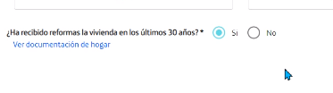
1.2 ELABORACION PRESPUESTO / cesión derechos vivienda hipotecada/ contratación y envío de póliza
Definición: Ante llamadas/emails de clientes solicitando un presupuesto o contratación de un seguro, procederemos a elaborarlo a través del portal gestor, para lo que necesitaremos ir solicitando diferentes datos al cliente (que siempre debe ser el tomador del seguro)
1.2.1 ELABORACION PRESUPUESTO : CONSIDERACIONES PREVIAS
Sólo podemos realizar presupuesto para NIF o NIE, no para pasaportes
Debes activar el botón del catastro ya que facilita la cumplimentación y validación de los datos referentes a la localización y los datos de los campos aparecen en castellano. Si la calle no la reconoce se incluirá manualmente desactivando el botón del catastro.
El botón no funciona para País Vasco y Navarra. En este caso hay que solicitar al tomador esta información : calle, localidad , Año de Construcción, Superficie y Anexo etc…
Antigüedad de la vivienda:
TELEFÓNICA SEGUROS CON SANTALUCÍA: Si la vivienda tiene 100 o más años de antigüedad NO se puede asegurar y por tanto no se puede continuar con el proceso de contratación. Saldrá un pop up de no contratación
TELEFONICA SEGUROS: Si la antigüedad de la vivienda es superior a 100 años, se preguntará si se han realizado obras en los últimos 30 años, en caso afirmativo se le dejará continuar con el proceso y si es negativo se le informará: “La vivienda no se puede asegurar y no se puede continuar con el proceso de contratación“
Límite sumas aseguradas: Utilizar siempre los importes recomendados, que están ajustados a las características y ubicación de la vivienda a asegurar.
Fecha inicio seguro:
TELEFÓNICA SEGUROS CON SANTALUCÍA: Ten en cuenta que, si la fecha inicio del seguro es superior a 365 días , no podrá realizarse la contratación y por tanto no se puede continuar.
TELEFONICA SEGUROS: si la fecha inicio del seguro es superior a 1 año no podrá realizarse la contratación y por tanto no se puede continuar

Slide 13
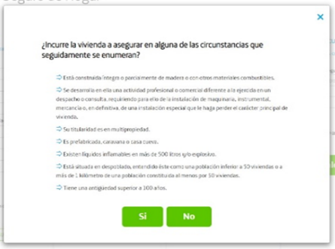
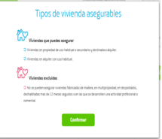
1.2 ELABORACION PRESPUESTO / cesión derechos vivienda hipotecada/ contratación y envío de póliza
Teléfono de contacto: Además de la fecha vencimiento o entrada en vigor de la póliza, es necesario tener el teléfono de contacto.
Importante: sugerirle sea el teléfono desde el que está llamando, si no se facilita no se puede continuar con el proceso. Si no lo quiere facilitar nunca se introducirá un teléfono al azar por temas de protección de datos.
Vivienda asegurable: El cliente ha de confirmar que la vivienda no está incluida en ninguna de las excepciones que se indican y que estarán recogidas en el portal gestor. Para ello debes seguir este procedimiento:
Agente: Para poder confirmar que tu vivienda es asegurable, a continuación, te voy a ir leyendo una serie de circunstancias para que me indiques si la vivienda a asegurar incurre en alguno de ellas.. A medida que se le vayan leyendo cada una de las circunstancias, si el cliente indica:
La vivienda SI incurre. Se informará al cliente que Agente: “Al incurrir en (especificar cuál/es) no es posible la contratación del seguro” y se pulsará:
TELEFÓNICA SEGUROS CON SANTALUCIA: Botón SI + Despedida
TELEFÓNICA SEGUROS: solo Despedida
La vivienda NO incurre en ninguna de ellas, Agente “Al no incurrir en ninguna de las circunstancias enumeradas continuamos con el proceso de contratación del seguro”. Se pulsará sobre el botón NO y se continuará con el proceso.
TELEFÓNICA SEGUROS CON SANTALUCÍA: Botón NO + continuar el proceso
TELEFÓNICA SEGUROS: pulsar botón de confirmar y continuar proceso

Slide 14
1.2 ELABORACION PRESPUESTO / cesión derechos vivienda hipotecada/ contratación y envío de póliza
Información precontractual:
Importante: Una vez capturado todos los datos relativos a la vivienda y antes de ofrecer al cliente la modalidad de seguro hogar es obligatorio informarle donde puede encontrar toda la información previa a la contratación del Seguro de Hogar con Movistar Seguros. Antes de facilitar la url de información precontractual asegúrate que aseguradora es pues las url son muy parecidas
TELEFÓNICA SEGUROS CON SANTALUCÍA: Agente [Nombre cliente], informarte que en http://seguros.movistar.es/hogar/legalsl puedes encontrar toda la información previa a la contratación del seguro de hogar de Movistar Seguros.
TELEFÓNICA SEGUROS: Agente [Nombre cliente], informarte que en http://seguros.movistar.es/hogar/legal puedes encontrar toda la información previa a la contratación del seguro de hogar de Movistar Seguros
Vivienda hipotecada:
TELEFÓNICA SEGUROS CON SANTALUCIA: Si la vivienda a asegurar está hipotecada, se le informará que en este caso es necesario realizar cesión de derechos a la entidad aseguradora y contratar la cobertura de ampliación continente por hipoteca.
Se necesitará tener el nombre de la entidad hipotecaria y el número de préstamo
Solo aparecerá si en la captura datos iniciales se ha marcado “SI” en la pregunta vivienda hipotecada.
El importe a incorporar es la diferencia entre el importe hipotecado pendiente de amortizar y el importe del continente.
¿Dónde puede localizar esta información? en cualquier recibo del banco donde paga el préstamo hipoteca o en la escritura formalización hipoteca.
Si no dispone de los anteriores datos, marcar NO en hipoteca, continuar con el proceso e informar que posteriormente puede llamarnos para contratar esta cobertura.
TELEFÓNICA SEGUROS: NO APLICA : En este caso no se solicita esta información. Si el cliente manifiesta que la vivienda está hipotecada y pregunta por la cesión de derechos se le informará que en este momento no se puede realizar. Tendrá que llamarnos al 900 22 22 66 en otro momento.

Slide 15
1.2 elaboración de un presupuesto / cesión derechos vivienda hipotecada/ contratación y envío de póliza
Ya cliente SantaLucía:
Solo se podrá realizar por Call Center y desde el Portal Gestor
Al cumplimentar todos los datos necesarios , si el sistema detecta que ya es cliente de Santa Lucía nos aparecerá el mensaje de” Esta vivienda está asegurada con Santa Lucía” y al cliente le informaremos.
Agente: La vivienda que quieres asegurar nos consta que ya está asegurada con Santalucía, nuestro socio asegurador con Telefónica Seguros, con lo que, para evitar que pagues dos seguros, te ponemos en contacto con Santalucía. Te podemos transferir ahora mismo con Santalucía para que te puedan asesorar adecuadamente conforme a la póliza que tienes contratada.
A) El Cliente acepta la transferencia de la llamada:
Antes de realizar el desvío tratar de darle de alta como cliente potencial (operativa captura fecha vencimiento)
Transferir la llamada al teléfono de Santalucía e informar al cliente del número de teléfono por si se corta la llamada: 91 379 15 56.
Dicha transferencia deberá realizarse de agente a agente, para informar de las circunstancias que se dan, es decir, que se ha contratado, por deseo expreso del Cliente, un alta nueva en el producto de Hogar Movistar, existiendo una póliza ya contratada con Santalucía, y los datos del Cliente para la identificación de la póliza de alta
Agente: un momento por favor, te vamos a pasar con el equipo de Santalucía, por si se corta la llamada toma nota el teléfono de Santalucía al que tienes que llamar 91 379 15 56. Muchas gracias por tu tiempo.
B) El Cliente NO acepta la transferencia de la llamada pero si quiere que le hagamos tramitación de un presupuesto.
Informar al Cliente que no se podrá finalizar la contratación ( no cumplimentar datos de tomador) el sistema no lo permite y dará error. Solo podremos realizarle un presupuesto.
Tras elaborar el presupuesto podremos ofrecerle la transferencia a Santa Lucía si le interesa, siguiendo operativa del punto A .
Si el cliente NO acepta le informaremos que NO se puede contratar hasta que no contacte con Santalucía para gestionar la baja de la póliza que tiene con ellos, y facilitar teléfono de Santalucia la que debe llamar 91 379 15 56. Despedida.
Apoyo explicación adicional para esta casuística: solo en caso necesario
En el caso de identificarse que la vivienda ya está asegurada, no se podrá llevar a efecto la contratación de un nuevo seguro por defensa de los intereses del Cliente, involucrándonos en garantizar que no se produce un doble aseguramiento que afecta al pago de dos seguros sin que tenga beneficio alguno para el cliente, ya que en caso de siniestro la totalidad de los daños se asumirán por las dos compañías (la parte proporcional que corresponda a cada una, en función de los capitales contratados), pero no se podrá tener beneficio alguno de la ocurrencia del evento, es decir, se resarce, exista uno o n seguros sobre la vivienda, el daño ocasionado (Artículo 26 LCS) .Se enmarca dentro de las buenas prácticas establecidas para favorecer el aseguramiento de la póliza contratada y cubrir las necesidades reales del cliente

Slide 16
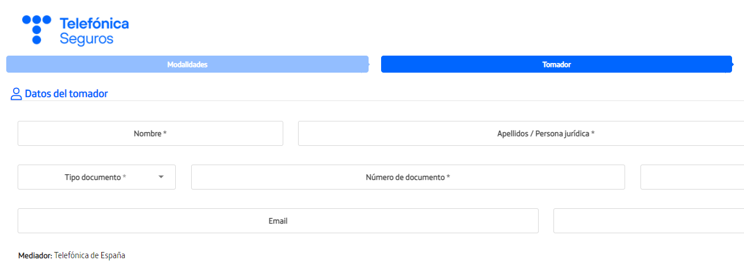
1.2 elaboración de un presupuesto / cesión derechos vivienda hipotecada/ contratación y envío de póliza
1.2.2 CONTRATACION SEGURO : CONSIDERACIONES PREVIAS
Datos del tomador y mediador: Aplica a ambas aseguradoras
Es muy importante que nos facilite su correo electrónico para poder enviarle la póliza de seguro. Una vez incorporados los datos del tomador, es obligatorio informar del nombre del mediador del seguro, que aparece reflejado en la pantalla datos del tomador:
Agente:[Nombre cliente], te informamos que la contratación del Seguro de Hogar de Movistar Seguros se realiza actuando como mediador [indicar lo que proceda: Telefónica de España SAU o Telefónica Móviles España SAU], agencia exclusiva de seguros de Telefónica Seguros y Reaseguros Compañía Aseguradora, S.A.U.
Datos del asegurado: Aplica a ambas aseguradoras
Si el asegurado es una persona diferente al tomador del seguro (por ejemplo cuando se trata de una vivienda alquilada, padre/hijo,….), cumplimentar apartado “Datos del asegurado”.
Importante: si no dispone de la información necesaria continuar con la contratación e informar al cliente que nos puede llamar mas adelante para facilitarnos esta información.

Slide 17
1.2 elaboración de un presupuesto / cesión derechos vivienda hipotecada/ contratación y envío de póliza
Datos bancarios: Aplica a ambas aseguradoras
Cumplimentar los datos necesarios para la contratación. Sin datos bancarios no se puede contratar, informar nos puede llamar en otro momento para la contratación.
Importante: Si no tiene los datos bancarios, sondear si es cliente Movistar y proponerle sea la misma cuenta bancaria con la que paga Movistar, para lo que hay que seguir los siguientes pasos:
Agente: [nombre] eres cliente Movistar?
Si no lo es, no se puede acceder. Si no hay datos bancarios, despedida
Si, pero no esta a mi nombre, no se puede acceder por protección de datos y además el tomador del seguro hogar debe ser la persona que llama. Si no hay datos bancarios, despedida
Si, y esta a mi nombre.
Entonces Agente: para poder acceder a consultar tus datos como cliente Movistar (nombre y apellidos, cuenta bancaria ) necesito me facilites tu código identificación fiscal (dni/nie…) y nos des tu consentimiento para poder acceder a consultar los datos indicados como cliente Movistar. ¿Das tu consentimiento?
No, no acceder y si no hay datos bancarios, despedida
Si: Agente: muchas gracias, un momento mientras accedo a consultar la información como cliente Movistar ( CTC o TELCO). El agente informará de la cuenta a utilizar en la contratación del seguro y se continuará con el proceso.
Dirección para la correspondencia: Aplica a ambas aseguradoras
Una vez contratado el seguro de hogar preguntar al tomador por la dirección para correspondencia. Importante: la dirección de correspondencia es a nivel cliente, nunca a nivel de póliza. La póliza del seguro contratado se envía por email no por correo postal. Mas info modificación
Agente:[Nombre cliente], te informamos que a efectos de correspondencia, en caso de que sea necesario, se utilizará la dirección de la vivienda que acabas de asegurar salvo que quieras facilitarnos otra.
Si cliente no quiere facilitar otra dirección. Despedida
Si quiere facilitar otra dirección en este momento, incorporar dirección en ficha cliente.
Si quiere hacerlo en otro momento, informarle que puede llamarnos al 900 22 22 66 o también puede solicitarlo a través del área cliente

Slide 18
1.2 elaboración de un presupuesto / cesión derechos vivienda hipotecada/ contratación y envío de póliza
Aceptación del contrato: Aplica a ambas aseguradoras
Una vez cumplimentados todos los datos, el cliente ha de aceptar la contratación del Seguro de Hogar de Movistar Seguros para lo que se le leerá un texto resumen que el cliente ha de aceptar.
Importante:
Tras cumplimentar todos los datos de la pantalla Tomador y al pulsar sobre el botón “Contratar” aparece una ventana resumen con los datos que hay que incorporar en el texto que hay que leer y el cliente aceptar antes de dar por finalizada y validada la contratación.
Tras la lectura y aceptación de la contratación por parte del cliente se enviará la póliza de forma automática y se finalizará el proceso de contratación. Texto cierre venta.

Slide 19
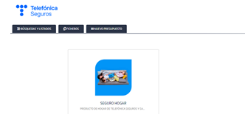
1.2 ELABORACION PRESPUESTO / cesión derechos vivienda hipotecada/ contratación y envío de póliza
1.2.3 TRAMITACION PRESUPUESTO / CONTRATACIÓN
Gestión: Portal Gestor/ Inicio / Icono “ Seguro Hogar”
Tramitación: La elaboración de un presupuesto, cesión de derechos de vivienda hipotecada , la contratación de un seguro y envío de póliza se realizan desde esta sección.
Importante: Siempre comenzar desde esta ruta para eliminar datos de clientes anteriores.
Es imprescindible contar con el mail del cliente para poder finalizar la contratación.
Pestañas Presupuesto: Localización, Características, Capitales y Modalidades
Pestañas Contratación: Localización, Características, Capitales , Modalidades, Tomador y Póliza .

Slide 20
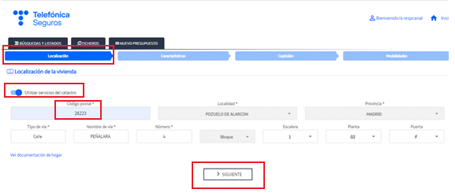
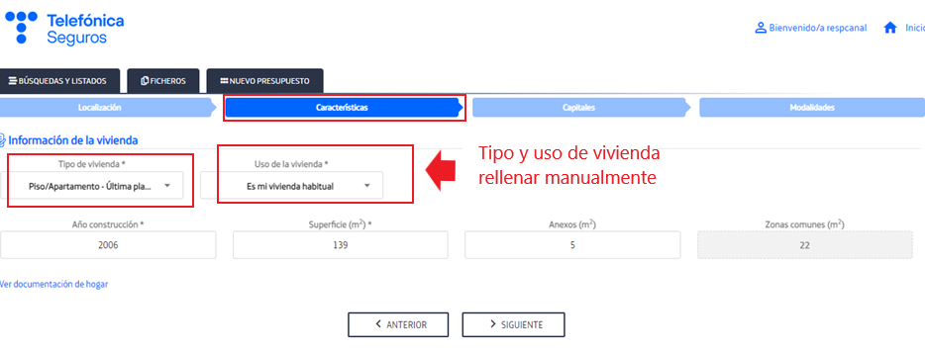
1) Pestaña Localización:
Realizamos búsqueda del domicilio por código postal y nos derivará a la aseguradora de Telefónica Seguros o de Telefónica Seguros con Santalucía según la provincia sobre la que queramos contratar el seguro.
El sistema recupera los datos y nos facilita la localidad y provincia de forma automática.
Pulsar “siguiente”
2) Pestaña Características:
En esta pestaña el sistema recupera de catastro datos como Año de Construcción, Superficie y Anexo (solo m2) , pero se debe indicar en los desplegables el tipo de vivienda (planta intermedia, etc), así como el uso (habitual, secundaria….). Varían algunos campos en función de la aseguradora
Pulsar “siguiente”
1.2 elaboración de un presupuesto

Slide 21
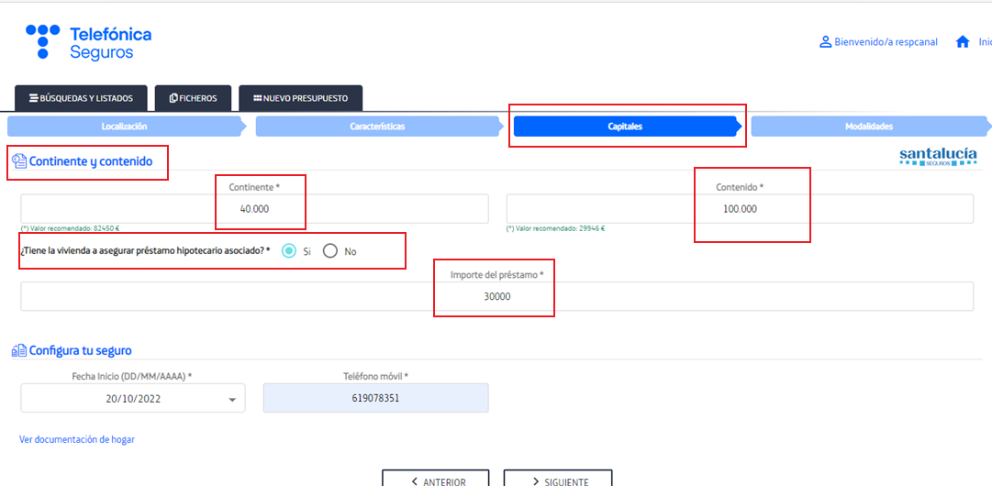
1.2 elaboración de un presupuesto/ cesión derechos vivienda hipotecada/ contratación y envío de póliza
3) Pestaña Capitales: Muestra datos de continente/contenido así como bienes especiales o anexos
Es necesario indicar los “ Capitales” del continente y contenido asegurados.
El portal ofrece un valor recomendado por la aseguradora en función de los parámetros introducidos previamente, se pueden modificar (al alza) excepto el valor del continente a la baja, porque no puede ser nunca inferior al valor recomendado.
Adicionalmente, y solo en el caso de Telefónica Seguros con Santalucía , si la vivienda que se está asegurando, tiene préstamo hipotecario asociado se puede marcar e introducir el importe del mismo.
Pulsar “siguiente”

Slide 22
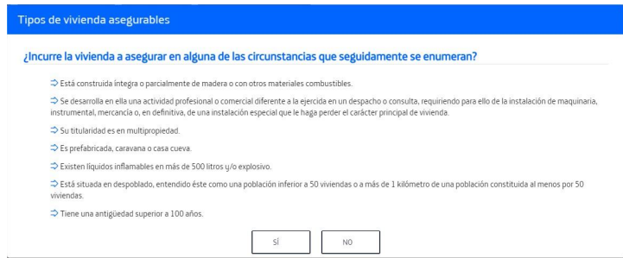
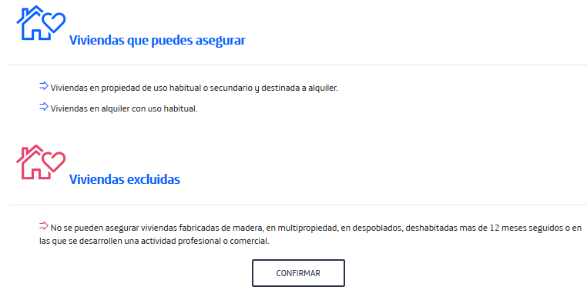
1.2 elaboración de un presupuesto / cesión derechos vivienda hipotecada/ contratación y envío de póliza
3) Pestaña Capitales:
Una vez se pulsa en “siguiente” y para ambas aseguradoras, aparecerá una ventana donde se indican claramente las circunstancias que impiden que ese inmueble sea asegurable. Más info en normas contratación
Se deben enumerar al cliente para que confirme que no incurre en ninguna de ellas. En función de la aseguradora debemos de marcar un NO para continuar o SI en caso de incurrir o un botón de confirmar

Slide 23
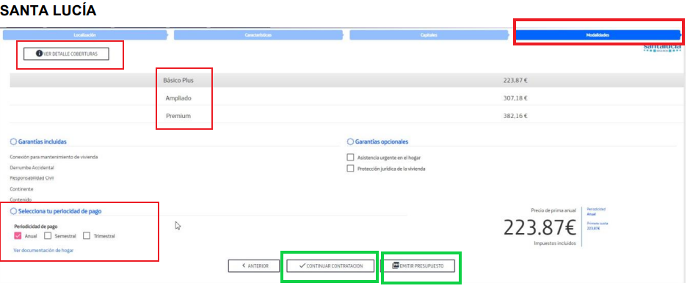
1.2 elaboración de un presupuesto / cesión derechos vivienda hipotecada/ contratación y envío de póliza
4) Pestaña Modalidades : Dónde se podrán ver las tarifas obtenidas con sus distintas modalidades.
Si se selecciona una de las opciones se despliega en la parte inferior de la misma página el detalle de las garantías incluidas de la opción seleccionada, el importe anual de la prima según la periodicidad de pago elegida (varía en función de si es anual, semestral o trimestral) y las garantías opcionales.
Las garantías opcionales se pueden contratar desde aquí , si el cliente las quiere a posteriori se realizarán como una modificación de garantías.
Ejemplo: Telefónica Seguros con Santalucía

Slide 24

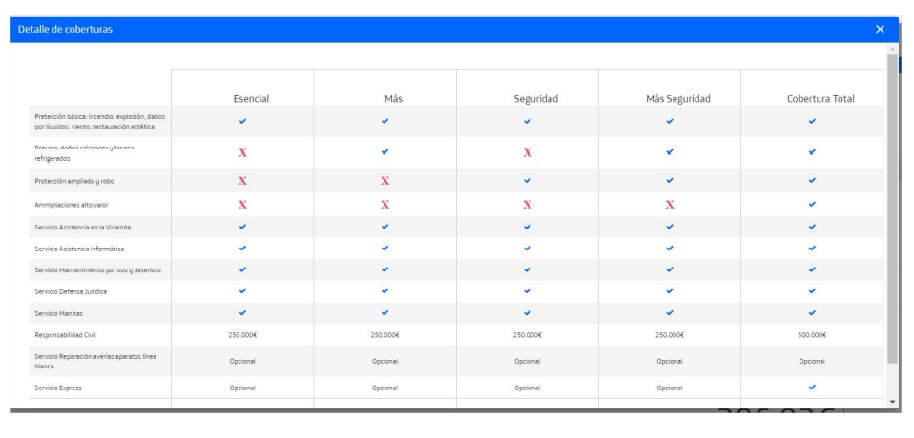
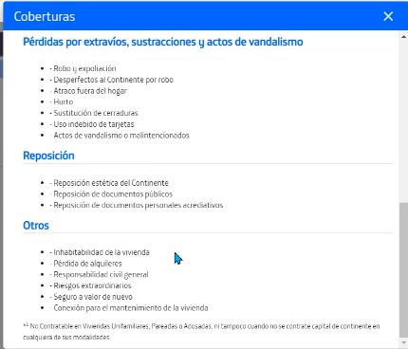
1.2 elaboración de un presupuesto / cesión derechos vivienda hipotecada/ contratación y envío de póliza
4) Pestaña Modalidades:
Además pulsando en “Ver detalle coberturas” tenéis disponible una tabla con la comparativa de las modalidades ofrecidas en cuanto a coberturas en función de cada aseguradora y si pulsamos todas las coberturas nos mostrará mas detalle

Slide 25
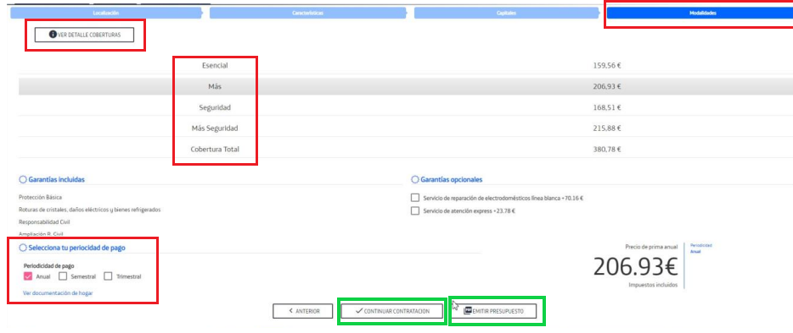
4) Pestaña Modalidades
Ejemplo: Telefónica Seguros
1.2 elaboración de un presupuesto / cesión derechos vivienda hipotecada/ contratación y envío de póliza

Slide 26

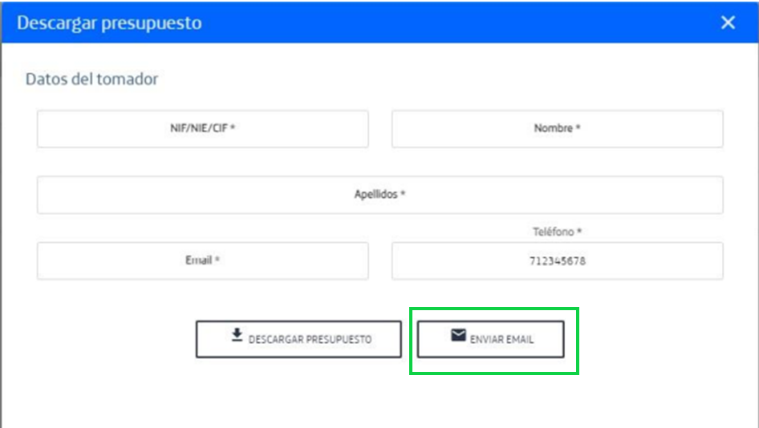
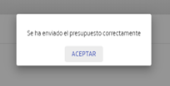
1.2 elaboración de un presupuesto / cesión derechos vivienda hipotecada/ contratación y envío de póliza
1.2.4 ENVIO PRESUPUESTO POR EMAIL
Si el cliente no quiere contratar y desea recibir el presupuesto por email se le pedirán los datos solicitados en la ventana indicándoles lo siguiente:
Agente: Para poder enviarte el presupuesto personalizado por correo electrónico a continuación te solicitaré tu nombre y apellidos, número de identificación fiscal (NIF/NIE), teléfono contacto y correo electrónico con la finalidad de gestionar el presupuesto solicitado. Trataremos estos datos conforme a nuestra política de privacidad, disponible en www.telefonicaseguros.es/politica-de-privacidad/
y pulsaremos “Emitir Presupuesto”. En caso de que no quiera, despedida o si desea gestionar la contratación continuamos con el proceso.
Cumplimentamos los datos solicitados y que son obligatorios y pulsamos “Enviar email” y saldrá un mensaje de enviado el presupuesto
1
2
3

Slide 27
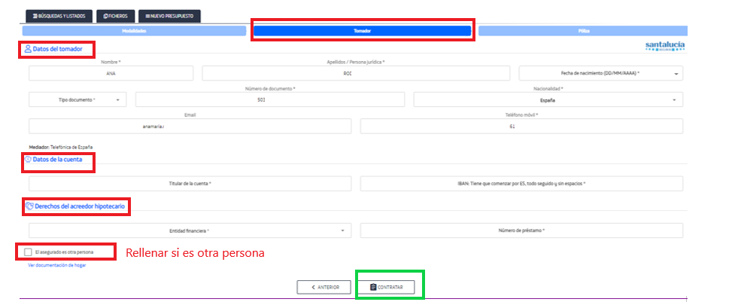
1.2 elaboración de un presupuesto / cesión derechos vivienda hipotecada/ contratación y envío de póliza
1.2.5 OPERATIVA FIN CONTRATACION
Si el cliente NO QUIERE contratar ni desea recibir el presupuesto: trataremos de capturar la fecha vencimiento. Mas info captura fecha de vencimiento y si no quiere , despedida
Agente: [Nombre cliente] muchas gracias por tu tiempo. Estaremos encantados de atenderte en el 900 22 22 66 para solucionarte cualquier duda que pueda surgirte. Buenos días /tardes. Que tengas un buen día.”
Si el cliente QUIERE contratar. No haremos preguntas abiertas para no darle opción a que nos diga que NO.
5) PANTALLA DEL TOMADOR
Cumplimentamos los datos solicitados del tomador del seguro y los datos de pago, derechos acreedor hipotecario, Importante revisar consideraciones previas más info consideraciones

Slide 28
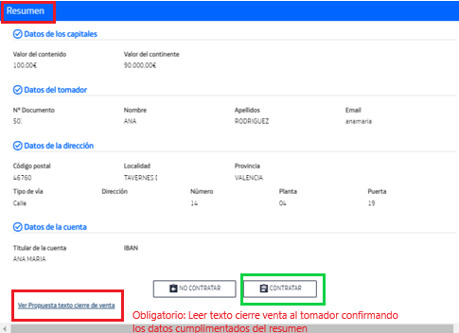
1.2 elaboración de un presupuesto / cesión derechos vivienda hipotecada/ contratación y envío de póliza
Una vez completados los datos del tomador , continuamos para la emisión de la póliza, se mostrará un Resumen con todos los datos de la contratación, para verificar que todo es correcto
Es obligatorio leer literalmente al cliente el texto del “ cierre de venta” que aparece como un pop up y tiene que aceptar de forma expresa como paso necesario previo a la contratación.
Pulsa aquí si quieres ver los textos de cierre de cada aseguradora más info Telefónica Seguros con Santalucía y más info Telefónica Seguros
y si todo es correcto pulsar ‘Contratar’. Si se da al botón de NO contratar, vuelve a la pantalla anterior, no se pierden todos los datos.
El acceso al script de cierre de venta está situado en el extremo inferior izquierdo de la ventana resumen.
También podremos enviar por email “Enviar email” y saldrá un mensaje de enviado el presupuesto.
En el pop up aparecen tanto el texto para envío por mail, que es el que hay que leer como el de envío postal. Este último se utilizará solo en casos excepcionales

Slide 29
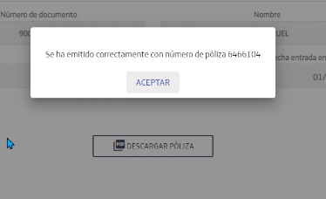
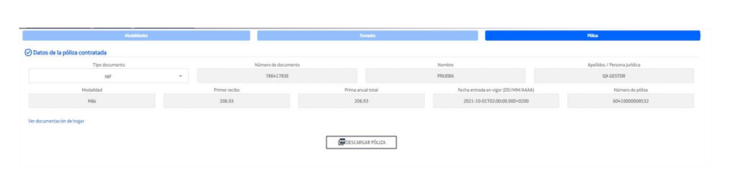
1.2 elaboración de un presupuesto / cesión derechos vivienda hipotecada/ contratación y envío de póliza
6) PANTALLA DE LA POLIZA
Una vez se haya realizado la contratación de forma correcta, se mostrará la Póliza emitida dónde tendremos todos los datos de la misma así como la opción de descargar en formato PDF- Los números de póliza de Telefónica seguros son más largas y empiezan por 6041 y de Telefónica Seguros con Santalucía son más cortas
El proceso de contratación hace que se envíe al cliente por email los siguientes documentos:
Póliza o modalidad contratada: que incluye las condiciones particulares y generales del seguro de hogar contratado con Movistar Seguros ( Envío por email)
Pack bienvenida: además de la póliza se enviará otra información adicional por ejemplo url zona cliente, guía rápida seguro hogar,…..

Slide 30
1.3 dudas coberturas y PRODUCTO
Definición: Si se requiere alguna aclaración sobre el producto Seguro de Hogar, respecto a sus coberturas, normas de contratación producto… las aseguradoras han facilitado la posibilidad de contactar con un equipo especialista en apoyo al mediador para resolver las dudas o consultas que surjan.
A tener en cuenta:
Asegura si es una póliza de Telefónica Seguros con Santalucía o solo Telefónica Seguros
Este equipo NO atenderá a Clientes, sino a agentes del Call Center Movistar Seguros. No facilitar ni teléfono ni cuenta correo al cliente
Mantener al cliente en espera mientras se resuelve la duda, y si no es posible preguntar al cliente si continuar o que llame mas tarde o tratar de concertar llamada
Gestión: A través de botonera telefónica según aseguradora
PÓLIZAS DE TELEFONICA SEGUROS CON SANTALUCÍA
Horario de atención:
De lunes a viernes de 8:00 a 21:30h Sábados de 8:00 a 14:30h
Festivos (solo los NO nacionales): si es entre diario 8:00 a 21:30h, y si es un sábado 8:00 a 14:30h
No atiende festivos nacionales
Fuera de este horario, o ante imposibilidad de contactar telefónicamente, se deberán de dirigir las consultas por correo a la siguiente dirección de correo: movistarcam@santalucia.es
PÓLIZAS DE TELEFÓNICA SEGUROS
Horario de atención:
De lunes a viernes de 8:00 a 18:00h
No atiende festivos nacionales
Fuera de este horario, o ante la imposibilidad de contactar telefónicamente, se deberán de dirigir por correo las consultas a la siguiente dirección de correo: Consultas.seguros.telefonica.es@bbva.com

Slide 31
1.4 CONSULTAS FACTURACIÓN/COBROS SANTA LUCIA
Definición: Cuando un cliente con seguro de hogar Telefónica Seguros con Santalucia llama al Call Center de Movistar Seguros para temas relativos al cobro/impago de recibos, le atenderemos en el call center.
Operativa:
• Consultas: el agente comprobará si con la información disponible en el portal gestor se puede dar respuesta al cliente, y si se puede, contestar al cliente
Si no se puede o ante cualquier duda que pueda surgir, el agente del Call Center contactará con el centro de apoyo al mediador de Santalucía utilizando la botonera telefónica (“Santalucia Mediador”), donde le informarán de los pasos a seguir así como lo que debe contestar al cliente.
Importante: recordar que no se puede transferir la llamada ni facilitar el teléfono al cliente. Se ha de tener al cliente en espera.
• Pago de recibos impagados: se indicará al cliente que nos pondremos en contacto con él para la gestión del cobro.
Se enviará un correo electrónico al equipo especializado de Santalucía para realizar las acciones pertinentes. El horario en el que se contactará con los Clientes desde Santalucía es de lunes a viernes de 9 a 21h, excepto festivos nacionales
El email se enviará a gestionderecibos@santalucia.es, con el siguiente contenido:
“Asunto: MOVISTAR cobro de recibo fecha y hora de contacto
Cuerpo del correo:
Ramo Hogar Movistar
Número de póliza
Teléfono de contacto
Día de contacto
Hora preferente
Un saludo”
El equipo de impagados de Santalucía contactará con el Cliente para la gestión del impago en el mismo momento en que se recibe el email, excepto si se ha acordado con el Cliente dicho contacto a una fecha/hora distinta.

Slide 32
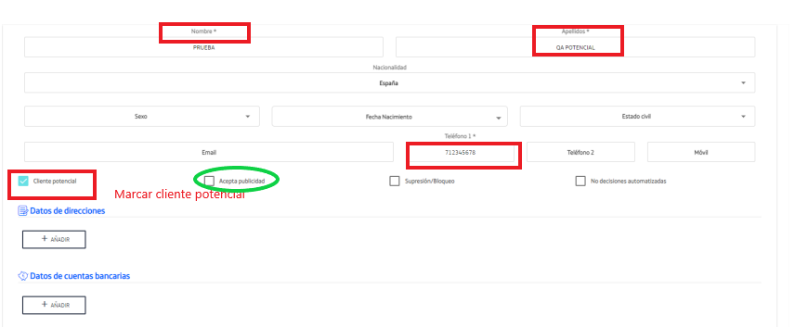
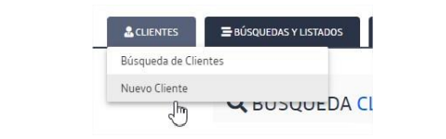
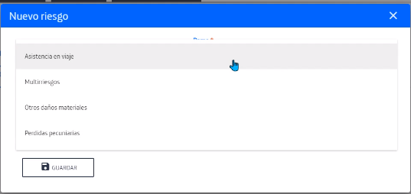
1.5 dudas captura fecha de vencimiento
Definición:Si nos llama un cliente indicando que tiene un seguro contratado con otra aseguradora y cuya fecha de vencimiento es superior a dos meses, captaremos el interés del cliente dándole de alta como cliente potencial para poder contactar con él en una fecha próxima y realizarle un presupuesto.
Gestión: Portal Gestor / Clientes/ nuevos clientes
A tener en cuenta: Seguir el protocolo de captura de vencimiento. Pulsa aquí
Tramitación: Los pasos son:
1-Leer consentimiento del Protocolo para poder enviar información o llamarle.
2-Dar de alta a la persona como cliente potencial. En el código identificación seleccionar “Potencial” y Marcar “Acepta publicidad”
3-Cumplimentar los datos solicitados, al menos los 3 datos obligatorios: Nombre, Apellidos y teléfono de contacto. Y si nos lo permite los adicionales
4-Una vez dado de alta como cliente potencial, ir a la pestaña “Riesgos” y rellenar multirriesgo y la fecha vencimiento y
damos a guardar .

Slide 33
2.1 modificaciones PÓLIZA
Definición: Podrán realizarse las siguientes modificaciones en función de la aseguradora:
Telefónica Seguros
Baja de póliza por no renovación mas info y por desistimiento más info
Modificación de póliza:
Cambio de número de cuenta bancaria
Cambio de domicilio correspondencia
Telefónica Seguros con Santalucía:
Baja de póliza por desistimiento. más info
Modificación de Póliza, se engloban de la siguiente forma:
- Si afectan a la prima:
➢ Modificación de garantías
➢ Cambio de Tomador
➢ Cambio de Domicilio
- Si no afectan a la prima:
➢ Cambio de datos del tomador
➢ Cambio de datos del asegurado
➢ Cambio de número de cuenta bancaria
➢ Excluir/Incluir cesión de derechos
Gestión: Portal Gestor
A tener en cuenta en las modificaciones de Santa Lucia:
Solo el tomador del seguro puede solicitar la modificación, por lo que hay que seguir el protocolo de identificación establecido para ello ha de confirmar el número de póliza objeto de modificación, asegurarse que se trata de la vivienda asegurada en la póliza indicada.
Las modificaciones pueden ser económicas o no económicas según repercutan en el importe de la prima del seguro en vigor.
Si afecta a prima, la modificación se considera económica.
Importante: si la modificación implica que la póliza no cumpla las normas de contratación establecidas no se podrá llevar a cabo y se tendrá que de baja la actual póliza.

Slide 34
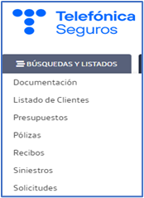
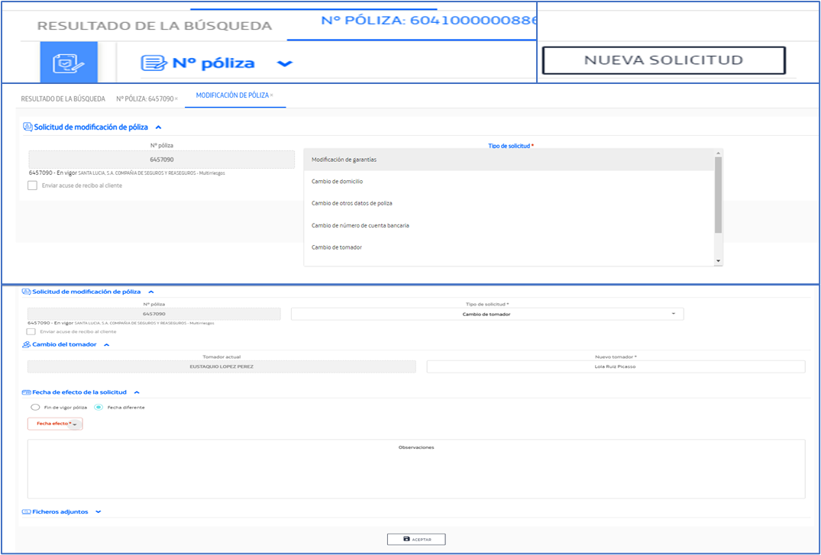

2.1.modificaciones póliza
Tramitación: (Excepto para modificación domicilio de correspondencia)
Gestión: Portal gestor/ búsquedas y listados/ Póliza
Una vez seleccionada la póliza sobre la que hay que actuar, se pincha sobre el botón NUEVA SOLICITUD y elegimos la opción “Modificación de póliza”, salvo que las solicitud realizada suponga cambio de modalidad.
En tipo de solicitud, elegir la modificación correspondiente
Cumplimentar los datos solicitados e incluir comentarios en observaciones
Fecha efecto solicitud: indicar la que proceda según indique el cliente (en baja es fecha fin)
Pulsar botón “Aceptar” y aparecerá mensaje “Solicitud creada correctamente” y pulsar en “aceptar”

Slide 35
Tipos de Modificación no económica
Descripción dato | Modificación | Desglose modificación
Datos de Tomador | Cambio Datos del Tomador | Fecha de nacimiento, corrección de un apellido, el nombre…
Tipo de Vivienda | Adosada o Pareada | Entre vivienda unifamiliar y adosado o pareado
Datos Adicionales | Persona | De Física a Jurídica o viceversa
 |  | Datos de contacto
 |  | Datos bancarios /cuenta de cobro
Domicilio de Correspondencia | Inclusión o modificación del domicilio registrado en Movistar Seguros (*) | Todos los datos del domicilio (código postal, localidad, tipo de vía, nombre de la via, número, portal, piso….)
Datos Préstamo hipotecario | Datos de banco | Datos del banco beneficiario de la cesión
 | Número de Préstamo | Datos del número del préstamo
(*) El domicilio de correspondencia se registrará en Movistar Seguros al no existir inicialmente campo habilitado en la contratación. Se debe informar del alta de dicho tipo de domicilio hasta que se incorpore a la captura de los datos y su envío a través del servicio de contratación.

Slide 36
2.1.2 modificaciones pólizas
Si la modificación afecta a prima (Sólo para Telefónica Seguros con Santalucía):
Se informará al Cliente que la modificación que solicita, conlleva dar de baja la póliza contratada y dar de alta una nueva. La modalidad de la nueva póliza debe de ser la misma que la que se anula para mantener las mismas coberturas, salvo que la modificación solicitada suponga cambiar de modalidad por cambio coberturas.
Esta nueva alta implicará la generación de una póliza nueva con duración anual y que deja sin valor ni efecto la anterior, cuya documentación y recibo se gestionarán igual que la póliza inicial que contrató y que si le cargan algún recibo vinculado con el anterior seguro, debe solicitar su devolución al banco.
Si el Cliente desea continuar con la modificación, ha de confirmar y aceptar la prima resultante y solo en este caso se procederá a validar la modificación.
Una vez validada el cliente recibirá de forma automática la nueva póliza, y se informará a Santalucía que se trata de un alta vinculada a una modificación que implica baja de la póliza origen. Santalucia se encargará de gestionar la baja, de regularizar el/los recibo/s que estuviesen cargados
No hay comunicación al tomador del seguro ni de la anulación de la póliza que es reemplazada ni del importe a cobrar/devolver. Ante preguntas del cliente indicarle que en este momento no se le puede informar ya que hay variables como los meses pendientes, si la póliza se pago de forma anual, trimestral o semestral,… que tienen su impacto en el abono/regularización y que debe esperar a verlo reflejado en su banco y entonces puede llamarnos y le comentaremos al respecto.
Importante: Siempre debe indicarse al cliente que el recibo de la póliza que se va a modificar debe pagarse para que si se hubiese producido un siniestro quede cubierto por el seguro. Una vez abonada la prima, se efectuará la regularización pertinente, en caso contrario, la baja será con efecto del último recibo cobrado y puede quedar en descubierto (sin seguro) el tiempo que transcurra hasta la fecha de efecto de la nueva póliza.
Importante en Modificación del Tomador: Si el cambio afecta al alta de una persona distinta del Tomador actual, debe ser él mismo el que solicite el cambio, facilitando los datos del nuevo Tomador y comprobándose si disponemos de su Documento identificativo (DNI/NIF o NIE). En caso contrario, debe solicitarse y no hacer efectiva la modificación hasta recibir dicho documento.

Slide 37
Tipos de Modificación económica
Descripción dato | Modificación | Desglose modificación
Datos de Tomador | Cambio Datos del Tomador*¹ | Cambio de la persona titular del seguro*¹
Tipo de Vivienda | Ático / Planta media / Planta baja | De ático, planta media o baja a vivienda unifamiliar, adosado o pareado
 | Ático / Planta media / Planta baja | De ático a planta media (y viceversa)
 | Ático / Planta media / Planta baja | De ático o planta intermedia a planta baja
 | Vivienda unifamiliar | De vivienda unifamiliar, adosado o pareado a ático, planta media o baja
Dirección de la Vivienda | Domicilio asegurado | Se debe dar de baja la póliza existente y registrar una nueva ^{*2}
 | Superficie | M² vivienda construida
 |  | M² Garaje
 |  | M² Trastero
 | Año de construcción
Datos Adicionales | Uso de la vivienda a asegurar | De Principal a Secundaria
 |  | De Secundaria a Principal
Coberturas | Continente | Incremento
 |  | Disminución
 | Contenido | Incremento
 |  | Disminución
 | Ampliación de Continente por Hipoteca | Alta
 |  | Baja ^{*3}
 |  | Incremento
 |  | Disminución^{*3}
 | Ampliación de reposición estética del continente | Alta
 |  | Baja
 | Protección jurídica vivienda | Alta
 |  | Baja
 | Asistencia Urgente en el Hogar | Alta
 |  | Baja
Método de Pago | Modificación fraccionamiento pago ^{*4} | Entre anual, semestral y trimestral
*1 No afecta a prima, pero cuando se cambia de Tomador (una persona por otra), debe ejecutarse la modificación por un proceso de baja-alta (por reemplazo, sustitución, dependiendo del momento en el que se efectúa dicho cambio).
*2 Si se cambia un dato del domicilio, por ejemplo, el número, porque lo haya modificado el Ayuntamiento de la localidad o se haya registrado uno erróneo, no tendrá impacto alguno y no será una modificación económica, pero si se cambia el domicilio entero porque es otra vivienda, SE DEBE DAR DE BAJA LA PÓLIZA Y REGISTRAR UNA NUEVA.
*3 Las únicas modificaciones que impactan en prima son las que afectan a modificaciones de capitales. Se debe acreditar la anulación del préstamo o que el capital pendiente de amortizar es igual o inferior al Capital de continente contratado a Valor de Reconstrucción. Cualquier otra modificación del número de préstamo, entidad bancarias beneficiaria de la cesión de derechos….. se realizará como cualquier otra modificación SIN IMPACTO EN PRIMA.
*4 Solo puede solicitarse su modificación 60 días antes del vencimiento anual de la póliza.

Slide 38
Seguro de Hogar Modificaciones en Póliza
Seguro de hogar
(4/5)
Modificación afecta al NO cumplimiento de las normas de contratación
Cualquier modificación que se solicite debe cumplir las normas de contratación establecidas, es decir, si la modificación afecta a que la vivienda Asegurada pueda incurrir en alguna de las condiciones establecidas en el proceso contratación para las que no es posible la contratación del seguro, no se podrá llevar a cabo la modificación y se procederá a anular la póliza actualmente en vigor.
Las modificaciones que pueden afectar a que no se pueda realizar el cambio que se solicita son cuando la vivienda cumple alguna de las siguiente situaciones:
Está construida íntegra o parcialmente de madera o de materiales combustibles, se trata de una vivienda prefabricada, casas cueva o caravana.
Hay existencia de líquidos inflamables en más de 500 litros y/o explosivos en la vivienda.
Está situada en despoblado: Se encuentra situada a más de 1 km, de un núcleo de población (más de 50 viviendas).
Tiene una antigüedad superior a 100 años.
La suma asegurada para Continente supera la cantidad de 500.000 €.
Es la vivienda principal del Asegurado y la suma asegurada para el Contenido supera la cantidad de 50.000 €.
No es la vivienda principal del Asegurado y la suma asegurada para Contenido es superior a 25.000 €.
El Tomador no dispone de DNI/NIF o NIE.
Qué hacer:
Volver a verificar los datos del Tomador para confirmar que estamos hablando con el
Se le indicará que no podemos continuar con la modificación indicándole la circunstancia que se incumple y que procede la baja de la póliza, en aplicación del Artículo 10 o 11 y 12 de la LCS (*), por inexactitud en las declaraciones en el momento de la contratación y que la circunstancia que se comunica no permite la continuidad del seguro
Se informará al cliente que Movistar Seguros tiene un plazo de un mes para la ejecución de la baja, a partir de la fecha de la llamada, pudiéndose finalizar la misma
Se remitirá a Santalucía la solicitud de baja de la póliza por esta circunstancia. Santalucía revisará el estado de la póliza, la situación de los recibos cargados, y revisará si hay algún siniestro vinculado y remitirá comunicación escrita al Tomador del seguro informándole de la baja de la póliza y los motivos.
(*) Ley 50/1980 de Contrato de Seguro

Slide 39
Seguro de Hogar Modificaciones en Póliza
Seguro de hogar
(4/5)
Modificación afecta al NO cumplimiento de las normas de contratación
Cómo comunicar solicitud de baja a Santalucia por este motivo.
Comunicación mediante un correo electrónico a las direcciones: gestioncartera@santalucia.es, supervision-prest.patrimoniales@santalucia.es
En dicha comunicación, se indicará:
Asunto: “Solicitud de baja de póliza por inexactitud en la declaración de las características de la vivienda”.
En el asunto, se hará constar:
Seguro Hogar Movistar
Número de póliza
Circunstancia: el detalle de la modificación que motiva la solicitud de la baja y todas las circunstancias relevantes.

Slide 40
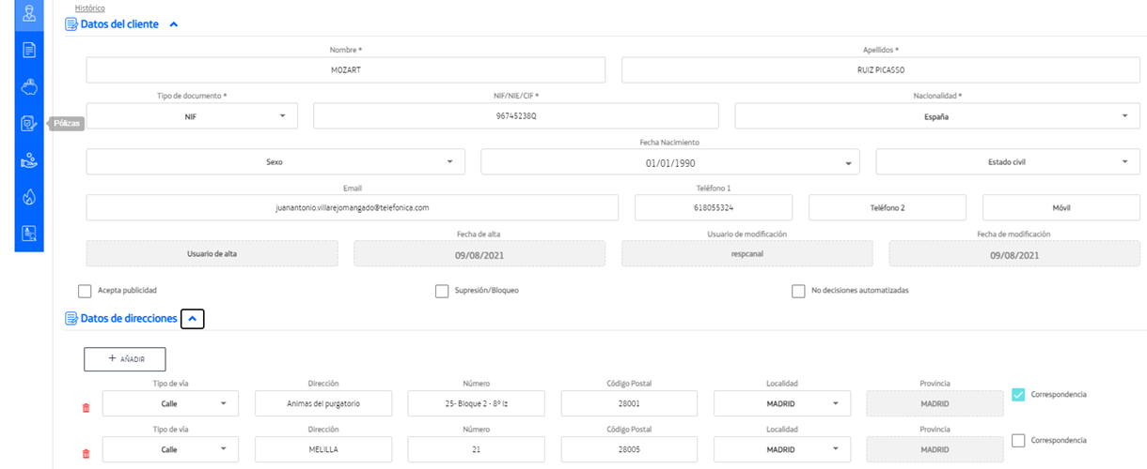
2.1.3 MODIFICACIÓN DOMICILIO CORRESPONDENCIA
Definición: El alta de domicilio de correspondencia no puede gestionarse en la contratación, por lo que siempre se tramitará como modificación.
IMPORTANTE: la dirección de correspondencia es a nivel cliente, nunca a nivel de póliza.
Herramientas: Portal Gestor/CRM (Sólo es necesario si el cliente nos solicita el alta de domicilio de correspondencia en una llamada posterior al momento de contratación)
Ruta: Búsqueda y Listados/Listado de Clientes
Búsqueda Clientes: el mejor campo es NIF/NIE/NIF y pulsar “Buscar” para obtener resultado y elegir al cliente pinchando sobre el código identificación
Tramitación:
Datos del cliente: una vez seleccionado el cliente, en la pantalla que sale con Datos del cliente, pinchar en Datos de direcciones:
Datos de direcciones: añadir la dirección para correspondencia y marcar “Correspondencia” y pulsar en “Guardar”. No tiene reflejo en CRM
Telefónica Seguros comunicará a las aseguradoras a posteriori mediante fichero

Slide 41
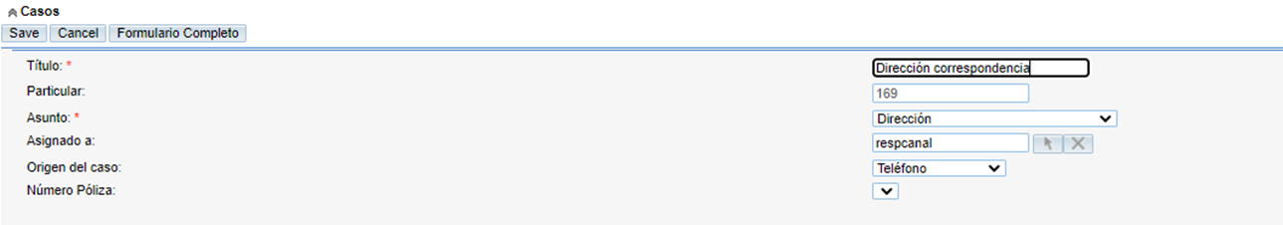
2.1.3 MODIFICACIÓN DOMICILIO CORRESPONDENCIA
Apertura caso CRM: Sólo es necesario si el cliente nos solicita el alta de domicilio de correspondencia en una llamada posterior al momento de contratación
INFORMAR AL CLIENTE: Siguiendo sus instrucciones hemos procedido a incorporar la dirección (detallar la dirección completa) como dirección para envío de correspondencia.

Slide 42
2.2 MODIFICACIÓN PRESUPUESTOS
Definición: Una vez enviado al cliente el presupuesto, si hay erratas en nombre, apellidos, datos viviendas, contenido,…. Se puede hacer un nuevo presupuesto o modificar el existente, daría igual.
El periodo de validez son 30 días desde la fecha de su emisión.
Gestión: Portal Gestor/ búsquedas y listados/ Presupuesto
Tramitación:
Si optamos por crear un nuevo presupuesto seguimos operativa “Elaboración presupuesto”
Si deseamos modificar el ya existente, desde el portal gestor a través de Búsquedas y listados, seleccionamos Presupuestos:
- Seleccionamos el presupuesto (con número que nos facilita el cliente o con identificación fiscal ) y eso nos lleva al proceso de Elaboración de presupuesto desde la primera pantalla, con los datos ya facilitados por el cliente rellenos y donde procederemos a modificar aquel que nos indica.

Slide 43
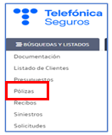
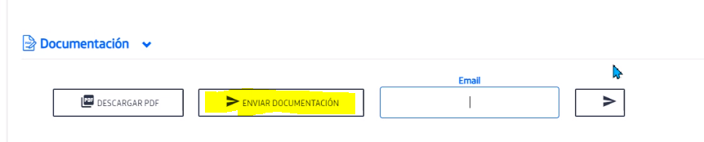
2.3 reenvío póliza contratada
Definición: Cliente nos solicita le enviemos copia de la póliza contratada. Se le enviará por mail y le informaremos que también la tiene a su disposición en el área cliente.
Gestión: Portal Gestor/ Búsqueda y listados/ Póliza
Tramitación:
Se puede realizar la búsqueda por identificación fiscal , número de póliza, fechas etc..
En el detalle de la misma, tenemos la opción de envío de documentación.
Al pulsarlo nos aparece un cuadro donde escribir el email donde el cliente desea recibir la póliza.

Slide 44
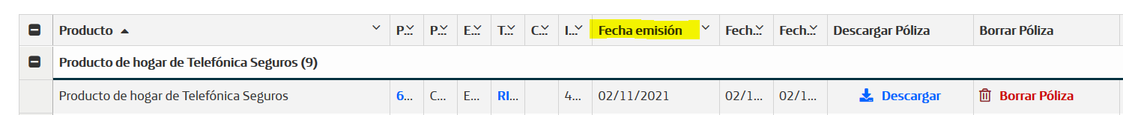
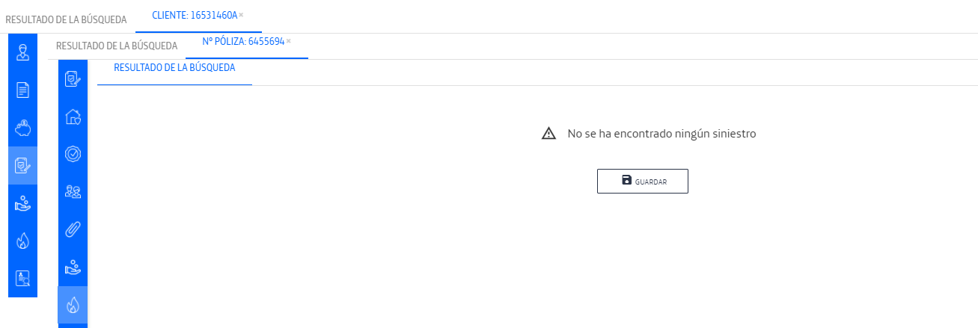
2.4 baja por desistimiento
Definición: Baja del producto solicitada por el cliente cuando han transcurrido 14 días o menos desde su contratación
Gestión: Portal Gestor/CRM (en función de si la solicitud entra por call center o mail segurohogar@movistar.es)
A tener en cuenta:
Todas las pólizas se consideran susceptibles de desistimiento, condicionado a que el cliente no haya declarado ningún siniestro y éste se haya aceptado o pendiente de resolución.
La solicitud debe realizarla el tomador del seguro. Si no es el tomador se informará que la baja debe solicitarla el Tomador debiendo remitir dicha solicitud de baja por escrito, indicando el número de póliza afectado, junto con una copia del DNI del Tomador, vía email o correo ordinario a las aseguradoras.
La solicitud podemos recibirla vía llamada o vía email. Si la recibimos por email, el remitente debe ser el mail que nos consta en la ficha cliente. Ante cualquier duda, llamar al cliente para verificar. (Seguir protocolo verificación correo recibido)
IMPORTANTE: En las llamadas telefónicas de motivo desistimiento, recordar al cliente que la llamada va a ser grabada para que quede constancia de su solicitud de baja por desistimiento. Siempre intentaremos retener la baja en la llamada.
Comprobaciones previas:
Ruta por el portal gestor: Búsqueda y listados/ Listados de Clientes y buscar por número identificación o nombre y apellidos/ Seleccionar el cliente/ Seleccionar póliza pulsando por icono tipo documento
Comprobar la fecha de emisión:
Comprobar que no existan siniestros, pulsando sobre número póliza y pulsar sobre “siniestros”

Slide 45
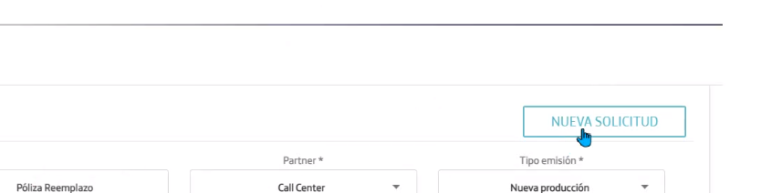
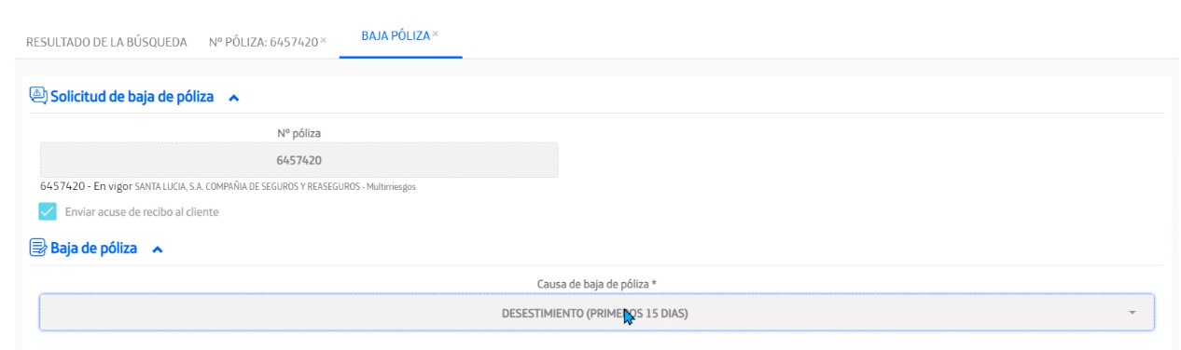
2.4 baja por desistimiento
Una vez identificada la póliza, verificar si la petición baja por desistimiento cumple los requisitos y se intentará retener la baja (solo en llamada telefónica) con argumentos de valor del producto contratado (poner en valor los puntos fuertes de la modalidad de seguro contratada):
•Si se consigue retener la póliza, abrir caso en CRM para que quede constancia de la llamada.
•Si NO se consigue la retención no es necesario abrir caso en CRM, pues hay gestión comercial en el Portal Gestor.
Esta gestión se realiza en dos pasos:
PASO 1
Desde la póliza pinchar “Nueva solicitud”
Elegimos la opción “Baja de póliza” y seleccionar motivo “Baja por desistimiento”
La fecha de efecto de póliza viene indicada por defecto y no se puede modificar.
Observaciones: Indicar el motivo de desistimiento.
Ficheros adjuntos: No aplica
Pulsar botón “Aceptar”
Aparecerá mensaje “Solicitud creada correctamente” y pulsar en “aceptar”

Slide 46
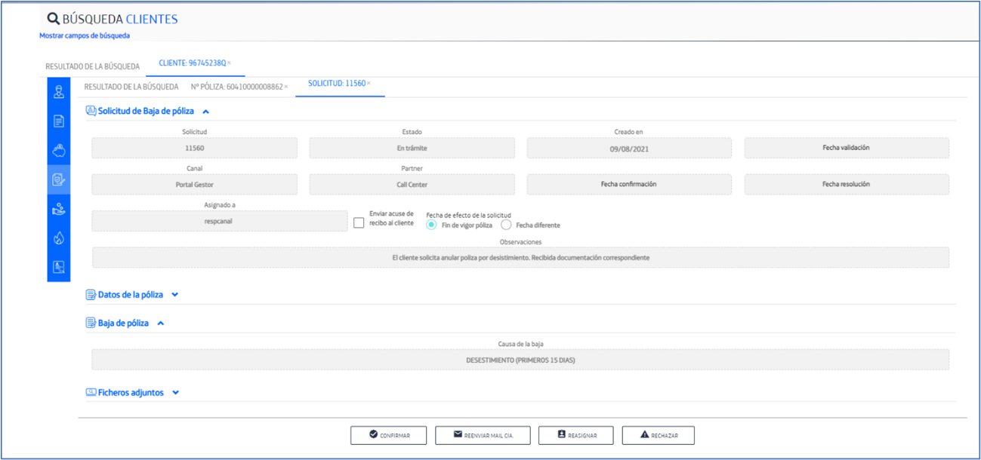
2.4 baja por desistimiento
Tramitación:
PASO 2
Buscamos la solicitud de desistimiento que acabamos de crear a través de búsqueda cliente, póliza o solicitud.
Localizada, pulsar sobre el botón “Aceptar”
Pulsar en el botón “Confirmar”. El cliente recibirá por email y de forma automática la correspondiente comunicación de aceptación
Nota: La casilla “Enviar acuse del recibo” viene marcada por defecto.

Slide 47
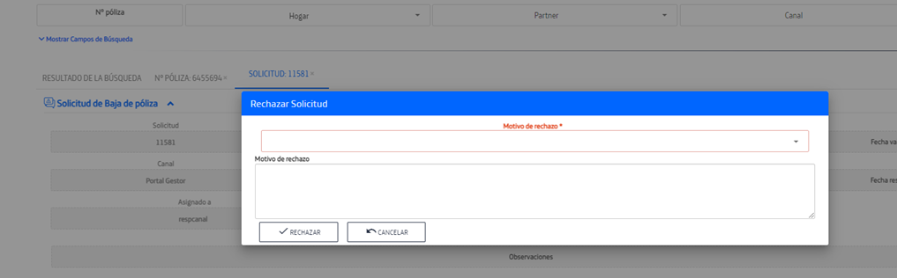
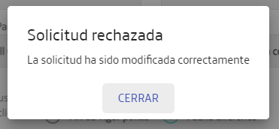
”
2.4 baja por desistimiento
Tramitación:
Si la petición no cumple todos los requisitos (esto puede ocurrir cuando la solicitud se ha realizado a través del correo electrónico) hay que rechazar la solicitud
Elegir el tipo de rechazo en el desplegable
Importante: especial cuidado con el texto libre del cuadro motivo de rechazo, ya que todo lo que se ponga aparece reflejado en el correo que de forma automática recibe el cliente..
Textos propuestos: “No procede por superar los 14 días desde la emisión póliza”
“No procede por tener declarados siniestros”
“No procede por superar los 14 días desde la emisión póliza y por tener siniestros declarados”
Pulsar botón “Rechazar” y aparecerá mensaje
Al pulsar sobre “Cerrar”, el cliente recibirá por email y de forma automática la correspondiente comunicación de no aceptación

Slide 48
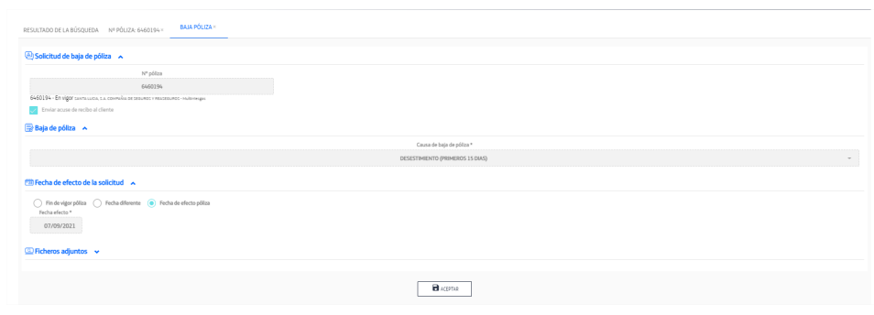
2.5 bajas no renovación solo telefónica seguros
Definición: Baja solicitada por el cliente para evitar la renovación de su póliza en la fecha de vencimiento. Tiene que solicitarlo al menos con un mes de antelación
Aplica: Solo Telefónica Seguros. No aplica a Telefónica Seguros con Santalucía
Gestión: Portal Gestor
Tramitación:
PASO 1
Desde el portal gestor, a través de Búsqueda de póliza:
Una vez seleccionada la póliza sobre la que hay que actuar, se pincha sobre el botón NUEVA SOLICITUD y elegimos la opción “Baja de póliza”.
En tipo de solicitud, elegir el motivo correspondiente
Cumplimentar los datos solicitados e incluir comentarios en observaciones
Fecha efecto solicitud: Es automática, fecha fin de póliza vigente.
Pulsar botón “Aceptar” y aparecerá mensaje “Solicitud creada correctamente” y pulsar en “aceptar”

Slide 49
2.5 baja no renovación solo telefónica seguros
Tramitación:
PASO 2
Buscamos la solicitud de desistimiento que acabamos de crear a través de búsqueda cliente, póliza o solicitud.
Localizada, pulsar sobre el botón “Aceptar”
Pulsar en el botón “Confirmar”. El cliente recibirá por email y de forma automática la correspondiente comunicación de aceptación
Nota: La casilla “Enviar acuse del recibo” viene marcada por defecto.

Slide 50
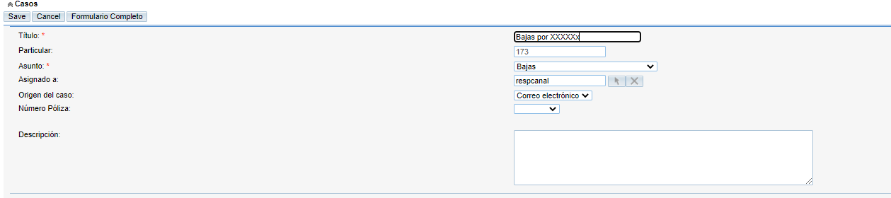
2.6 bajas no renovación solo Telefónica seguros con santalucía
Definición: Cualquier solicitud de baja del Seguro de Hogar por motivo no renovación o por motivo distinto a desistimiento son gestionadas por Santalucía
Aplica: Solo a las pólizas de Telefónica Seguros con Santalucía. No aplica a Telefónica Seguros
Gestión: CRM
Tramitación:
Si cliente contacta telefónicamente
Paso1: Apertura del caso en CRM seleccionando el correspondiente origen del caso (llamada, correo electrónico..) y proceder según lo indicado en cada uno de ellos
Paso 2:Transfiere por botonera al equipo de Retención de Santa Lucía, facilitando los datos del cliente y número de póliza
2 Si cliente solicita por escrito o email
Paso1: Apertura del caso en CRM seleccionando el correspondiente origen del caso (llamada, correo electrónico..) y proceder según lo indicado en cada uno de ellos
Paso 2: Remite correo electrónico a gestioncartera@santalucia.es

Slide 51
2.7 gestión derechos protección de datos
Definición: Para proteger los datos personales, los clientes tienen una serie de derechos (acceso, rectificación, cancelación…) con el objetivo de dotarles de mayor transparencia y control sobre sus datos personales y la utilización que de ellos se haga.
A tener en cuenta:
Para el ejercicio de estos derechos, el cliente deberá enviar su solicitud por correo electrónico. También puede hacerlo por correo ordinario a la dirección que se facilita en las condiciones del seguro (desde el call center no facilitamos este dato, sólo el mail)
Datos necesarios:
Se atenderá la solicitud del interesado siempre y cuando sea éste quien lo solicite, o bien, su representante legal o voluntario.:
Datos del interesado: Nombre y apellidos.
Documento de identificación aportado.
Derecho que ejercita el interesado.
En el caso de un representante legal o voluntario, se deberá verificar la acreditación de la representación.
En el caso de que un cliente solicite información en el Call Center de Movistar Seguros se le facilitará la dirección el correo electrónico donde debe enviar su solicitud según el seguro de hogar contratado, por lo que hay que verificar con qué aseguradora tiene contratado el seguro de hogar:
Telefónica Seguros con Santalucía: arcolopd@santalucia.es
Telefónica Seguros: privacidad.telefonicaseguros@telefonica.com
Si la solicitud se recibe en la cuenta segurohogar@movistar.es se hará acuse de recibo al cliente informándole del correo electrónico donde debe enviar su solicitud según el seguro de hogar contratado.
Nota: si el cliente manifiesta que quiere enviar la solicitud a Telefónica Seguros, facilitar el correo privacidad.telefonicaseguros@telefonica.com

Slide 52
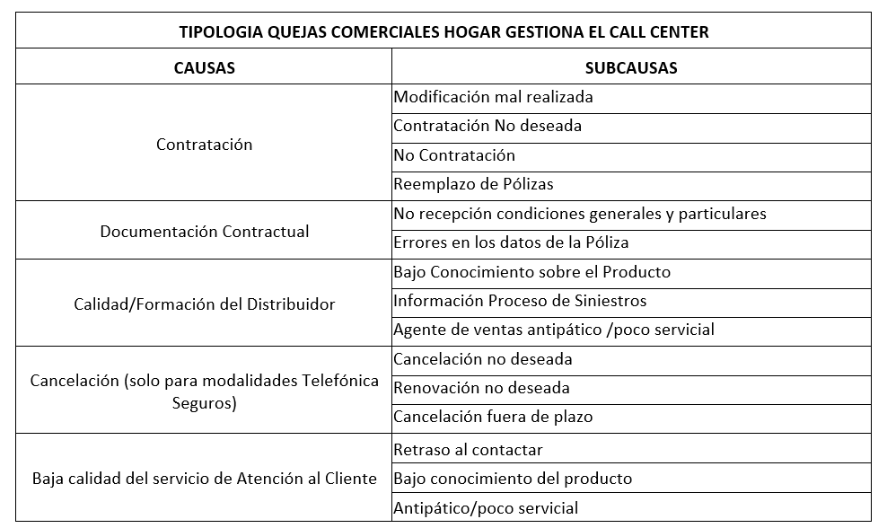
3.1 definición y tipologías QUEJAS
Definición: Se entiende como concepto “queja” toda disconformidad manifestada por el cliente vía telefónica. Son todas aquellas relacionadas con la venta o contratación del seguro.
Gestión: CRM y Portal Gestor cuando aplique
A tener en cuenta :
Una vez identificada el tipo de queja, consultar en Portal Gestor la información relativa a la póliza objeto de la queja para responder al cliente:
La información que se facilitará al cliente será verbal nunca por escrito.
Si se resuelve en la llamada cerrar el caso
Si no se puede resolver, dar al cliente la posibilidad de llamarle en otro momento (agendar cita)
Si el cliente no queda satisfecho o indica que quiere presentar reclamación, se le indicará que ha de hacerlo por escrito, siguiendo el procedimiento establecido en operativas reclamación.
Si es necesario realizar cualquier gestión comercial en el Portal Gestor actuar según protocolo definido para gestión a realizar (baja por desistimiento, modificaciones en póliza, reenvío póliza…). Asegura que el que llama es el tomador del seguro para lo que se deberá seguir el protocolo identificación definido.
Tipologías:

Slide 53
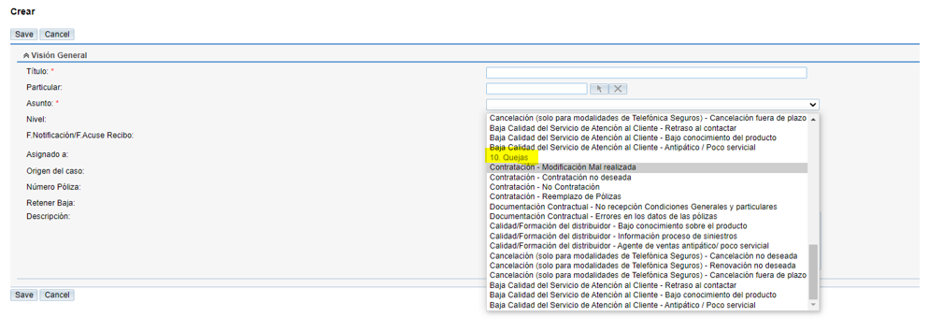
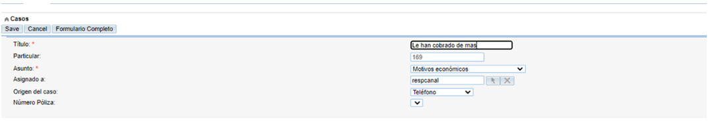
3.2 operativa quejas
Operativa :
Paso1: Apertura del caso en CRM como “queja”. En el asunto seleccionar la casuística correspondiente del desplegable y en el título añadir una breve descripción.
Paso2: ¿Como se solucionan?
Si el cliente es Telefónica Seguros con Santa Lucia pincha aquí
Si el cliente es Telefónica Seguros pincha aqui
Paso3: Una vez solucionado, se cierra caso

Slide 54
3.2 operativa quejas
GESTIÓN QUEJAS TELEFONICA SEGUROS CON SANTALUCIA
Queja relacionada con la ventas y bajas por desistimiento del seguro (p.ej: modalidad contratada, datos del contrato, modificación del contrato,…):
El Call Center de Movistar Seguros dará respuesta telefónica con la información de la que dispone en el portal gestor/ CRM
Si el cliente queda satisfecho, la queja queda resuelta.
Si el cliente no queda satisfecho y quiere presentar reclamación, se le informará que ha de presentarla por escrito, bien por correo electrónico (segurohogar@movistar.es) o por carta dirigida al Servicio de Atención al Cliente de Telefónica Seguros (Distrito Telefónica, Ronda de la Comunicación s/n, edificio Oeste 2, 2ª planta, 28050 Madrid)
Queja relacionada con cobros, recibos (p.ej: desacuerdo con el importe cobrado, duplicado recibo,…)
El Call Center Movistar Seguros dará respuesta telefónica con la información de la que dispone en el portal gestor/ CRM
En caso que el cliente no queda satisfecho con la explicación o quiera que se le pase con otro área, se le facilitará correo electrónico atencion@santalucia.es y la dirección postal: Plaza de España nº 15, 28008 Madrid, para que ejerza su derecho a reclamar por escrito.
Queja relacionada con siniestros, bajas por no renovación (p.ej: falta de información previa Siniestro, no le han dado de baja, .…)
Transferir la llamada al área correspondiente de Santalucía por botonera telefónica
En caso no sea posible transferir o el cliente no quiera que se le pase con otro área, se le facilitará correo electrónico atencion@santalucia.es y la dirección postal: Plaza de España nº 15, 28008 Madrid, para que ejerza su derecho a reclamar por escrito.

Slide 55
3.2 operativa quejas
GESTIÓN QUEJAS TELEFÓNICA SEGUROS
Queja relacionada con la ventas y bajas por desistimiento del seguro (p.ej: modalidad contratada, datos del contrato, modificación del contrato,…):
El Call Center de Movistar Seguros dará respuesta telefónica con la información de la que dispone en el portal gestor/ CRM
Si el cliente queda satisfecho, la queja queda resuelta.
Si el cliente no queda satisfecho y quiere presentar reclamación, se le informará que ha de presentarla por escrito, bien por correo electrónico (segurohogar@movistar.es) o por carta dirigida al Servicio de Atención al Cliente de Telefónica Seguros (Distrito Telefónica, Ronda de la Comunicación s/n, edificio Oeste 2, 2ª planta, 28050 Madrid)
Queja relacionada con cobros, recibos, siniestros y bajas por no renovación…. (p.ej: desacuerdo con el importe cobrado, falta de información previa o queja sobre un Siniestro, reclama devolución/no pago de primas, reiteración reclamación…)
Transferir la llamada al área correspondiente según botonera telefónica
En caso no sea posible transferir o el cliente no quiera que se le pase con otro área o el cliente quiere presentar una reclamación (solo si es una nueva o primera reclamación), se le informará que ha de presentarla por escrito, bien por correo electrónico a segurohogar.reclamaciones@movistar.es o por carta al Servicio de Atención al Cliente de Telefónica Seguros: Distrito Telefónica, Ronda de la Comunicación s/n, edificio Oeste 2, 2ª planta, 28050 Madrid).

Slide 56
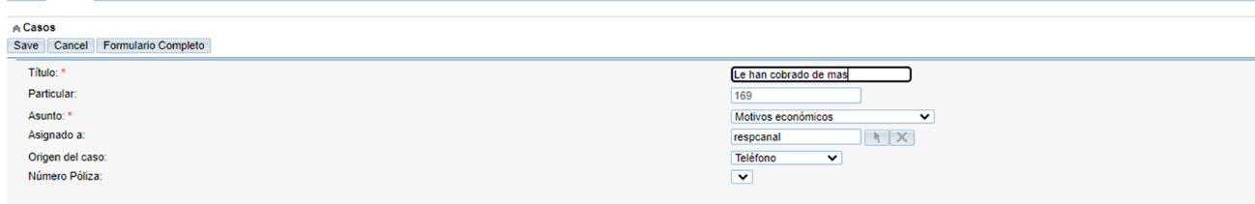
3.2 operativa quejas
Operativa : Gestiones que Call Center debe transferir
Si es una queja relacionada con siniestros, bajas por no renovación, y en el caso de Telefónica Seguros además con cobros y recibos, transferir la llamada al área y aseguradora correspondiente mediante la botonera telefónica.
Antes de transferir la llamada, confirma con qué aseguradora tiene contratado el seguro (Más info transferencias)
PASO 1:
Abrir caso en CRM tipificando con el asunto que corresponda y nunca como queja. Selecciona la casuística correspondiente del despegable y en el título una breve descripción.
PASO 2
Transferir y cerrar el caso en CRM.

Slide 57
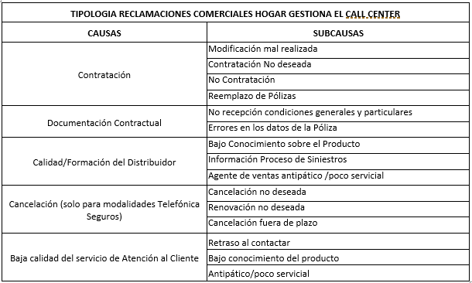
4.1 definición y tipologías reclamaciones
Definición: Se entiende como concepto “reclamación” toda disconformidad manifestada por el cliente vía email o correo postal ordinario. Son todas aquellas relacionadas con la venta o contratación del seguro.
Gestión: CRM y Portal Gestor cuando aplique. Las reclamaciones solo se gestionan desde el call center.
A tener en cuenta :
La contestación con la resolución de la reclamación al cliente siempre hay que hacerla por la misma vía en la que se ha recibido la reclamación (email o correo postal)
Siempre que proceda devolución al cliente y ante preguntas del cliente sobre el importe a devolver, indicarle que en este momento no se le puede informar ya que hay variables como los meses pendientes para finalizar la póliza, si la misma se pago de forma anual, trimestral o semestral,… que tienen su impacto en el abono/regularización. Una vez reciba el importe en su cuenta, y si tiene cualquier consulta puede llamarnos y le comentaremos al respecto.
Si el agente del Call Center Movistar Seguros necesita resolver cualquier consulta o aclaración para tramitar/contestar a la reclamación del cliente, enviar un correo a reclamaciones.telefonicaseguros@telefonica.com
Tipologías:

Slide 58
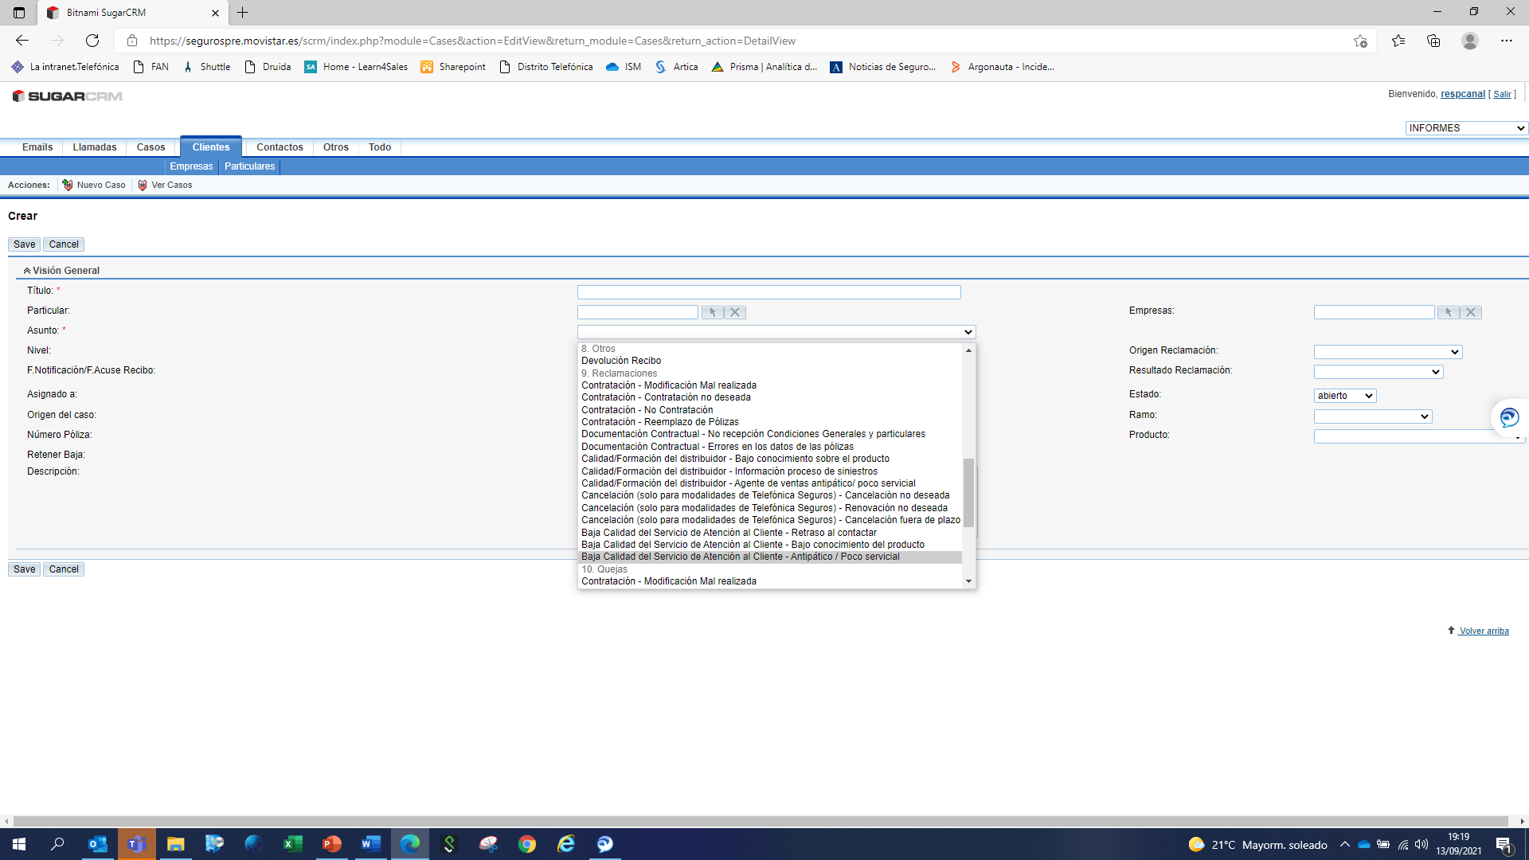
4.2 operativa reclamaciones
Operativa :
Paso1: Apertura del caso en CRM como “reclamaciones ”. En el asunto seleccionar la casuística correspondiente del desplegable y en el título añadir una breve descripción.
Marcar el origen de la reclamación seleccionando del despegable el correspondiente en función de si la reclamación viene directamente de un cliente (Titular de la Póliza), de un abogado, una OMIC u organización de Consumidores (OCU/OMIC) o de la responsable de Reclamaciones de Telefónica Seguros ( Servicio de Atención al Cliente)
Al marcar “Nivel”, del desplegable se seleccionará 1, para el caso de reclamaciones que lleguen directamente al call center, y en el que el remitente sea el titular de la póliza y se seleccionará 2, cuando la reclamación proceda de un abogado u OMIC, o se mande directamente por la responsable de Reclamaciones de Telefónica Seguros.
Al marcar “F. Notificación/F.Acuse de recibo”, se pondrá la fecha real en que se ha recibido la reclamación (vía postal o via electrónica), independientemente de su fecha de gestión efectiva.

Slide 59
4.2 operativa reclamaciones
Operativa :
Paso 2: El número de reclamación para los casos gestionados por el Call Center será el código del caso creado y se incorporará dentro del cuerpo de los correos o plantillas respuesta.
Hacer acuse recibo al cliente incorporando el número de reclamación (código) del caso creado.
Este texto es el que tenemos que incluir:
“Nos ponemos en contacto contigo en relación a la reclamación recibida sobre la póliza arriba indicada. Esta reclamación ha quedado registrada con el número que aparece en el encabezado, por lo que te agradecemos que cites esta referencia para cualquier consulta sobre este tema.
Te comunicamos que estamos realizando las gestiones necesarias para resolver la cuestión y responderte a la mayor brevedad posible.
Departamento de Reclamaciones

Slide 60

4.2 operativa reclamaciones
Paso 3: ¿Como se solucionan?
Comprobamos si es necesario realizar cualquier gestión comercial en el Portal Gestor.
Si la respuesta es afirmativa, actuar según protocolo definido para gestión a realizar (baja por desistimiento, modificaciones en póliza, reenvío póliza…).
Asegura que el que llama es el tomador del seguro, para lo que se deberá seguir el protocolo identificación definido.
Actuación general frente a las reclamaciones:
Si el cliente es Telefónica Seguros con Santa Lucia pincha aquí
Si el cliente es Telefónica Seguros pincha aquí
Actuación según tipología:
Operativa reclamaciones Documentación Contractual
Operativa reclamaciones Calidad Atención Recibida
Operativa reclamaciones Venta o Contratación
Operativa reclamaciones Cancelación / No Renovación póliza
Si el agente del Call Center Movistar Seguros necesita resolver cualquier consulta o aclaración para tramitar/contestar a la reclamación del cliente, enviar un correo a reclamaciones.telefonicaseguros@telefonica.com

Slide 61
4.2 operativa RECLAMACIONES
GESTIÓN RECLAMACIONES TELEFÓNICA SEGUROS CON SANTALUCIA
Reclamación relacionada con la venta o contratación del seguro (p.ej: modalidad contratada, datos del contrato, modificación del contrato, desistimiento…):
Se hará acuse de recibo al cliente y si falta información se le solicitará.
Se procederá a la apertura de un expediente que deberá resolver, y comunicar al cliente por escrito y de forma motivada, en el plazo máximo de un mes.
Si para su resolución se necesitan las grabaciones correspondientes se escucharan las llamadas a través de GdCN (En trámite solicitud acceso)
Para venta en tiendas, revisar correo respuesta del cliente en CRM donde valida contratación
Reclamación relacionada con cobros, recibos, siniestros, bajas (no desistimiento)….
(p.ej: desacuerdo con el importe cobrado, falta de información previa Siniestro, reclama devolución/no pago de primas,…)
Se hará acuse de recibo al cliente y se le informará de que su reclamación será reenviada al buzón de Reclamaciones de Santalucía, para su gestión y contestación.
Se reenviará el correo a atencion@santalucia.es.
Santalucía procederá a la apertura de un expediente que deberá resolver, y comunicar al cliente por escrito y de forma motivada, en el plazo máximo de un mes.
Nota: Podemos recibir reclamaciones dirigidas al buzón atención@santalucia.es
Si son relativas a la venta o contratación del seguro o bajas por desistimiento, Santalucía hará acuse de recibo al cliente y serán reenviadas al buzón segurohogar@movistar.es para ser gestionadas por el Call Center de Movistar Seguros y dar respuesta al cliente en el plazo máximo de 1 mes.

Slide 62
4.2 operativa RECLAMACIONES
GESTIÓN RECLAMACIONES TELEFONICA SEGUROS
Reclamación relacionada con la venta o contratación del seguro (p.ej: modalidad contratada, datos del contrato, modificación del contrato, desistimiento…)
Se hará acuse de recibo al cliente y si falta información se le solicitará.
Se procederá a la apertura de un expediente que deberá resolver, y comunicar al cliente por escrito y de forma motivada, en el plazo máximo de un mes.
Si para su resolución se necesitan las grabaciones correspondientes se escucharan las llamadas a través de la aplicación correspondiente (Pendiente acceso)
Reclamación relacionada con cobros, recibos, siniestros,….
(p.ej: desacuerdo con el importe cobrado, falta de información previa Siniestro, reclama devolución/no pago de primas,…)
Se hará acuse de recibo al cliente y se le informará de que su reclamación será reenviada al buzón de Reclamaciones para su gestión y contestación.
Se reenviará el correo a segurohogar.reclamaciones@movistar.es.
Se procederá a la apertura de un expediente que deberá resolver, y comunicar al cliente por escrito y de forma motivada, en el plazo máximo de un mes.
Nota: Podemos recibir reclamaciones dirigidas al buzón segurohogar.reclamaciones@movistar.es
Si son relativas a la venta o contratación del seguro, se hará acuse de recibo al cliente y serán reenviadas al buzón segurohogar@movistar.es para ser gestionadas por el Call Center de Movistar Seguros y dar respuesta al cliente en el plazo máximo de 1 mes.

Slide 63
4.2 operativa reclamaciones
Por tipologías (1/2):
Operativa reclamaciones Documentación Contractual
Si reclama envío documentación contractual, reenviar documentación póliza del desde Portal Gestor e informar al tomador que en el Área cliente también puede dicha documentación.
Si hay errores en la documentación contractual: realizar modificaciones oportunas.
Importante: ver operativas modificaciones/suplementos por impacto o no en importe prima. En caso de duda enviar un correo a reclamaciones.telefonicaseguros@telefonica.com
Operativa reclamaciones Calidad Atención Recibida
Si la reclamación es relativa a la calidad atención recibida: responder que su reclamación nos ayuda a mejorar y pedir disculpas.
Copiar texto en plantilla respuesta reclamación según aseguradora
“Nos ponemos en contacto contigo en relación a la atención recibida por nuestro personal y nos gustaría pedirte disculpas si la atención recibida no ha sido de tu entera satisfacción.
Nuestro propósito es atender siempre eficazmente y a la mayor brevedad tus dudas, peticiones y sugerencias, manteniendo una comunicación directa y un trato correcto y cordial.
Agradecerte tus comentarios que nos sirven de ayuda para seguir trabajando en la mejora de la calidad del servicio.
Departamento de Reclamaciones

Slide 64
4.2 operativa reclamaciones
Por tipologías (2/2):
Operativa reclamaciones Venta o Contratación
Verificar si la modalidad contratada es correcta, en función del canal de contratación:
Tiendas: Revisar correo respuesta cliente en CRM de validación contratación
Web cliente: solicitar a Telefónica Seguros (Pte confirmar)
Call Center: escuchar grabación de la contratación a través de la GdCN (En trámite solicitud acceso)
Comparar si lo contratado coincide con lo que indica el cliente y:
Si no coincide y el cliente tiene razón: modificar la póliza a la modalidad correcta (ver operativas modificaciones) y devolución/cobro importe correspondiente
Si no coincide y el cliente no tiene razón: contestar no procede con argumentación
Si coincide: responder que es correcto
Operativa reclamaciones Cancelación / No Renovación póliza
Aplica sólo a Telefónica Seguros, para Telefónica Seguros y Santa Lucia, se le remite a ellos.
Verificar si hay comunicación escrita solicitud cancelación o no renovación
Si la hay y el cliente tiene razón: anular. La devolución la realiza la aseguradora tras recibir la comunicación de anulación (envío automático por el sistema)
Si no la hay o está fuera de plazo (mínimo un mes de antelación al vencimiento), contestar al cliente desestimando la reclamación

Slide 65
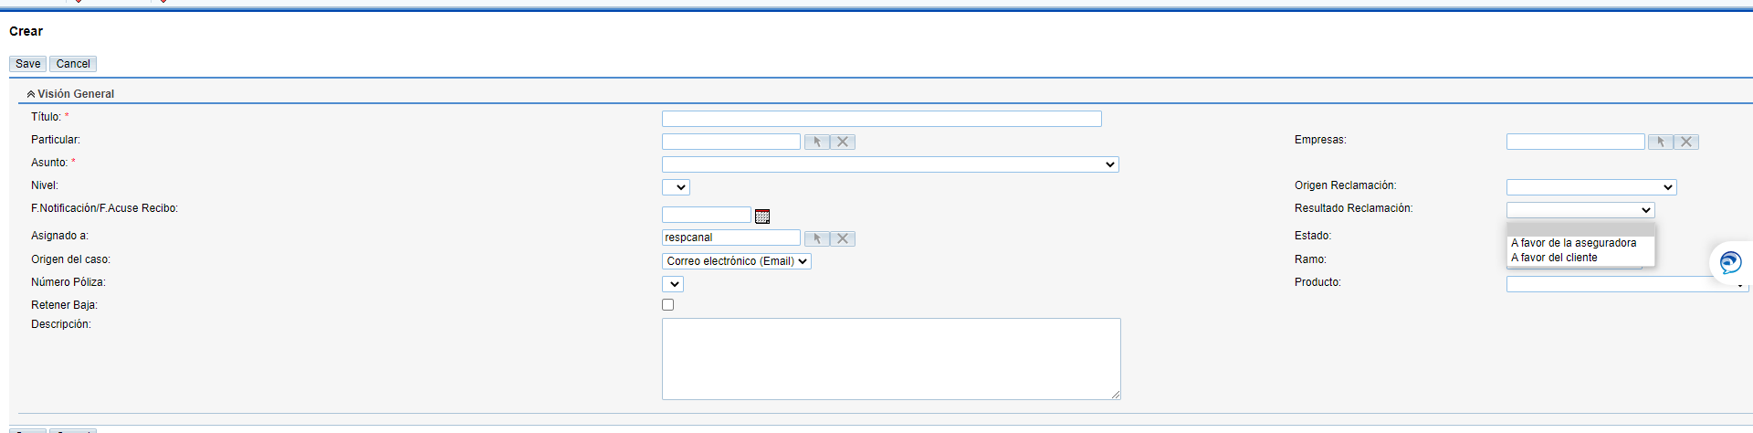
4.2 operativa RECLAMACIONES
Paso 4: Cierre reclamación
Una vez resuelta la reclamación hay contestar al cliente, siempre por escrito (vía mail) para lo que utilizaremos las plantillas con el logotipo de la aseguradora que corresponda.
En estas respuestas, nos guiaremos de los siguientes textos de ejemplo
Cerramos el caso en CRM.
No olvides marcar el resultado de la reclamación: a favor del cliente o de la aseguradora según proceda

Slide 66
4.2 operativa RECLAMACIONES
Ejemplos orientativos de respuesta para reclamaciones que gestiona el Call Center
Utilizar plantilla respuesta reclamación según aseguradora
BAJA PÓLIZA
Acusamos recibo de tu reclamación de referencia y quisiéramos disculparnos por las molestias ocasionadas.
Te indicamos que vamos a proceder a anular tu póliza XXXXX con fecha de vencimiento DD/MM/AAAA
(Texto libre si en el mismo correo esta Baja lleva asociada una devolución de prima o cualquier otro tipo de información que haya que indicar al cliente)
Por último, indicarte que si no estás conforme con el contenido de este escrito puedes dirigirte al Departamento de Reclamaciones de Telefónica Seguros a la siguiente dirección de correo electrónico: reclamaciones.telefonicaseguros@telefonica.com
Sin otro particular, recibe un cordial saludo,
Departamento de Reclamaciones
COPIA DE LA PÓLIZA
Acusamos recibo de tu reclamación de referencia y quisiéramos disculparnos por las molestias ocasionadas.
Te enviamos a tu correo electrónico las condiciones particulares y generales de la póliza.
Por último, indicarte que si no estás conforme con el contenido de este escrito puedes dirigirte al Departamento de Reclamaciones de Telefónica Seguros a la siguiente dirección de correo electrónico: reclamaciones.telefonicaseguros@telefonica.com.
Atentamente,
Departamento de Reclamaciones

Slide 67
4.2 operativa RECLAMACIONES
NO TENEMOS PÓLIZA
Acusamos recibo de tu reclamación de referencia y quisiéramos disculparnos por las molestias ocasionadas.
Sentimos indicarte, que no disponemos de la copia de la póliza
No obstante, te informamos que tu póliza se encuentra en vigor desde el pasado DD/MM/AAAA, y los datos de su vivienda asegurada son los siguientes: (se enumeran a continuación):
Para ello, adjuntamos condicionado general de la póliza.
Por último, indicarte que si no estás conforme con el contenido de este escrito puedes dirigirte al Departamento de Reclamaciones de Telefónica Seguros a la siguiente dirección de correo electrónico: reclamaciones.telefonicaseguros@telefonica.com.
Recibe un cordial saludo,
Departamento de Reclamaciones
SOLICITAN CANCELACIÓN
Acusamos recibo de tu reclamación de referencia y quisiéramos disculparnos por las molestias ocasionadas.
Te informamos que la cancelación de la póliza debe solicitarse por escrito tal y como se indica en las condiciones del seguro de hogar contratado.
Por último, indicarte que si no estás conforme con el contenido de este escrito puedes dirigirte al Departamento de Reclamaciones de Telefónica Seguros a la siguiente dirección de correo electrónico: reclamaciones.telefonicaseguros@telefonica.com.
Atentamente,
Departamento de Reclamaciones
PÓLIZA YA ANULADA
Te informamos que la póliza nos consta cancelada a vencimiento de la misma (DD/MM/AAAA)
Indicarte que si no estás conforme con el contenido de este escrito puedes dirigirte al Departamento de Reclamaciones de Telefónica Seguros a la siguiente dirección de correo electrónico: reclamaciones.telefonicaseguros@telefonica.com
Atentamente,
Departamento de Reclamaciones.

Slide 68
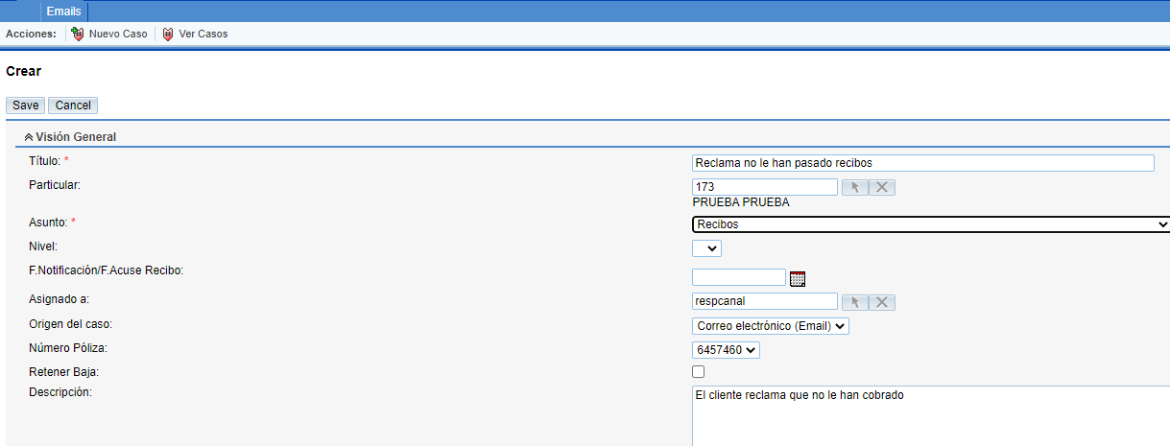
4.2 operativa RECLAMACIONES
Operativa : Gestiones que Call Center debe transferir
Relacionada con siniestros, bajas (no renovación) y en el caso de Telefónica Seguros, también las relacionadas con cobros y recibos,
PASO 1
Abrir caso en CRM tipificando con el asunto que corresponda y nunca como reclamación. Selecciona la casuística correspondiente del despegable y en el título una breve descripción.
Hacer acuse recibo al cliente y reenviar email a la aseguradora correspondiente para su gestión. Este es el texto a incluir:
“Nos ponemos en contacto contigo en relación a la reclamación recibida sobre la póliza arriba indicada. Trasladamos tu petición al área correspondiente para que realice las gestiones necesarias para resolver la cuestión y responderte a la mayor brevedad posible.
Agradecemos tu confianza y te enviamos un cordial saludo
Atención al cliente”

Slide 69

TRANSFERENCIAS DESDE CALL CENTER
Definición: Gestiones que no pueden ser gestionadas desde el call center y deben ser transferidas a otras áreas.
Se realizan utilizando la botonera telefónica y no se facilitan las numeraciones a los clientes excepto en el caso de siniestros.
La transferencia será agente a agente excepto en el caso de siniestros (tanto apertura como consulta), pues el cliente tiene que oír la política privacidad correspondiente.
A tener en cuenta:
Antes de transferir la llamada, es obligatorio comprobar que el cliente tiene un seguro de hogar Movistar contratado, localizar el número de póliza por la que llama e identificar el motivo, y que será comunicada al agente que finalmente atenderá al cliente (salvo en el caso de siniestros que es transferencia directa)
Asegura si es una póliza de Telefónica Seguros con Santalucía o solo Telefónica Seguros y el tipo de actividad antes de transferir, hay diferencias entre ellas
Transferencias Telefónica Seguros:
Facturación/Cobros: consultas o solicitudes sobre gestión de recibos, cobros, impagos…
Quejas sobre siniestros comunicados o en ejecución
Queja del cliente relacionada con Siniestro, gestión de recibos o con reclamaciones en curso o finalizadas
Comunicar un nuevo siniestro, también solicitud Defensa jurídica y Asistencia Informática
Si el cliente solicita el teléfono de siniestros facilitárselo: 91 625 87 00. Informar al cliente que dentro de la documentación que se le ha enviado figuran estos teléfonos
Transferencias Santa Lucia:
Solicitudes de baja tras periodo desistimiento y baja al vencimiento (no renovación)
Saber estado de un siniestro ya comunicado, quejas, reclamaciones, o información sobre una reclamación en curso o finalizada
Comunicar un nuevo siniestro, también solicitud Defensa jurídica y Asistencia Informática.
Si el cliente solicita el teléfono de siniestros facilitárselo: 91 625 87 01. Informar al cliente que dentro de la documentación que se le ha enviado figuran estos teléfonos
Cuidado: Los números de siniestros son prácticamente iguales

Slide 70
PROTOCOLO TRANSFERENCIAS DESDE CALL CENTER
Transferencias Telefónica Seguros: Toda la atención será en castellano
En las llamadas de siniestros el agente de Movistar Seguros transferirá directamente la llamada utilizando la botonera informando al cliente previamente de lo siguiente:
Agente: [Nombre cliente], un momento, por favor. Te pasamos con el servicio de siniestros. Te recordamos que en tu póliza tienes indicado el teléfono del servicio de siniestros que es 91 6258700
En el resto de transferencias, el contacto es agente a agente por lo que se ha de facilitar los datos del cliente y la gestión solicitada por el mismo. Una vez facilitada esta información, indicaremos al cliente lo siguiente: Agente: [Nombre cliente], procedo a transferir esta llamada al equipo especializado del seguro de Hogar Movistar.
Transferencias SantaLucia: En siniestros hay atención en catalán con un servicio de traducción simultanea
En las llamadas de siniestros el agente de Movistar Seguros transferirá directamente la llamada utilizando la botonera informando al cliente previamente de lo siguiente:
Agente (castellano): [Nombre cliente], un momento, por favor. Te pasamos con el servicio de siniestros. Te recordamos que en tu póliza tienes indicado el teléfono del servicio de siniestros que es 91 625 87 01.
Agente (en catalán): [Nombre cliente], un momento, por favor. Te pasamos con el servicio de siniestros, y se iniciará una llamada a tres con traducción simultánea para poder seguir atendiéndote en catalán. Te recordamos que en tu póliza tienes indicado el teléfono del servicio de siniestros que es 91 625 87 01.
Comentar al cliente que en caso de catalán, el proceso lleva un tiempo de espera.
En el resto de transferencias, el contacto es agente a agente por lo que se ha de facilitar los datos del cliente y la gestión solicitada por el mismo. Una vez facilitada esta información, indicaremos al cliente lo siguiente: Agente: [Nombre cliente], procedo a transferir esta llamada al servicio especializado de gestionado por Santalucía, nuestro socio para el seguro de Hogar Movistar.
A partir de aquí, la atención se gestionará por parte del agente del CC de Santalucia con el cliente en castellano.

Slide 71
TRANSFERENCIAS DESDE CALL CENTER/IMPOSIBILIDAD DE REALIZAR
¿QUE HACER SI NO ES POSIBLE REALIZAR TRANSFERENCIA AGENTE A AGENTE?
Transferencias Telefónica Seguros:
Horario atención:
Lunes a viernes de 8:00 a 18:00h
Festivos nacionales sin atención
Si en cualquiera de las situaciones descritas no se puede realizar la transferencia de llamada (fuera de horario de atención, problemas de conexión, etc..) el agente del Call Center Movistar Seguros, recabará la información necesaria al Cliente para trasladarla, vía correo electrónico: incidencias.seguros.telefonica-es@bbva.com
Se informará al cliente que para dar respuesta a su solicitud, le llamarán del equipo especializado del Seguro de Hogar de Movistar Seguros
Transferencias Telefónica Seguros con Santalucía:
Horario atención:
Lunes a viernes de 8:00 a 21:30h
Sábados de 8:00 a 14:30h
Festivos nacionales sin atención
Si en cualquiera de las situaciones descritas no se puede realizar la transferencia de llamada (fuera de horario de atención, problemas de conexión, etc..) , se recabará la información necesaria al Cliente para trasladarla, vía correo electrónico, al equipo que debe gestionarla:
Retención: defensacarteracat@santalucia.es
Segundas llamadas siniestros: incidencia-tramitadores@irisglobal.es
Se informará al cliente que para darle respuesta a su solicitud le llamarán del equipo especializado de nuestro socio, Santalucía, para su Seguro de Hogar con Movistar Seguros
Importante: ni los teléfonos ni las cuentas de correo electrónico se pueden comunicar al cliente

Slide 72
CLIENTE: MATERIAL QUE RECIBE/DISPONE
A.- Documentación precontractual: información a disposición de cualquier persona en unas url públicas
Documento de Información sobre el producto de seguro (IPID): Este documento incluye una breve descripción del seguro.
La información precontractual y contractual completa relativa a este producto se encuentra disponible en otros documentos tales como la nota informativa facilitada antes de la contratación o en las condiciones generales, particulares y, en su caso, en las especiales, facilitadas en el momento de la contratación.
Nota Informativa de Producto: Información de finalidad comercial, así como las condiciones en las que se formalice el contrato y la ejecución de las prestaciones. Se proporcionan en lengua española.
Nota del Mediador: En este documento se identifican las que además de ofrecer servicios de otra índole, se dedican a la actividad de mediación o distribución de seguros privados. En nuestro caso son Telefónica Móviles España, S.A.U. y Telefónica de España, S.A.U. como agencias de seguros exclusivas de la entidad aseguradora Telefónica Seguros Sucursal en España.
Política de Transparencia del Mediador: En este documento se recoge la Política de transparencia en la actividad de mediación de seguros para la oferta o comparación de productos a través de sitios web u otras técnicas de comunicación a distancia.
Importante: Durante el proceso de contratación obligatoriamente se ha de informar al cliente donde tiene disponible toda la información precontractual. Asegúrate con qué aseguradora se va a contratar el seguro de hogar antes de informar de la url correspondiente, son muy parecidas (ver operativa a tener en cuenta según aseguradora)
Santa Lucía: http://seguros.movistar.es/hogar/legalsl
Telefónica Seguros: http://seguros.movistar.es/hogar/legal
B.- Documentación contractual: información que recibe el cliente
Wellcome pack: en el que se incluye el IPID, las condiciones particulares y generales de seguro de hogar contratado y una guía rápida (información del producto). Envío por email al correo electrónico facilitado por el cliente
C.- Presupuesto:
No tiene valor contractual y tiene una validez de 30 días desde la fecha emisión.
En caso no reciba el correo, avisa al cliente revise carpeta spam

Slide 73
Correo bienvenida: confirmación contratación en Tiendas
El tomador del seguro recibe un correo electrónico de bienvenida en el email facilitado. Importante: si no lo recibe avisa al cliente revise la carpeta spam
En este correo, además de adjuntar la documentación correspondiente, se le informa que si la contratación la ha realizado en una tienda Movistar debe validar la contratación respondiendo al mismo con un SI. El tomador del seguro de hogar tiene un plazo para contestar (15 días desde la fecha envío correo), caso contrario se anulará la contratación del seguro de hogar.
Si la contratación ha sido a través del Call Center Movistar Seguros no es necesario responder al correo.
CLIENTE CONTESTA AL CORREO
Las respuestas se recibirán en el CRM de Seguro de Hogar, y se ven en la pestaña Email, carpeta “General-recibidos con asunto “Confirmación contratación Seguro de Hogar Movistar Seguros”.
Posibles respuestas:
1.- Contesta confirmando la contratación: aunque en contrataciones por Call Center no es necesario responder (al existir grabación de la misma), no se descarta se tengan respuestas.
Los correos con respuestas confirmando la contratación serán gestionados por el canal origen de la contratación (Tiendas o Call Center). Vincular el correo a la ficha cliente en CRM (abrir/cerrar caso)
2.- Contesta no quiere contratar, quiere anular: la gestión la realizará el Call Center como Baja por Desistimiento. Vincular el correo a la ficha cliente en CRM (abrir/cerrar caso) y gestión comercial en Portal Gestor
3.- Contesta solicitando información adicional: el canal origen de la contratación contactará con el cliente para facilitarle la correspondiente información. Vincular el correo a la ficha cliente en CRM (abrir/cerrar caso)
CLIENTE LLAMA AL CALL CENTER (900 22 22 66)
Antes de responder:
Busca al cliente y localiza la póliza en Portal Gestor
Abrir y cerrar caso “recepción llamada” en CRM
Responder según tipo pregunta
Si es necesario realizar gestión comercial se realizará en Portal Gestor
Posibles preguntas:
1.- Quiere confirmar la contratación:
Si contratación fue en Call Center, no es necesario hacer nada, informar la póliza esta contratada
Si contratación fue en una Tienda, verifica si la póliza esta o no anulada.
Si está anulada, ofrecerle la posibilidad de contratar en ese momento
Si no está anulada informar que debe responder al correo enviado antes de los 15 días desde el envío o se le anulará la póliza
2.- Solicita la baja, no quiere contratar: tramitar Baja por Desistimiento
3.- Si es para solicitar información adicional, informarle según pregunta

Slide 74
FACTURACIÓN Y PAGOS
El seguro siempre se contrata por un periodo anual, nunca por periodos inferiores al año.
El seguro se renueva automáticamente al llegar a su vencimiento.
El pago del seguro puede ser anual, trimestral o semestral. El cobro lo realiza y gestiona la aseguradora según sus procedimientos, no existiendo reflejo ni en la factura ni en los sistemas de Movistar.
Modalidades Telefónica Seguros con Santalucía: Al tomador se le carga en el banco el día de entrada en vigor del seguro de hogar.
Modalidades Telefónica Seguros: El recibo se envía al cobro el día de entrada en vigor, pero al tomador se le carga al día siguiente o a los dos días.
Pagar el importe de la póliza de forma semestral o trimestral lleva implícitos una serie de gastos bancarios que hacen que el importe total a pagar aumente:
Lo que se incorpora en el primer recibo es el coste del impuesto del Consorcio
Intereses:
En modalidades de Telefónica Seguros con Santalucía se cobran en el primer recibo a emitir (+2% pago trimestral, +1,5% pago semestral).
En modalidades de Telefónica Seguros el coste se reparte entre cada una de las fracciones de pago del seguro.
Las partes pueden oponerse a la prórroga del contrato mediante una notificación escrita a la otra parte, efectuada con un plazo de, al menos, un mes de anticipación a la finalización del período del seguro en curso cuando quien se oponga sea el Tomador del seguro, y de dos meses cuando sean las aseguradoras.
Desistimiento: El tomador que ejerza el derecho de desistimiento solamente estará obligado a pagar la prima correspondiente hasta el momento del desistimiento. Así, se reembolsará al tomador, dentro de un plazo máximo de 30 días naturales, la parte de prima no consumida. El ejercicio del derecho de desistimiento por el cliente está condicionado a que no haya declarado ningún siniestro y éste se haya aceptado o esté pendiente de resolución.

Slide 75
PREGUNTAS GENERALES (faq’S)
Diferente aseguradora en dos viviendas de un mismo propietario. ¿Puedo tener la misma aseguradora?
Si, pero solo es posible si el cliente lo solicita expresamente y la contratación del seguro se realiza a través de Call Center o en una Tienda Movistar. Si ya las tiene contratadas, hasta la renovación de las mismas no podrá realizarse el cambio y siempre a petición del cliente.
Tengo un seguro de hogar contratado con otra aseguradora, ¿puedo contratar el Seguro de Hogar de Movistar Seguros?
Por supuesto, siempre puedes contratar el Seguro de Hogar de Movistar Seguros indicando como fecha de inicio la del fin de su seguro actual, y recuerda que, para evitar que pagues dos seguros, debes de comunicar la baja a tu aseguradora actual. La legislación vigente indica que dicha comunicación sea, al menos, con un mes de antelación al vencimiento del seguro.
Cada aseguradora establece sus propios medios para proceder a la cancelación de la renovación (por escrito, teléfono, … ). Te recomendamos que revises tu póliza, así como la página web de la aseguradora para más información.
Si lo deseas podemos facilitarte un modelo de solicitud de baja a través de correo electrónico (ver tramitaciones Portal gestor y CRM apartado 4. Carta Tipo No renovación)
Baja anticipada del seguro
Si un cliente solicita la baja anticipada del seguro (no desistimiento) porque se cambia de domicilio, porque vende la casa,… cómo hay que proceder:
Indicar al cliente que debe enviar un correo electrónico a segurohogar@movistar.es con toda la información posible para su análisis y resolución.
¿Correspondencia a otro domicilio?
La póliza se envía por email y tiene información en el área cliente. Para comunicaciones por correo postal se utiliza la dirección de la vivienda asegurada, salvo que el cliente facilite otra.

Slide 76
ÁREA CLIENTE (disponible 22/04/2022)
https://www.telefonicaseguros.es/area-cliente/
El cliente de Seguro de Hogar de Movistar Seguros tendrá acceso al área cliente donde verá información relativa a los seguros que tiene contratados con Telefónica Seguros.
En el email de bienvenida que se le enviará al contratar un seguro de hogar recibida la información necesaria para el acceso a este área cliente.
Dentro del área cliente podrá ver información relativa a la póliza/s seguro hogar contratada/s, ver sus recibos, siniestros, así como contratar un nuevo seguro de hogar.
Podrá visualizar y descargar su póliza de seguro hogar y las gestiones que podrá realizar son: solicitar cambio de dirección de correspondencia y solicitar cambio de cuenta bancaria.
En Portal Gestor en « ver documentación hogar » se puede consultar en el Manual Area cliente

Slide 77
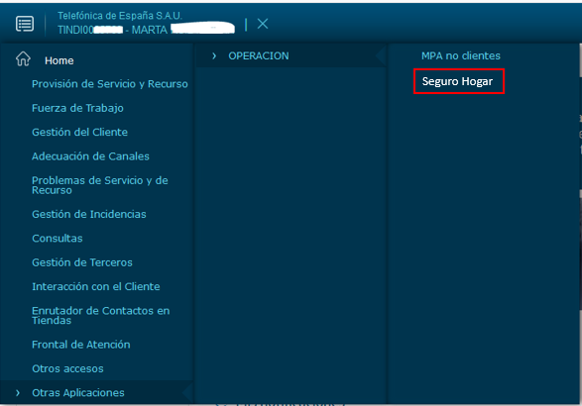
5
GESTION CORREO ELECTRONICO ( PORTAL CRM )
Aplica a: Solo para Call Center
Gestión: Por navegación a través del enlace “ Seguro Hogar” en Telco
Definición: Aplicación donde se registran las interacciones con un cliente con Seguro de Hogar contratado como la recepción/respuesta emails, registro llamadas (entrada, salida) …. es decir, gestiones relativas a la actividad Postventa. Esta aplicación está sincronizada con el Portal Gestor.
Toda la actividad en CRM:
Se reflejan a través de la apertura de “CASOS” que permiten un seguimiento de la actividad llevada a cabo con los mismos, es como una anotación sobre el cliente.
Si la actividad requiere gestión comercial, ésta se realizará en el Portal Gestor
Está incorporada la cuenta de correo electrónico : segurohogar@movistar.es con el alias Movistar Seguros – Seguro de Hogar que gestionará el call center excepto para la confirmación de contratación en tiendas (Más info)
A tener en cuenta: No se deben modificar datos de los clientes en esta aplicación CRM, ya que no tendrán reflejo ni en las pólizas, ni en los envíos… ni en Portal Gestor.
Gestiones
5.1 Apertura y cierre de casos.
5.2 Gestión del correo electrónico y de correo ordinario digitalizado
5.3 Gestión de llamadas entrante o saliente
5.4 Actividades de un caso o un cliente
5.5 Informes seguimiento actividad CRM

Slide 78
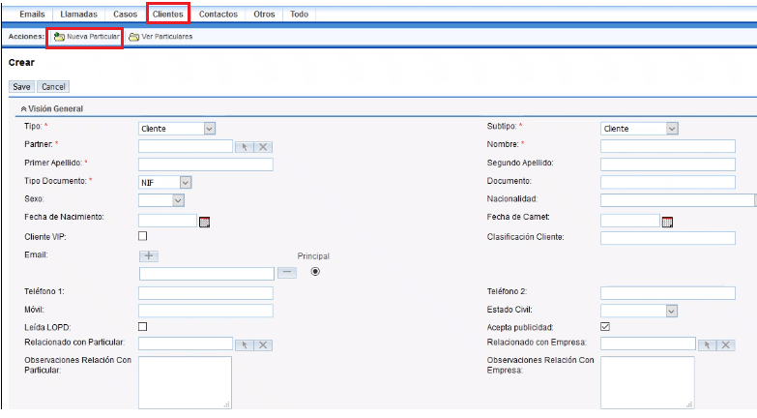
5
GESTION CORREO ELECTRONICO (PORTAL CRM)
5.1 Apertura y cierre de casos
Acceso: Se pueden abrir los casos de dos formas diferentes:
1.- Ruta: Desde la pestaña “Casos” / “Nuevo Caso”
2. Ruta: Desde la pestaña “Clientes”/Particulares/ “Nuevo Particular ”

Slide 79
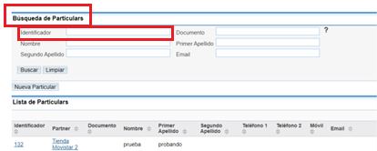
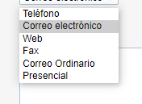
5
GESTION CORREO ELECTRONICO ( PORTAL CRM )
5.1 Apertura y cierre de casos
Datos a completar tras la búsqueda del cliente para “ crear un caso”
Título: breve descripción del caso
Particular: Abrir scroll para seleccionar el cliente al que se asocia el caso. Si se abre el caso desde la solapa clientes ya viene cumplimentado. Sale una ventana emergente y debemos pulsar “ Particular” y establecer la búsqueda del cliente por identificador
Asunto: elegir el que corresponda del desplegable:
Importante: para reclamaciones que gestionará el Call Center (relativas a la venta/contratación) elegir siempre “Reclamaciones” para el resto de los temas o reclamaciones que se gestionan desde otras áreas elegir el que corresponda, pero nunca elegir “reclamaciones”
Asignado a: aparece el usuario que está creando el caso
Origen del caso: elegir el que corresponda en el despegable
Nota: teléfono es para origen llamada (entrante o saliente)
Número de póliza: elegir el número de póliza sobre el que hacer las gestiones Importante siempre elegir la póliza
Descripción: descripción del caso
El resto de los campos no hacer nada

Slide 80


5
GESTION CORREO ELECTRONICO ( PORTAL crm)
5.1 Apertura y cierre de casos
2) Una vez cumplimentados los campos, pulsar sobre “save” para guardar y obtener el número de caso “ campo número de caso ” . El caso queda en situación “abierto” hasta que se resuelva
IMPORTANTE:
El número de caso es un código interno que no debe facilitarse al cliente.
Para reclamaciones que se gestiona desde Call Center (las relativas a venta/contratación) este número de caso será el de referencia o número reclamación y que se incluirá en las plantillas respuesta correspondiente.
Si es una reclamación que gestiona otra área, serán ellos los que generen el número de reclamación o referencia.

Slide 81

5
GESTION CORREO ELECTRONICO ( PORTAL crm)
5.1 Apertura y cierre de casos
3) Una vez creado el caso, a cada uno de ellos se pueden asociar diferentes acciones Llamadas, Emails, Documentos y Tareas. Permite redactar un nuevo email que se asociará al caso, asociar las Llamadas, los Documentos y las Tareas. Pulsar sobre la que proceda

Slide 82

5
GESTION CORREO ELECTRONICO ( PORTAL crm)
5.2 Cierre de casos
A tener en cuenta.
Una vez finalizadas todas las gestiones por parte del Call Center y solo entonces se ha de proceder a cerrar el caso en CRM:
Casos de uso:
Si el caso queda resuelto con la respuesta email/llamada y no es necesario realizar ninguna gestión más por parte del Call Center, cerrar caso
Si con el reenvío del email/llamada a la aseguradora queda cerrado el caso, y no es necesario realizar ninguna gestión más por parte del Call Center, proceder al cierre del mismo
Si el caso necesita gestiones adicionales por parte del Call Center, una vez realizadas según operativa casuística y solo entonces se cerrará el caso
Pasos para cerrar un caso:
En la ficha cliente ir al apartado casos (o en “todos”) y localizar el caso que hay que cerrar
Pulsar en el botón “edit” del caso a cerrar
En la ventana que sale cambiar el estado a “resuelto” y guardar el cambio pulsando en “save”
Importante: una vez cerrado un caso si fuera necesario realizar alguna gestión adicional hay que volver a crear un nuevo caso.

Slide 83
5
GESTION CORREO ELECTRONICO ( PORTAL crm)
5.3 Gestión del correo electrónico y de correo ordinario digitalizado
A continuación detallamos las gestiones que se pueden realizar:
5.3.1 Recepción email
5.3.2 Responder email
5.3.3 Marcar email como finalizado
5.3.4 Recepción por correo postal

Slide 84
5
GESTION CORREO ELECTRONICO ( PORTAL crm)
5.3.1 Recepción email
Ante un email recibido en la cuenta correo electrónico segurohogar@movistar.es se pueden dar los siguientes casos de uso:
Es un email de un no cliente Seguro de Hogar: No se gestionará y se contestará con el siguiente texto genérico que debéis de copiar con logos de Movistar Seguros
“Gracias por contactar con Movistar Seguros. Para cualquier consulta comercial, puedes llamarnos al teléfono gratuito 900 22 22 66 donde un agente especializado te asesorará”
Es un email de un cliente con seguro hogar contratado que no lo tenemos registrado en la ficha del cliente: se contestará con texto el siguiente texto genérico que debéis de copiar con logos de Movistar Seguros y no se realizará gestión alguna hasta no recibir contestación
“Estimado cliente:
Gracias por contactarnos.
Para poder darte una atención personalizada y continuar garantizando la seguridad de la información de nuestros clientes, necesitamos, para poder identificarte correctamente, que nos facilites tu nombre, apellidos y número de identificación personal (DNI o similar). Estaremos encantados de atender tu solicitud tan pronto como dispongamos de tal información.
Si no eres el titular (tomador) de la póliza de seguro de hogar Movistar, te informamos de que, por razones de privacidad y seguridad de la información, solo podemos atender consultas de titulares.
Atentamente,”

Slide 85

5
GESTION CORREO ELECTRONICO ( PORTAL crm)
5.3.1 Recepción email
Es un email de un cliente con seguro hogar contratado y lo tenemos registrado en la ficha del cliente, se procederá según se indica en el manual CRM:
Creación caso con origen del caso “correo electrónico”
Vincular email a un caso
Vincular email a un agente
Es un email de respuesta al mail de bienvenida.
Si la contratación la ha realizado en una tienda Movistar debe validar la contratación respondiendo al mismo con un SI.
El tomador del seguro de hogar tiene un plazo para contestar (15 días desde la fecha envío correo), caso contrario se anulará la contratación del seguro de hogar.
Posibles respuestas:
1.- Contesta confirmando la contratación: aunque en contrataciones por Call Center no es necesario responder (al existir grabación de la misma), no se descarta se tengan respuestas.
Los correos con respuestas confirmando la contratación serán gestionados por el canal origen de la contratación (Tiendas o Call Center). Vincular el correo a la ficha cliente en CRM (abrir/cerrar caso)
2.- Contesta no quiere contratar, quiere anular: la gestión la realizará el Call Center como Baja por Desistimiento. Vincular el correo a la ficha cliente en CRM (abrir/cerrar caso) y gestión comercial en Portal Gestor
3.- Contesta solicitando información adicional: el canal origen de la contratación contactará con el cliente para facilitarle la correspondiente información. Vincular el correo a la ficha cliente en CRM (abrir/cerrar caso)
Importante: si se reciben varios emails sobre un mismo asunto o gestión, solo se creará un único caso al que se vincularán todos los correos recibidos, y deben ser vinculados a un mismo agente

Slide 86



5
GESTION CORREO ELECTRONICO ( PORTAL crm)
5.3.2 Responder email
Una vez vinculado el caso, seleccionar el email y actuar según tipología caso:
Si lo tiene que gestionar el Call Center: acuse recibo al cliente y realizar las gestiones oportunas para resolverlo. Utiliza la plantilla respuesta comercial según aseguradora con la que tiene contratada la póliza
Si lo tiene que gestionar otra área: acuse recibo al cliente y reenviar el email a la aseguradora correspondiente para su gestión. Al responder asegúrate que se incluye toda la documentación que el tomador del seguro ha adjuntado para la gestión de una incidencia, reclamación…
Importante: al responder un correo, en el asunto siempre aparece el número del caso (CASO#XX), y que hay que quitar para evitar errores posteriores

Slide 87




5
GESTION CORREO ELECTRONICO ( PORTAL crm)
5.3.2 Responder email
Para responder a los clientes existen dos tipos de plantillas diferentes incorporadas en CRM:
Tipos de plantillas comerciales :
Movistar Seguros con Producto Asegurado por Telefónica Seguros - Nombre plantilla: “Comercial TefSeguros”
Movistar Seguros con Producto Asegurado por Telefónica Seguros con Santalucía - Nombre plantilla: “Comercial Santalucía-TefSeguros”
Importante: si se trata de responder a un no cliente se usará la de Movistar Seguros con Producto Asegurado por Telefónica Seguros. - Nombre plantilla: “Comercial TefSeguros”
Tipos de plantillas para reclamaciones :
Logo de Telefónica Seguros para productos asegurados por Telefónica Seguros – Nombre plantilla: “Reclamación TefSeguros”
Logos de Telefónica Seguros y Santalucía para productos asegurados por Telefónica Seguros con Santalucia – Nombre plantilla: “Reclamación Santalucía-TefSeguros”
Recuerda que solo se gestionan las relativas a venta/contratación

Slide 88


5
GESTION CORREO ELECTRONICO ( PORTAL crm)
5.3.2 Responder email
Respuesta Comercial: A la hora de responder al cliente no olvides realizar las siguientes adaptaciones:
Incorpora el número de póliza que corresponda (1)
Cambia “Pago pendiente” por lo que proceda (2)
Incluir fecha correcta tras Madrid (3)
Continúa añadiendo el texto con la respuesta adecuada (4)
El resto no se debe modificar
Respuesta Reclamación: A la hora de responder al cliente no olvides realizar las siguientes adaptaciones:
Incorpora el número de póliza que corresponda (1)
Incorpora el número reclamación en Ref (solo para reclamaciones relativas a venta/contratación) (2)
Pon el apellido del tomador (3)
Incluir fecha correcta tras Madrid (4)
Adapta el texto con la respuesta adecuada (5)
El resto no se debe modificar

Slide 89

5
GESTION CORREO ELECTRONICO ( PORTAL crm)
5.3.3 Marcar email como finalizado
Una vez resueltas todas las gestiones por parte del Call Center realizamos las siguientes gestiones:
En la pestaña Emails, seleccionar el correo electrónico y pulsar en “Marcar como finalizada”
Cerrar caso creado si procede
Importante: una vez finalizado un email indicar que desde la ficha del cliente y en el apartado casos siempre se pueden realizar contestaciones posteriores a través de la opción “Redactar un email relacionado con este caso”
5.3.4 Recepción por correo postal
A tener en cuenta
El cliente puede enviar cualquier solicitud por correo postal al domicilio fiscal de las aseguradoras
Las respuestas siempre se han de hacer por el mismo medio por el que se ha recibido la comunicación.
Si la solicitud recibida por las aseguradoras requiere intervención del Call Center, éstas enviarán solicitud al correo electrónico gestionado por el Call Center segurohogar@movistar.es
Una vez recibido el email en CRM se tramitará siguiendo los pasos como si lo hubiera enviado directamente el cliente. Importante: en la creación del caso, el origen del caso a seleccionar será “correo ordinario”
Operativa
El acuse recibo se hará a la aseguradora.
El Call Center realizará las gestiones oportunas, siguiendo las operativas definidas según casuísticas
Una vez resuelto se contestará a la aseguradora del resultado y toda la información posible para que pueda contestar al cliente por correo ordinario

Slide 90

5
GESTION CORREO ELECTRONICO ( PORTAL crm)
5.4 Gestión de llamadas entrantes o salientes
5.4.1 Llamada
Operativa: Abrir caso siguiendo las indicaciones recogidas en el manual CRM con origen del caso “Teléfono”.
Importante: en llamadas saliente hay que seguir el protocolo presentación definido para este tipo de llamadas según la aseguradora (grabación llamada y política privacidad). Mas información Protocolo emisión
5.4.2 Registrar Llamada
Operativa:
Tras generar el caso, hay que registrar la llamada asociada al caso creado
En la ventana que sale al pinchar sobre “Nuevo” y cumplimentar los datos solicitados, al menos los obligatorios
Asunto: breve descripción objeto llamada
Canal: voz por defecto
Número de teléfono: indicar el teléfono de la llamada (si el cliente quiere indicarlo)
De:
Descripción: resumen de lo hablado con el cliente
Resultado: elegir del desplegable
Dirección: “entrante” o “saliente” según proceda
Para:
Y una vez cumplimentados guardar pulsando sobre botón “Save”

Slide 91
5
GESTION CORREO ELECTRONICO (PORTAL crm)
5.4.3 Cerrar Caso
Importante:
Si el caso queda resuelto en la llamada: indicarlo en “Descripción”, cerrar caso
Si el caso se transfiere llamada a la aseguradora: en “Descripción” indicarlo y cerrar caso
Si el caso necesita gestiones adicionales por parte del Call Center: una vez realizadas y solo entonces cerrar el caso

Slide 92



5
GESTION CORREO ELECTRONICO ( PORTAL crm)
5.5 Actividades de un caso o un cliente
5.5.1 Como ver todas las actividades de un cliente
Localizar al cliente desde la pestaña cliente e ir a su ficha
En la parte inferior derecha pulsar sobre “Ver todas las actividades relacionadas con este cliente”
Aparece ventana con toda la actividad relacionada con el cliente
5.5.2 Como ver todas las actividades de un caso
Localizar al cliente desde pestaña cliente e ir a su ficha
Seleccionar el caso que queremos analizar y pinchamos sobre el nombre del “Titulo”
Aparece ventana con toda la actividad relacionada con el caso

Slide 93


5
GESTION CORREO ELECTRONICO ( PORTAL crm)
5.6 Informes seguimiento actividad
En la parte superior derecha hay un despegable de los informes seguimiento que pueden obtenerse y en los que se muestra el estado de cada caso.
A destacar el informe de casos y emails donde se ve la situación de los mismos

Slide 94


Seguro de hogar
Flujo de escalado de incidencias para el Call Center Seguro de Hogar
Seguro Hogar. Escalado de incidencias
Flujo de notificación y resolución de incidencias. Se detecta una incidencia en los servicios de Canal Cliente:
Cliente legado (se consulta CTC por NIF/NIE/Pasaporte o línea):
Se abre un ITSM (ruta del ITSM en diapositiva siguiente).
Si, pasado un tiempo prudencial, no se resuelven, se reclaman vía Service Desk:
Primero por mail: servicedesk.callcenter@telefonica.com
Por teléfono, si persisten: 900 405 005
Si continúan sin resolverse, contactamos con Aida de la Rúa Tarín, de Telefónica: aida.delaruatarin@telefonica.com
Cliente TELCO (se consulta en TELCO 3.0, gestión de la demanda por NIF/NIE/Pasaporte o línea):
Se abre un ITSM (ruta del ITSM en diapositiva siguiente).
PENDIENTE REVISION

Slide 95

Seguro de hogar
INCIDENCIAS PORTAL GESTOR
Seguro Hogar. Escalado de incidencias
Flujo de notificación y resolución de incidencias en portal gestor : se abre un ITSM (ruta del ITSM en captura en esta imagen ).

Slide 96
Seguro de Hogar
SONDEO INICIAL
Si el cliente quiere información/contratar un Seguro de Hogar de Movistar Seguros antes de comenzar con la recogida información sobre la vivienda a asegurar, estate atento a las señales que puedas observar del cliente desde el inicio de la llamada (edad aparente, sexo, tono de voz, características de la vivienda (metros cuadrados, contenido, continente, uso,…..), provincia donde está ubicada la vivienda, si tiene o no otro seguro de hogar, si ha tenido algún problema con el seguro de hogar que tiene, etc. que te ayudarán en la argumentación, así como en el tipo de póliza y coberturas a ofrecerle, para ello realiza el siguiente Sondeo.
Sondea ubicación vivienda a asegurar
Pregunta al cliente por la provincia donde está la vivienda a asegurar: [Nombre cliente] ¿Me puedes decir de qué provincia me estas llamando?, en esta provincia está la vivienda sobre la que quieres información?
Sondea si tiene otro seguro de hogar y vencimiento
[Nombre cliente], me imagino que ya tienes algún seguro de hogar contratado, ¿verdad?
SI: Y, ¿qué seguro tienes ahora mismo contratado?, ¿Y con qué compañía lo tiene?, ¿cuándo te vence?
Importante: Hay que tener en cuenta que según la fecha de vencimiento de su actual seguro no siempre podrá contratar el seguro, pero si le podemos hacer un presupuesto.
NO: Entonces es la oportunidad perfecta para empezar a disfrutar de un buen seguro y estar cubierto ante cualquier imprevisto.
Sondea Situación Personal
[Nombre cliente], me puedes decir si en la vivienda viven más personas, tienes hijos, …
Importante:
Si el cliente no responde al sondeo/presenta objeciones: explícale por qué razón estamos recabando esta información. Apóyate en el apartado de objeciones para desvanecer su preocupación
Evita preguntas que lleven al cliente a dudar si el seguro le interesa o no, como, por ejemplo: ¿Qué te parece?, ¿Estás interesado?, Suena bien ¿verdad?, etc.
Enlazar con Objeciones
Modalidades
Enlazar con Objeciones
Modalidades

Slide 97






ARGUMENTARIO GENERAL: El seguro de hogar se puede definir en tres palabras: PREVISION – TRANQUILIDAD – SEGURIDAD
Seguro de Hogar
(1/2)
¿Por qué un seguro de hogar? Despertar el interés - Mostrar los riesgos más frecuentes a los que está expuesto el cliente
Una vivienda asegurada media en España sufre un siniestro cada dos años y nueve meses, aproximadamente.
Se producen casi 7,6 millones de percances al año en España.
De media, cada 5 segundos se produce un percance en un hogar.
La principal causa de percance en hogar asegurado es el daño por agua: más de 2,5 millones de percances de este tipo al año, uno cada 13 segundos.
La segunda causa son los daños a cristales con 1,57 millones de percances, uno cada 27 segundos.
Fuente: UNESPA – Estamos Seguros “Los percances atendidos por el seguro patrimonial 2019” - ICEA
Fuente ICEA 2020//
La distribución de los siniestros de hogar, en función de la naturaleza de los siniestros
Podemos comprobar que los daños por agua son con diferencia los siniestros más habituales. Unidos a los daños de cristales suponen más del 50% de los sinestros generados en los hogares españoles.

Slide 98
ARGUMENTARIO GENERAL: El seguro de hogar se puede definir en tres palabras: PREVISION – TRANQUILIDAD – SEGURIDAD
Seguro de hogar
(2/2)
A tener en cuenta
Recuerda las respuestas del sondeo realizado.
Evita preguntas que lleven al cliente a dudar si el seguro le interesa o no, como, por ejemplo: ¿Qué te parece?, ¿Estás interesado?, Suena bien ¿verdad?, etc.
Todas las ventajas y coberturas que te he comentado las vas a tener con este seguro por tan solo X€ al año/mes, que supone menos de X€ al día.
Menciona precio fraccionado y compáralo con algo, por ejemplo 1€ = 1 café al día
Siempre que puedas, utiliza ejemplos para comentar qué incluyen las coberturas
Y ante las objeciones responde con las indicaciones indicadas
Importante: Ten en cuenta que el límite máximo de indemnización para el conjunto de garantías, incluidos todos los gastos, no podrá exceder en ningún caso de las sumas aseguradas indicadas en las Condiciones Particulares para los conceptos de Continente y Contenido.
Objetivo del seguro
Reponer el bien dañado a causa de un hecho accidental cubierto en la póliza, sin que tengamos que efectuar un desembolso imprevisto
Evitar que, por culpa de un hecho accidental cubierto en la póliza, no podamos seguir con el día a día (ejemplo vivienda Inhabitable)
Incluso cubrir las indemnizaciones que nos reclamen por los daños que involuntariamente podamos hacer a terceros perjudicados
Razones para estar cubierto
Cuesta mucho pagar una casa como para no tenerla protegida, es el bien más preciado y valioso que tenemos. La vivienda suele ser la mayor inversión económica de una persona, y debe estar protegida.
Piensa que no solo es una casa: es tu hogar, tus pertenencias y recuerdos. Si tienes cualquier percance es importante tener la tranquilidad de que estás bien cubierto
Si es para una vivienda destinada a alquiler: con nuestro seguro de hogar no solo tendrás protegida tu vivienda, sino que será un valor añadido para tus inquilinos y los siniestros que pueden tener en la vivienda
Haz hincapié en las coberturas adicionales que incluye. Por ejemplo: en la modalidad XXXX Imagina que hay un pico de tensión en tu domicilio mientras estabas fuera, y al llegar está dañado el frigorífico, los alimentos se han estropeado, y al descongelarse además ha calado al vecino de abajo.
Enlazar con Modalidades
Enlazar con Modalidades

Slide 99
ARGUMENTARIO GENERAL: El seguro de hogar se puede definir en tres palabras: PREVISION – TRANQUILIDAD – SEGURIDAD
Seguro de Hogar
Por qué un Seguro de Hogar con Movistar Seguros
POSICIONAMIENTO
La tecnología avanza para hacerte la vida más fácil, Movistar es una marca preocupada de sus clientes que innova constantemente con sus productos y servicios para adaptarse a sus nuevas necesidades.
Una marca con experiencia que desde siempre ha protegido a personas, ahora también se preocupa por su entorno más importante: su hogar.
Queremos protegerte con un seguro con amplias coberturas y con el respaldo de aseguradoras de referencia en el l mercado.
PROPUESTA DE VALOR
Confianza: Servicio lanzado por un marca con gran experiencia y reputación.
Calidad: tu hogar en las mejoras manos, trabajamos con una gran aseguradora que garantiza la excelencia en toda la cadena del servicio.
Competitivo y diferenciador: Amplia gama de coberturas. Precio personalizado basado en los datos del domicilio del cliente. Gracias al conocimiento del cliente se ofrecerá un producto adaptado a sus necesidades.
VERBALIZACIÓN EN COMUNICACIÓN A CLIENTE
Porque nos gusta cuidar de ti y tu familia, protegemos tu casa con nuestro nuevo seguro de hogar. Un Seguro de Hogar con una amplia gama de coberturas y ventajas:
Confianza. Tu hogar en las mejores manos, trabajamos con una gran aseguradora
Tranquilidad. Y rapidez. Rápida atención ante imprevistos y útiles servicios que te hacen la vida más fácil. Atención personalizada ante siniestros, reclamaciones…
Profesionalidad. Amplia red de profesionales para reparación y asistencia ante cualquier imprevisto.
Un seguro que se adapta a tus necesidades y te ofrece una amplia cobertura para que te olvides de preocupaciones. La manera más fácil y fiable de cuidar lo que más te importa. Mensajes de calidad y confianza.
Siempre cerca de ti, siempre seguros
Un seguro adaptado a tus necesidades Siempre contigo
Ahora en un hogar mas seguro
Disfruta de la tranquilidad de nuestro seguro de hogar
Enlazar con Modalidades
Enlazar con Modalidades

Slide 100
OBJECIONES GENERALES
Seguro de Hogar
(1/3)
No me interesa
NO ME INTERESA EL SEGURO/ME LO TENGO QUE PENSAR
Queremos que conozcas las coberturas que te incluyen los seguros de Movistar Seguros, y nos gustaría hacerte una oferta personalizada para mejorar tu seguro actual. Así puedes conocer lo que te ofrecemos, y estoy seguro de que te va a interesar.
NO ME INTERESA. YA TENGO EL SEGURO EN …. Y ESTOY CONTENTO
Sin duda es una gran compañía, y nuestro compromiso contigo es siempre darte toda la información posible. Por eso estamos convencidos que facilitándome muy pocos datos, puedas disponer de las opciones de seguro de hogar que le permitan obtener la mejor oferta adaptada a sus necesidades.
NO ME VOY A CAMBIAR DE SEGURO
Ten en cuenta las coberturas que te ofrecemos. Es un seguro de mayor calidad, respaldado por una gran marca como Movistar Seguros por solo X € más al día/mes. Estarás de acuerdo en que nosotros cuidamos a nuestros clientes y que te ofreceremos un seguro de hogar que se adapte a tus necesidades.
Haz comparativa y resalta las coberturas diferenciales del seguro de Movistar Seguros
NO LO LLEVO YO/ LO TENGO QUE CONSULTAR
Piensa en la importancia de estar protegido ante cualquier eventualidad, estoy seguro/a de que a tu [pareja/hijo/etc.] le va a parecer una buena idea. Lo vamos tramitando en esta llamada y así puedes empezar a disfrutar de estas coberturas cuanto antes.
YA HE RENOVADO LA CUOTA ANUAL DEL SEGURO
¿Y cuándo te vence? Así, antes de volver a renovarlo podemos hacerte una simulación y que conozcas las ventajas de nuestro seguro. Puedes contactar con nosotros en el 900 22 22 66 antes de X meses del fin de tu seguro y te haremos una propuesta.
Si hace poco que has renovado el seguro, perfecto porque tendrás presente lo que has pagado y al hacer la simulación podremos comparar con datos muy actualizados. Además siempre es bueno saber cómo está el mercado para poder valorar otras opciones.
NO QUIERO CONTRATAR UN SEGURO POR TELÉFONO
Puedes tener la certeza de que contratar por teléfono es un proceso totalmente seguro. En Movistar Seguros no nos arriesgamos a poner en tela de juicio la confianza de toda la marca.
AHORA NO TENGO TIEMPO …
No te preocupes, en cualquier momento puedes llamarnos al 900 22 22 66 para ofrecerte el seguro de Hogar que mejor se adapte a tus necesidades.
Contra objeciones generales
LOS SEGUROS NO RESPONDEN COMO ME GUSTARÍA
Si valoramos todo correctamente, cuando tengas que hacer uso de él, seguro que estarás contento
LO VEO MUY COMPLICADO … ¿CÓMO DOY DE BAJA MI SEGURO ACTUAL?
Es fácil, te puedo enviar por email modelo carta para que solo tengas que cumplimentar los datos, firmarla, y enviarla a la compañía actual. Si en tiendas entrega en mano. Debe preavisar a su aseguradora con al menos 30 días de antelación y siempre por escrito.
NO ME INTERESA
¿Es una cuestión de precio o de coberturas que no le convencen?

Slide 101
OBJECIONES GENERALES
Seguro de hogar
(3/3)
Precio
ME PARECE CARO/ NO ME LO PUEDO PERMITIR
Piensa que el seguro supone al final X€ al mes, que son X€ al día. No lo pienses como un gasto sino como una inversión, ya que nuestro seguro te ofrece unas coberturas muy completas.
Pon ejemplos concretos para ilustrar las ventajas del producto y desglosa coberturas diferenciales.
POR QUÉ SE INCREMENTA EL IMPORTE SI ELIJO EL PAGO SEMESTRAL Y TRIMESTRAL
Pagar el importe de la póliza de forma semestral o trimestral lleva implícitos una serie de gastos bancarios que hacen que el importe total a pagar aumente.
POR QUÉ NO PUEDO CONTRATAR EL SEGURO EN LA FECHA INDICADA
El inicio del seguro puede coincidir con la fecha de la solicitud (la del día que llama) pero nunca anterior.
Solo se permite contratar un seguro de hogar si la fecha de efecto o inicio del seguro no supera XX días desde la fecha de la solicitud, definidos por la aseguradora..
La validez de un presupuesto es de 30 días de la fecha de su emisión.
Datos personales
NO TE QUIERO DAR MIS DATOS PERSONALES
Solo necesito esta información para continuar con la oferta que te quiero hacer, nada más, piensa que no todos los seguros se ajustan a los mismos perfiles.
Si me proporcionas esta información podré ofrecerte el seguro que mejor se adapta a tus necesidades. Estos datos no quedan registrados en ningún sitio.
Datos de la Vivienda
POR QUÉ SE CONTRASTAN LOS DATOS CON EL CATASTRO
El catastro es un organismo público en el que se registran todos los datos de la vivienda (metros cuadrados, fecha construcción.) lo que nos a permitir proponerte un importe para continente y contenido y poder ajustar más el importe del seguro. Pero por supuesto, eres tú quien decides si son correctos o no. IMPORTANTE: en las localidades de País Vasco y Navarra no hay conexión con el catastro, hay que cumplimentar los datos manualmente.
QUÉ OCURRE SI LOS DATOS FACILITADOS NO SON CORRECTOS
Si una vez contratado el seguro se comprueba que los datos no son correctos (en especial la información relacionada con viviendas asegurables) el seguro se cancelará y no se tendrá derecho a indemnización alguna en caso de comunicar algún tipo de siniestro.
Pero por supuesto, eres tú quien puede proporcionar la información correcta en caso de que observes alguna imprecisión
POR QUÉ TENGO QUE CONFIRMAR QUE LA VIVIENDA ES ASEGURABLE
Hay tipologías de viviendas que por sus características o uso no pueden asegurarse, al ser alto riesgo.

Slide 102
OBJECIONES GENERALES
Seguro de Hogar
(3/3)
Vivienda Hipotecada
TENGO MI SEGURO VINCULADO A LA HIPOTECA
Mucha gente tiene miedo a quitarse del seguro que está vinculado a su hipoteca por la subida del diferencial, pero si haces el cálculo, a veces incluso es más barato y además tienes un seguro con coberturas muy completas.
TENGO MI VIVIENDA HIPOTECADA, ¿TENGO QUE HACER ALGO?
Si lo desea puede realizar Cesión derechos a la entidad con la que tienen la hipoteca (lo obligatorio es tener asegurada la vivienda pare el caso de incendio).
POR QUÉ TENGO QUE REALIZAR CESIÓN DE DERECHOS A LA ENTIDAD ASEGURADORA
La vivienda con hipoteca deberá contar con una garantía específica. En este caso, se emitirá una cláusula a favor de la entidad de crédito que regule sus derechos sobre la indemnización conforme a la normativa, siendo necesario la siguiente información: datos de la entidad bancaria y número de préstamo para realizar la cesión derecho por vivienda hipotecada. Por regla general el importe de la hipoteca es mayor que el importe del Continente, y la entidad aseguradora puede exigir la cesión de derechos para el caso de que se produzca un incendio y sea necesario reconstruir todo el edificio. Con la contratación de esta cobertura (cesión de derechos a la entidad aseguradora) no solo se protege el bien asegurado, sino que también estará protegido ante los desembolsos económicos derivados de la reconstrucción en caso de producirse este siniestro. Importante a nivel aclaratorio: Las entidades prestamistas (bancarias) indican un capital de continente mínimo que debe asegurarse. Cuando la entidad bancaria reciba la copia de la póliza, deberá sumar las cantidades de "Continente" y de "Ampliación de Continente por Hipoteca"
TENGO HIPOTECA Y QUIERO HACER CESIÓN DERECHOS, PERO NO TENGO LOS DATOS AHORA O EL CLIENTE NO QUIERE FACILITAR LA INFORMACIÓN
Informar al cliente dónde puede localizar los datos, en especial el número de préstamo (en el recibo cuota mensual hipoteca y si tiene instalada la app de su banco en el móvil también puede localizar dicho número en el correspondiente apunte). Si es posible hacerlo en el momento de la pregunta sobre vivienda hipotecada, hacedlo. Si no es posible porque el cliente no tiene los datos que se necesitan, o no quiere facilitar el dato, se le informará que seguimos con el proceso y si finalmente realiza la contratación del Seguro de Hogar de Movistar Seguros debe llamarnos al 900 22 22 66 para proceder a la contratación de esta cobertura.
Varios
QUIERE HACER ALGÚN TIPO DE GESTIÓN FUERA DEL ÁMBITO COMERCIAL
Cada vez que el cliente nos saque de las consultas fuera de nuestro ámbito comercial utilizad este argumento. Por ejemplo: Subidas de precios, insatisfacción con el servicio, etc. Un momento por favor te vamos a transferir con el área correspondiente, donde te darán la respuesta adecuada.
MÁNDAME LA POLIZA POR CORREO PARA QUE LO PUEDA VER EN CASA
El envío de la póliza solo es por correo electrónico. Movistar Seguros quiere garantizar tu seguridad y no podemos arriesgar la confianza que tienes en nosotros. Cuando recibas la póliza en tu correo podrás comprobar que todo lo que hemos hablado por teléfono lo tienes por escrito y sin letra pequeña. Además una vez contratado el seguro de hogar Movistar, la documentación la tendrá disponible en la zona cliente.
SI LA PERSONA MANIFIESTA QUE PREFIERE NO HACER PRESUPUETO O CONTRATACION SOLICITARLE NOS FACILITE FECHA VENCIMIENTO DE SU SEGURO HOGAR PARA PODER CONTRACTAR CON EL Y PODER OFRECERLE LA MODALIDAD QUE MEJOR SE ADAPTE A SUS NECESIDADES – ver apartado fechas vencimiento

Slide 103
Seguro de Hogar
MODALIDADES CUBIERTAS POR
Contenido
DE UN VISTAZO
ARGUMENTARIO VENTA
QUEJAS
YA CLIENTE Santalucía
Protocolo general
Mensajes y Procedimiento
Presta especial atención
Vivienda Hipotecada
Antigüedad vivienda
Vivienda Asegurable
Ya cliente Santalucía
Fecha inicio del Seguro
Limites sumas aseguradas
Teléfono contacto
URL información precontractual
Qué ofrecer
Proceso gestión
Proceso general
Apoyos – Argumentos – Puntos Fuertes
Modificaciones póliza
Presupuesto
Contratación
Económicas
No Económicas
Contratación
Consultas cobros-impagos recibos

Slide 104
Zonas y Modalidades aseguradas por
Seguro de Hogar
Descripción: Movistar Seguros protege tu casa con su nuevo Seguro de hogar, una amplia gama de coberturas y productos asegurados por Telefónica Seguros y Santalucía, para que estés tranquilo ante imprevistos.
Modalidades de seguro de hogar contratables en las zonas cubiertas por Telefónica Seguros y Santalucía. Descripción esquemática del conjunto de coberturas y garantías.
Importante: es importante recalcar que la garantía de las configuraciones "Ampliado" y "Premium" es (mucho) más completa que la de la configuración "Básico Plus". Por ejemplo: en "Básico Plus" la garantía (opcional) es "Asistencia Urgente en el Hogar" (sin límites de intervenciones al año solo para 3 ámbitos -electricidad, fontanería y cerrajería-), mientras que en "Ampliado" y "Premium" la garantía es "Asistencia en el Hogar" (limitada a 2 intervenciones al año en "Ampliado" e ilimitada en "Premium").
Zonas cubiertas conjuntamente por Telefónica Seguros y Santalucía:
Norte – Este: País Vasco, Navarra y Aragón
Este: Cataluña, Comunidad Valenciana, Baleares y Murcia
Sur – Este: Andalucía (Almería, Granada, Málaga, Jaén y Cádiz), Ceuta y Melilla
Modalidades disponibles | Movistar Seguros -Seguro de Hogar Básico Plus | Movistar Seguros -Seguro de Hogar Ampliado | Movistar Seguros -Seguro de hogar Premium
QUÉ OFRECE? | Protección integral | Protección integral con Ampliación Asistencia | Protección integral con Ampliación Asistencia Ilimitada
COBERTURAS OPCIONALES PUEDE CONTRATAR
Protección jurídica de la vivienda | SI | YA INCLUIDA | YA INCLUIDA
Asistencia urgente en el hogar | SI | YA INCLUIDA | YA INCLUIDA
Ampliacion continente por hipoteca | SI | SI | SI

Slide 105

Argumentario Apoyo Venta Seguro de Hogar
Seguro de Hogar
(1/2)
Presta especial atención (durante la captura datos de la vivienda e inicio seguro)
Utilizar servicios del catastro
El tener el servicio catastro activado facilita la cumplimentación y validación de los datos referentes a la localización, y características de la vivienda, así como facilita importes recomendados. El no tenerlo activado o cuando se pierde la conexión con el catastro implica tener que cumplimentar los datos manualmente.
Importante: en las localidades de País Vasco y Navarra no hay conexión con el catastro, hay que cumplimentar los datos manualmente.
Antigüedad vivienda
Si la vivienda tiene 100 o más años de antigüedad no se puede asegurar y por tanto no se puede continuar con el proceso de contratación
Vivienda Hipotecada
Si la vivienda a asegurar está hipotecada, se le informará que en este caso es necesario realizar cesión de derechos a la entidad aseguradora y contratar la cobertura de ampliación continente por hipoteca.
Se necesitará tener el nombre de la entidad hipotecaria y el número de préstamo. El importe a incorporar es la diferencia entre el importe hipotecado pendiente de amortizar y el importe del continente. Dónde puede localizar esta información: en cualquier recibo del banco donde paga el préstamo hipoteca o en la escritura formalización hipoteca.
Si no dispone de los anteriores datos, marcar NO en hipoteca, continuar con el proceso e informar que posteriormente puede llamarnos para contratar esta cobertura.
Limites sumas aseguradas
Utilizar siempre los importes recomendados, que están ajustados a las características y ubicación de la vivienda a asegurar
Vivienda Asegurable
El cliente ha de confirmar que la vivienda no está incluida en ninguna de las excepciones que se indican y que estarán recogidas en el portal gestor. Para ello debes seguir este procedimiento:
Agente Para poder confirmar que tu vivienda es asegurable, a continuación, te voy a ir leyendo una serie de circunstancias para que me indiques si la vivienda a asegurar incurre en alguno de ellas.. A medida que se le vayan leyendo cada una de las circunstancias, si el cliente indica:
La vivienda SI incurre. Se informará al cliente que Agente “Al incurrir en (especificar cuál/es) no es posible la contratación del seguro” y se pulsará sobre el botón SI. Despedida
La vivienda NO incurre en ninguna de ellas, Agente “Al no incurrir en ninguna de las circunstancias enumeradas continuamos con el proceso de contratación del seguro”. Se pulsará sobre el botón NO y se continuará con el proceso.

Slide 106
Argumentario Apoyo Venta Seguro de Hogar
Seguro de Hogar
(2/2)
Presta especial atención (durante la captura datos de la vivienda e inicio seguro)
Teléfono contacto
Además de la fecha vencimiento o entrada en vigor de la póliza, es necesario tener el teléfono de contacto
Importante: sugerirle sea el teléfono desde el que esta llamando, si no se facilita no se puede continuar con el proceso. Si no lo quiere facilitar nunca se introducirá un teléfono al azar por temas de protección de datos
Ya cliente Santalucía
Solo por Call Center 900 22 22 66
Fecha inicio del Seguro
Ten en cuenta que, si la fecha inicio del seguro es superior a 365 días desde la fecha del día, no podrá realizarse la contratación y por tanto no se puede continuar. Ver apartado de objeciones para informar al cliente.
Información precontractual
Importante:
Una vez capturado todos los datos relativos a la vivienda y antes de ofrecer al cliente la modalidad de seguro hogar es obligatorio informarle donde puede encontrar toda la información previa a la contratación del seguro de hogar con Movistar Seguros.
Antes de facilitar la url de información precontractual asegúrate que aseguradora es pues las url son muy parecidas
Agente [Nombre cliente], informarte que en http://seguros.movistar.es/hogar/legalsl puedes encontrar toda la información previa a la contratación del seguro de hogar Movistar Seguros asegurado por Telefónica Seguros y Reaseguros Compañía Aseguradora SAU y Santa Lucía, S.A. Compañía de Seguros y Reaseguros

Slide 107
QUE OFRECER
Seguro de Hogar
Modalidad de seguro
Agente: [Nombre del cliente], una vez cumplimentados todos los datos relativos a la vivienda a asegurar, me gustaría hablarte del Seguro de Hogar Ampliado fruto de la colaboración entre Telefónica Seguros y Santalucía”.
Como punto de partida, ofrécele la modalidad Ampliado. Resalta las coberturas que incluye y el precio anual de la misma. En función a las necesidades que tenga y a las señales detectadas en la conversación, modula la propuesta hacia otra modalidad.
Apoyándote en las garantías más significativas de cada modalidad.
Poner en valor la garantía de Asistencia en el Hogar
Si el que contrata es el inquilino de la vivienda además de las coberturas, el seguro puede ayudarte en reparar aquellos siniestros que pueden condicionar la recuperación del depósito alquiler (además del contenido, es aconsejable también incluir el continente y así garantizar los daños que pueda sufrir la vivienda que, podría producirte incomodidad y molestias).
Modalidades disponibles | Movistar Seguros -Seguro de hogar Básico Plus | Movistar Seguros -Seguro de hogar Ampliado | Movistar Seguros -Seguro de hogar Premium
QUÉ OFRECE? | Protección integral | Protección integral con Ampliación Asistencia | Protección integral con Ampliación Asistencia Ilimitada
COBERTURAS OPCIONALES PUEDE CONTRATAR
Protección jurídica de la vivienda | SI | YA INCLUIDA | YA INCLUIDA
Asistencia urgente en el hogar | SI | YA INCLUIDA | YA INCLUIDA
Ampliacion continente por hipoteca | SI | SI | SI
Importante: Si necesitas tener una comparativa de todas las modalidades con las coberturas incluidas en cada una de ellas, en el portal gestor hay un acceso a las mismas

Slide 108

APOYOS o ARGUMENTOS – Modalidades de Seguro
Seguro de Hogar
Gama de productos con las garantías más significativas
Contratación recomendada para reclamación daños a
terceros

Slide 109
APOYOS o ARGUMENTOS
Seguro de Hogar
Importante: Ten en cuenta que el límite máximo de indemnización para el conjunto de garantías, incluidos todos los gastos, no podrá exceder en ningún caso de las sumas aseguradas indicadas en las Condiciones Particulares para los conceptos de Continente y Contenido.
Utiliza los 6 argumentos para explicar las distintas coberturas incluidas en la póliza recomendada. Por ejemplo
PROTECCION JURIDICA, nosotros te facilitamos un abogado de manera gratuita que te defiende y te gestiona todos los trámites. Importante: Diferenciar la garantía de "protección jurídica de la vivienda" de la garantía de "protección jurídica integral" (la primera, que es un garantía opcional en la configuración "Básica Plus" es más reducida que la segunda, que está incluida en las configuraciones "Ampliada" y "Premium"). Tener en cuenta los límites (por ejemplo 3.200 € de capital máximo) y exclusiones. Diferenciar el "asesoramiento" (telefónico) de la defensa (en esta es donde entra la libre elección). No obstante, el "asesoramiento" es un aspecto con buena aceptación que resuelve problemas de forma ágil, por lo que recomendamos su puesta en valor.
RESPONSABILIDAD CIVIL: queda cubierto el pago de las indemnizaciones por daños y perjuicios exigidas por un tercero y de las cuales la persona asegurada resulte civilmente responsable, según la normativa legal vigente. Por ejemplo: Paseando por un centro comercial rompes accidentalmente una televisión, o algún objeto de valor. Cuando un Asegurado de la póliza está paseando a nuestro perro (siempre que no sea de raza peligrosa), y este causa cualquier daño (la protección es para los Asegurador, es decir, aquellos que habitan la vivienda cumpliendo las características que se recogen en el Condicionado), pero no si el perro lo pasea un "no asegurado", como por ejemplo un amigo tuyo). Ocurre un incendio en tu casa y causas daños a la comunidad. Se te rompe una cañería en casa y generas daños por agua a tu vecino.
ASISTENCIA EN EL HOGAR, asistencia a bienes, el Asegurador asumirá los costes de desplazamiento del profesional que haya acudido y de las tres primeras horas de su mano de obra así como, en el caso de ser necesario para la reparación, los costes de traslado al taller del aparato averiado y los de su posterior entrega en el domicilio. Por ejemplo: La cisterna no funciona. La lavadora no centrifuga correctamente. La persiana se ha atascado.
CERRAJERIA, por ejemplo: Un día pierdes las llaves de casa, y tienes que llamar a un cerrajero de urgencia, ¡con lo que cuesta! Nuestro seguro te envía a un profesional que te resuelve sin coste este incidente, dispones de atención 24h durante los 365 días al año (Importante: En la configuración "Básico Plus" esto es así solo si media una situación de urgencia, en este caso no indicar el tiempo de resolución). Si te dejas puestas las llaves en la puerta, te enviamos a un cerrajero para que te abra la puerta.
ATRACO FUERA DEL HOGAR, por ejemplo “Imagínate que vas caminando por la calle y al girar la esquina sufres una agresión en la que te quitan la cartera con el dinero dentro y el reloj. No te preocupes, que a través de la cobertura de atraco fuera del hogar quedarás protegido”. No se cubre el robo de dispositivos móviles.
INHABITABILIDAD DE LA VIVIENDA, por ejemplo “Imagínate que debido a una inundación, tu vivienda queda inhabitable. Con Movistar Seguros ponemos a tu disposición una vivienda temporal de sustitución, o bien la estancia en un hotel durante unos días, hasta que tu pueda ser habitable vivienda.” Importante, lo que se cubre es que la vivienda quede inhabitada por un siniestro con cobertura en póliza

Slide 110
APOYOS o ARGUMENTOS – Puntos fuertes
Seguro de Hogar
Garantías y aspectos diferenciales
Todas las modalidades tienen en sus configuraciones como básicas tanto las garantías de alta intensidad como las garantías de uso más
frecuente, asegurando un marco de protección integral, sin franquicias, e incluyendo la actuación de los profesionales y reparadores necesarios, así como los materiales utilizados
La gama de producto cuenta con coberturas de primer nivel pero a su vez con aspectos diferenciales:
Fenómenos atmosféricos
Cubiertos los daños por lluvia sin medición de intensidad. En otros productos del mercado suele ser habitual establecer un mínimo de 40 litros/m2/hora. En
todos los productos, incluido éste hay una limitación adicional: siempre que la causa no se deba a falta de conservación y reparación.
Cubiertos los daños por viento con velocidades desde 80 Kms/hora y hasta 120 Kms/hora (> 120 Kms/hora Consorcio de Compensación de Seguros). Las velocidades de viento mínimas en otros productos del mercado oscilan entre 80 Kms/hora, pero también en 96 Kms/ hora.
Se cubre en todas las configuración la sustitución de cerraduras por extravío (no es una cobertura frecuente).
La garantía de Protección Jurídica Integral cubre los aspectos más significativos tanto en la vivienda como en el ámbito familiar, desde un asesoramiento telefónico de consultas ilimitadas hasta la defensa judicial (según qué evento) pasando por reclamaciones extrajudiciales o ayuda en la tramitación de documentos.
Asistencia en el Hogar diferencial con respecto al mercado:
Asistencia de reparación para daños no cubiertos en las modalidades Ampliada y Premium, diferenciales con el mercado. Los servicios de reparación se extienden a distintos ámbitos relacionados con la vivienda, desde la fontanería, pasando por la reparación de aparatos (línea blanca, línea marrón y asistencia en remoto y en su caso presencial con reparación de ordenadores) así como aparatos de aire acondicionado, calderas y calentadores y persianas. En electrodomésticos no hay límite de antigüedad de la máquina (los productos de la competencia suelen incorporarlos para excluir cobertura).
Servicio de Bricoasistencia (Manitas) en la modalidad Premium.
Servicio de reparaciones urgentes para daños no cubiertos en la modalidad Básico Plus de cerrajería, fontanería y electricidad.

Slide 111











APOYOS o ARGUMENTOS - Garantías más destacables
Seguro de Hogar
Garantías más destacables: Aunque las tres configuraciones disponen de más garantías, destacamos aquellas que consideramos más importantes.
BÁSICO PLUS
AMPLIADO
PREMIUM
Incendio, rayo y explosión
Garantías de alta intensidad
Daños por Agua
Daños producidos por la electricidad
Garantías de uso frecuente
Roturas
Pérdidas por extravíos, sustracciones y vandalismo
Asistencia en el Hogar
Responsabilidad Civil
Fenómenos atmosféricos
*1
*1
*1
Protección Jurídica
Derrumbe accidental
Inhabitabilidad/pérdida de alquileres
*2
*2
Protección Jurídica de la vivienda
Opcional
Protección Jurídica Integral
*¹ No Contratable en Viviendas Unifamiliares (independientes, adosadas o pareadas).
Asistencia urgente
Opcional
*2
*2
*2
”Ampliado” y “Premium” no cuentan
Asistencia en el Hogar
2 Intervenciones
ilimitada
expresamente con estas garantías, pero sí con una versión más avanzada de las mismas
Bricoasistencia
Reposición estética del continente
Ampliable

Slide 112
APOYOS o ARGUMENTOS - Garantías de alta intensidad
Seguro de Hogar
Garantías de alta intensidad que protegen el patrimonio del Asegurado: Cubren los daños que por su intensidad pueden poner en peligro la vivienda y un grave perjuicio económico para el Asegurado
BÁSICO PLUS
AMPLIADO
PREMIUM
Incendio, rayo y explosión
Un incendio de grandes dimensiones, una explosión por una
fuga de gas.
Responsabilidad Civil
Pago de las indemnizaciones por los daños y perjuicios ocasionados a un tercero, como propietario de la vivienda o por actos de la vida privada del Asegurado o su familia.
Incluye la defensa y fianzas. Incluida la RC de mascotas.
150.000
300.000
300.000
Fenómenos atmosféricos
Viento (> 80 Kms/hora).
Lluvia cualquiera que sea su intensidad.
Derrumbe accidental
*
*
*
Derrumbe del edificio que obliga al desalojo de la vivienda.
Inhabitabilidad/pérdida de alquileres
Alojamiento alternativo o pago de alquileres dejados de
percibir cuando la vivienda por un siniestro cubierto es inhabitable..
Todas las configuraciones contemplan estas garantías que protegen al Asegurado ante situaciones que en un grado máximo pueden suponer un alto desembolso económico para el Asegurado.
* No Contratable en Viviendas Unifamiliares (independientes, adosadas o pareadas).

Slide 113
APOYOS o ARGUMENTOS - Garantías de uso frecuente
Seguro de Hogar
Garantías de uso frecuente: Protegen a la vivienda y al Asegurado de las situaciones más frecuentes y comunes. Representan el 65% de los siniestros declarados (ICEA 2020)
BÁSICO PLUS
AMPLIADO
PREMIUM
Daños por Agua
Rotura de una tubería que afecta además al piso de abajo. Están cubiertos los gastos de localización y reparación de la avería. Incluye filtraciones por agua de lluvia (si no es por falta de reparación o conservación).
Daños producidos por la electricidad
Un pico de tensión produce una avería en los aparatos eléctricos y electrónicos.
Roturas
Cristales, espejos, vitrocerámicas, mármoles, aparatos sanitarios fijos
Pérdidas por extravíos,
sustracciones y vandalismo
Robo y desperfectos por robo, atracos fuera del hogar, sustitución de cerraduras
Reposición estética del
continente
Tras una reparación por la rotura de una tubería se pinta la pared afectada, pero también el resto de paredes de la estancia para mantener la unidad estética. Esta garantía de carácter consecuencial va a ligada a cualquier siniestro cubierto por la póliza pero se indica en este apartado por su uso en las garantías de mayor frecuencia.
Ampliable
Todas las configuraciones contemplan estas garantías que protegen al Asegurado ante las situaciones más frecuentes.

Slide 114
APOYOS o ARGUMENTOS - Asistencia en el Hogar
Seguro de Hogar
Asistencia en el Hogar: Cobertura diferencial. Con servicios de asistencia en el Hogar que permiten realizar un mantenimiento de la vivienda por averías o trabajos de reparación no originados por las garantías anteriormente descritas de alta intensidad o de uso frecuente
BÁSICO PLUS
AMPLIADO
PREMIUM
Asistencia urgente
Opcional
*
*
Para averías no amparadas por siniestros cubiertos:
Coste de desplazamiento + 3 horas de mano de obra:
Electricidad. Fontanería, Cerrajería (apertura de puertas exteriores)
Asistencia en el Hogar
Para averías no amparadas por siniestros cubiertos, servicios de reparación en:
Fontanería
Albañilería
Cerrajería
Calderas y calentadores
Persianas
Electricidad
Aparatos de aire acondicionado
Electrodomésticos (línea blanca)
Aparatos de visión y sonido (línea marrón)
Asistencia informática (Además de asistencia on line está incluida la reparación de
equipos)
Asistencia a personas:
Atención médica urgente como consecuencia de un siniestro cubierto
Personal sanitario como consecuencia de un accidente
Alojamiento temporal por desalojo urgente por declaración de ruina
Personal de seguridad para la vivienda por un siniestro (robo, vandalismo, incendio, inundación)
2 Intervenciones
Ilimitada
Bricoasistencia
Coste de desplazamiento + 3 horas de mano de obras en tareas de bricolaje.
2 Intervenciones
Conexiones para el mantenimiento
de la vivienda
Conexión con profesionales cualificados para reparaciones y reformas.
Cubierto el coste del primer desplazamiento.
Conexiones para el mantenimiento
de la vivienda
*“Ampliado” y “Premium” no cuentan expresamente con “Asistencia Urgente”, pero sí con una versión más avanzada “Asistencia en el Hogar”

Slide 115
APOYOS o ARGUMENTOS - Protección Jurídica
Seguro de Hogar
Protección Jurídica: Asesoramiento y tramitación y en su caso defensa amistosa y judicial. La Protección Jurídica Integral amplía su alcance al ámbito familiar y está configurada como Básica en las configuraciones Ampliado y Premium
BÁSICO PLUS
AMPLIADO
PREMIUM
Protección Jurídica de la vivienda (relacionadas con la vivienda, no el ámbito familiar)
Asistencia jurídica telefónica Reclamación de daños Derecho administrativo Derecho de consumo
Como propietario de la vivienda asegurada (reclamación por mudanzas, por defectos de construcción, por obras de reforma, por servidumbres, frente a la Comunidad de Propietarios)
Como arrendatario de la vivienda asegurada
Tramitación de expedientes de dominio, escritura, certificados, consignación judicial
Opcional ^{*1}
*2
*2
Protección Jurídica integral Asistencia jurídica telefónica En cada caso tramitación de
reclamaciones o defensa amistosa o judicial
Asistencia jurídica telefónica Reclamación de daños
Defensa ante la responsabilidad penal
Defensa ante la Administración (vía administrativa)
Reclamaciones a la Administración por accidente como consecuencia de mala señalización o mal estado de la vía
Derecho de consumo (reclamaciones OMIC, reclamaciones por compras, por servicios prestados por terceros, reclamaciones a compañías suministradoras de agua, gas, electricidad)
Derecho laboral (defensa en conflictos individuales de trabajo, pensiones públicas, como empleador del servicio doméstico)
Como propietario de la vivienda asegurada (reclamación por mudanzas, por defectos de construcción, por obras de reforma, por servidumbres, frente a la Comunidad de Propietarios)
Como arrendatario de la vivienda asegurada
Fiscalidad (defensa hasta agotar la vía económico administrativa)
Tramitación de expedientes de jurisdicción voluntaria, actuaciones notariales y registrales
Tramitación de sanciones de vehículos de motor (multas de tráfico)
*¹ Contratación recomendada para reclamación de daños a terceros
*² “Ampliado” y “Premium” no cuentan expresamente con “PT Vivienda”, pero sí con una versión más avanzada “PJ Integral”

Slide 116
APOYOS o ARGUMENTOS - Protección Jurídica
Seguro de Hogar
Protección Jurídica: Asesoramiento y tramitación y en su caso defensa amistosa y judicial. La Protección Jurídica Integral amplía su alcance al ámbito familiar y está configurada como Básica en las configuraciones Ampliado y Premium
BÁSICO PLUS
AMPLIADO
PREMIUM
Protección Jurídica de la vivienda (relacionadas con la vivienda, no el ámbito familiar)
Asistencia jurídica telefónica Reclamación de daños Derecho administrativo Derecho de consumo
Como propietario de la vivienda asegurada (reclamación por mudanzas, por defectos de construcción, por obras de reforma, por servidumbres, frente a la Comunidad de Propietarios)
Como arrendatario de la vivienda asegurada
Tramitación de expedientes de dominio, escritura, certificados, consignación judicial
Opcional ^{*1}
*2
*2
Protección Jurídica integral Asistencia jurídica telefónica En cada caso tramitación de
reclamaciones o defensa amistosa o judicial
Asistencia jurídica telefónica Reclamación de daños
Defensa ante la responsabilidad penal
Defensa ante la Administración (vía administrativa)
Reclamaciones a la Administración por accidente como consecuencia de mala señalización o mal estado de la vía
Derecho de consumo (reclamaciones OMIC, reclamaciones por compras, por servicios prestados por terceros, reclamaciones a compañías suministradoras de agua, gas, electricidad)
Derecho laboral (defensa en conflictos individuales de trabajo, pensiones públicas, como empleador del servicio doméstico)
Como propietario de la vivienda asegurada (reclamación por mudanzas, por defectos de construcción, por obras de reforma, por servidumbres, frente a la Comunidad de Propietarios)
Como arrendatario de la vivienda asegurada
Fiscalidad (defensa hasta agotar la vía económico administrativa)
Tramitación de expedientes de jurisdicción voluntaria, actuaciones notariales y registrales
Tramitación de sanciones de vehículos de motor (multas de tráfico)
*¹ Contratación recomendada para reclamación de daños a terceros
*² “Ampliado” y “Premium” no cuentan expresamente con “PT Vivienda”, pero sí con una versión más avanzada “PJ Integral”

Slide 117
PRESUPUESTO y NO CONTRATACIÓN
Seguro de Hogar
Una vez informado al cliente de la modalidad de seguro que mejor se adapte a sus necesidades, pueden darse 3 posibilidades - No se permite contratar con pasaporte
Envío presupuesto
Importante: una vez elegida la modalidad de seguro de hogar, forma de pago,… proponer al cliente enviarle el presupuesto por email. Si el cliente acepta, se le pedirán los datos solicitados en la ventana siguientes datos:
Agente: Para poder enviarte el presupuesto personalizado por correo electrónico a continuación te solicitaré tu nombre y apellidos, número de identificación fiscal (NIF/NIE), teléfono contacto y correo electrónico con la finalidad de gestionar el presupuesto solicitado. Trataremos estos datos conforme a nuestra política de privacidad, disponible en www.telefonicaseguros.es/politica-de-privacidad/
Si el cliente los facilita enviar presupuesto y si no desea continuar con la contratación entonces despedida
Si el cliente los facilita enviar presupuesto y desea continuar con la contratación entonces continuar el proceso
Si no quiere facilitarlos no se insistirá y si no desea continuar con la contratación entonces despedida
Cliente no quiere presupuesto y descarta continuar la contratación
Si el cliente no quiere recibir presupuesto o descarta continuar con la contratación del seguro, tratar de capturar fecha vencimiento (ver operativa al respecto) y si no quiere despedida Agente: [Nombre cliente] muchas gracias por tu tiempo. Estaremos encantados de atenderte en el 900 22 22 66 para solucionarte cualquier duda que pueda surgirte. Buenos días /tardes. Que tengas un buen día.”
El cliente quiere contratar - Contratación
No le hagas preguntas abiertas porque le das la opción a que te diga que no y seguir el procedimiento indicado a continuación
Pendiente operativa tiendas

Slide 118
CONTRATACIÓN
Seguro de Hogar
(1/2)
Datos tomador y mediador
Si el cliente quiere continuar con la contratación, pasar a cumplimentar los datos del tomador solicitados, siendo necesario nos facilite su correo electrónico para poder enviarle la póliza de seguro
Importante: Una vez incorporados los datos del tomador, es obligatorio informar del nombre del mediador del seguro, que aparece reflejado en la pantalla datos del tomador:
Agente:[Nombre cliente], te informamos que la contratación del Seguro de Hogar de Movistar Seguros se realiza actuando como mediador [indicar lo que proceda: Telefónica de España SAU o Telefónica Móviles España SAU], agencia exclusiva de seguros de Telefónica Seguros y Reaseguros Compañía Aseguradora, S.A.U.
Datos bancarios
Cumplimentar los datos necesarios para la contratación. Sin datos bancarios no se puede contratar, informar nos puede llamar en otro momento para la contratación.
Importante: Si no tiene los datos bancarios, sondear si es cliente Movistar y proponerle sea la misma cuenta bancaria con la que paga Movistar, para lo que hay que seguir los siguientes pasos:
Agente: [nombre] eres cliente Movistar?
Si no lo es, no se puede acceder. Si no hay datos bancarios, despedida
Si, pero no esta a mi nombre, no se puede acceder por protección de datos y además el tomador del seguro hogar debe ser la persona que llama. Si no hay datos bancarios, despedida
Si, y esta a mi nombre. Entonces Agente: para poder acceder a consultar tus datos como cliente Movistar (nombre y apellidos, cuenta bancaria ) necesito me facilites tu código identificación fiscal (dni/nie…) y nos des tu consentimiento para poder acceder a consultar los datos indicados como cliente Movistar. Das tu consentimiento?
No, no acceder y si no hay datos bancarios, despedida
Si: Agente: muchas gracias, un momento mientras accedo a consultar la información como cliente Movistar. El agente informará de la cuenta a utilizar en la contratación del seguro y se continuará con el proceso.
Pendiente operativa tiendas

Slide 119


CONTRATACIÓN
Seguro de Hogar
(2/2)
Derechos del acreedor hipotecario – Cesión derechos por vivienda hipotecada
Pendiente operativa tiendas
Los datos necesarios son entidad financiera y número de préstamo.
Solo aparecerá si en la captura datos iniciales se ha marcado “SI” en la pregunta vivienda hipotecada.
Importante: si la vivienda esta hipotecada y no se dispone de los datos necesarios, informar al cliente que nos llama mas adelante para facilitarlos y contratar esta cobertura
Datos del asegurado
Si el asegurado es una persona diferente al tomador del seguro (por ejemplo cuando se trata de una vivienda alquilada,….), cumplimentar apartado “Datos del asegurado”.
Importante: si no dispone de la información necesaria continuar con la contratación e informar al cliente que nos puede llamar mas adelante para facilitarnos esta información.
Aceptación contratación
Una vez cumplimentados todos los datos, el cliente ha de aceptar la contratación del seguro hogar para lo que se le leerá un texto resumen que el cliente ha de aceptar.
Importante: Tras cumplimentar todos los datos de la pantalla Tomador y al pulsar sobre el botón “Contratar” aparece una ventana resumen con los datos que hay que incorporar en el texto que hay que leer y el cliente aceptar antes de dar por finalizada y validada la contratación. Tras la lectura y aceptación de la contratación por parte del cliente se enviará la póliza de forma automática y se finalizará el proceso de contratación. Texto cierre venta.
Dirección para correspondencia
Una vez contratado el seguro de hogar preguntar al tomador por la dirección para correspondencia. Agente:[Nombre cliente], te informamos que a efectos de correspondencia, en caso de que sea necesario, se utilizará la dirección de la vivienda que acabas de asegurar salvo que quieras facilitarnos otra.
Si cliente no quiere facilitar otra dirección. Despedida
Si quiere facilitar otra dirección en este momento, incorporar dirección en ficha cliente
Si quiere hacerlo en otro momento, informarle que puede llamarnos al 900 22 22 66 o también puede solicitarlo a través del área cliente
Importante: la dirección de correspondencia es a nivel cliente, nunca a nivel de póliza. La póliza del seguro contratado se envía por email no por correo postal

Slide 120
RECLAMACIONES: Protocolo actuación
Seguro de Hogar
(1/2)
Este procedimiento se aplica a todos los implicados en la atención a las reclamaciones de los clientes de Seguros de Hogar. De manera orientativa el equipo de reclamaciones estará integrado por el Servicio de Atención al Cliente de Telefónica Seguros (SAC) y las personas/equipo designadas por Telefónica Seguros y Santalucía, para la gestión de las mismas.
Terminología: expresión de insatisfacción o queja realizada por un cliente
Tipologías:
Primer nivel: Toda reclamación recibida por escrito y presentada por el Cliente (correo electrónico o postal) a través de cualquiera de los buzones habilitados.
Segundo nivel: Reclamación escrita (correo electrónico o correo postal) que interpuesta por cualquier organismo/administración de defensa del consumidor, en nombre del cliente, se reciba en cualquiera de los Servicios de Atención al Cliente de las entidades.
Tercer nivel: Son aquellas reclamaciones que, resueltas en los niveles anteriores, sean interpuestas por los clientes ante la Dirección General de Seguros dirigidas a Telefónica Seguros o Santalucía.
Proceso General - Reclamaciones de Primer y Segundo Nivel –
Dónde presentarlas:
Por escrito a las direcciones de correo electrónico o postal indicados en la póliza y condicionados que recibe el cliente por contratar un seguro de hogar y que resuelven las propias compañías.
Para más información, ver la siguiente dispositiva.
Documentación necesaria:
La presentación de las quejas y reclamaciones podrá efectuarse, personalmente o mediante representación, en soporte papel o por medios informáticos, electrónicos o telemáticos, siempre que éstos permitan la lectura, impresión y conservación de los documentos.
En el documento en donde se recoja la queja o reclamación se harán constar los datos identificativos del interesado (nombre, apellidos y domicilio, numero identificación fiscal) y, en su caso, de la persona que lo represente, así como el motivo de la queja o reclamación, con indicación de la cuestión sobre la que se solicita un pronunciamiento y debiendo aportar la documentación en la que fundamente la misma.
Cómo proceder:
Se hará acuse de recibo al cliente y si falta información se le solicitará.
Se procederá a la apertura de un expediente que deberá resolverse, y comunicarse al cliente por el mismo medio en la que se ha recibió y de forma motivada, en el plazo máximo de un mes.
Para su resolución se consultará toda la información disponible y se accederá a las llamadas grabadas del cliente si fuera necesario.
Se han establecido procesos de gestión de reclamaciones específicos según compañía con la que se haya contratado el seguro hogar.

Slide 121
Proceso Gestión Quejas-Reclamaciones
Seguro de Hogar
(2/2)
Santalucía en su condición de coaseguradora, gestionará las reclamaciones asociadas a las pólizas de Telefónica Seguros con Santalucía, a excepción de las que tengan que ver con la ventas y bajas por desistimiento que las gestionará Telefónica Seguros a través del Call Center Movistar Seguros. Queja cuando la incidencia es telefónica y Reclamación cuando la incidencia es por escrito
Quejas Recibidas en Call Center Movistar Seguros
Reclamaciones Recibidas en el buzón segurohogar@movistar.es
Queja relacionada con la ventas y bajas por desistimiento del seguro.
(p.ej: modalidad contratada, datos del contrato, modificación del contrato,…)
El Call Center de Movistar Seguros dará respuesta telefónica.
Si el cliente queda satisfecho, la queja queda resuelta.
Si el cliente no queda satisfecho y quiere presentar reclamación, se le informará que ha de presentarla por escrito, bien por correo electrónico (segurohogar@movistar.es) o por carta dirigida al Servicio de Atención al Cliente de Telefónica Seguros (Distrito Telefónica, Ronda de la Comunicación s/n, edificio Oeste 2, 2ª planta, 28050 Madrid)
Reclamación relacionada con la venta o contratación del seguro.
(p.ej: modalidad contratada, datos del contrato, modificación del contrato, desistimiento…)
Se hará acuse de recibo al cliente y si falta información se le solicitará.
Se procederá a la apertura de un expediente que deberá resolver, y comunicar al cliente por escrito y de forma motivada, en el plazo máximo de un mes.
Si para su resolución se necesitan las grabaciones correspondientes se escucharan las llamadas a través de la aplicación correspondiente
Queja relacionada con cobros, recibos (p.ej: desacuerdo con el importe cobrado, duplicado recibo,…)
Las gestiona Call Center Movistar Seguros según operativa marcada
En caso que el cliente no queda satisfecho con la explicación o quiera que se le pase con otro área, se le facilitará correo electrónico atencion@santalucia.es y la dirección postal: Plaza de España nº 15, 28008 Madrid, para que ejerza su derecho a reclamar por escrito.
Reclamación relacionada con cobros, recibos, siniestros, bajas (no desistimiento)….
(p.ej: desacuerdo con el importe cobrado, falta de información previa Siniestro, reclama devolución/no pago de primas,…)
Se hará acuse de recibo al cliente y se le informará de que su reclamación será reenviada al buzón de Reclamaciones de Santalucía, para su gestión y contestación.
Se reenviará el correo a atencion@santalucia.es. Santalucía procederá a la apertura de un expediente que deberá resolver, y comunicar al cliente por escrito y de forma motivada, en el plazo máximo de un mes.
Queja relacionada con siniestros, bajas (no desistimiento) (p.ej: falta de información previa Siniestro, no le han dado de baja, .…)
Las gestiona Santalucía
Derivar la llamada al área correspondiente de Santalucía por botonera telefónica
En caso no sea posible transferir o el cliente no quiera que se le pase con otro área, se le facilitará correo electrónico atencion@santalucia.es y la dirección postal: Plaza de España nº 15, 28008 Madrid, para que ejerza su derecho a reclamar por escrito.
Reclamaciones Recibidas en el buzón atención@santalucia.es
Si son relativas a la venta o contratación del seguro o bajas por desistimiento, Santalucía hará acuse de recibo al cliente y serán reenviadas al buzón segurohogar@movistar.es para ser gestionadas por el Call Center de Movistar Seguros y dar respuesta al cliente en el plazo máximo de 1 mes.

Slide 122

Seguro de Hogar – Ya cliente Santalucía
Seguro de hogar
(1/2)
Mensajes que identifican que Ya Cliente Santalucía
WEB contratación ONLINE: al cliente le aparecerá el siguiente mensaje “Te informamos que para poder continuar con la contratación de tu seguro es necesarios que contactes con nosotros en el 900 222266”. Cuando nos llame, indicarle que para verificar que puede estar ocurriendo tenemos que realizar algunas comprobaciones en el proceso contratación. Pedirle los datos de la vivienda para simular el proceso tramitación
CONTRATACION en PORTAL GESTOR: Una vez cumplimentado los datos de ubicación vivienda a asegurar aparecerá el siguiente mensaje, “Esta vivienda ya está asegurada con Santalucía”.
El Call Center de Movistar Seguros es el único canal habilitado para gestionar esta casuística
Agente: La vivienda que quieres asegurar nos consta que ya está asegurada con Santalucía, nuestro socio asegurador con Telefónica Seguros, con lo que, para evitar que pagues dos seguros, te ponemos en contacto con Santalucía. Te podemos transferir ahora mismo con Santalucía para que te puedan asesorar adecuadamente conforme a la póliza que tienes contratada.
Dos posibilidades (ver diapositiva siguiente )
Cliente: conforme con el desvío
Cliente: desea continuar
Apoyo explicación adicional para esta casuística: solo en caso necesario
En el caso de identificarse que la vivienda ya está asegurada, no se podrá llevar a efecto la contratación de un nuevo seguro por defensa de los intereses del Cliente, involucrándonos en garantizar que no se produce un doble aseguramiento que afecta al pago de dos seguros sin que tenga beneficio alguno para el cliente, ya que en caso de siniestro la totalidad de los daños se asumirán por las dos compañías (la parte proporcional que corresponda a cada una, en función de los capitales contratados), pero no se podrá tener beneficio alguno de la ocurrencia del evento, es decir, se resarce, exista uno o n seguros sobre la vivienda, el daño ocasionado (Artículo 26 LCS)
Se enmarca dentro de las buenas prácticas establecidas para favorecer el aseguramiento de la póliza contratada y cubrir las necesidades reales del cliente

Slide 123
Seguro de Hogar – Ya cliente Santalucía
Seguro de hogar
(2/2)
Te pasamos con Santalucía?
Dos posibilidades:
1.- Cliente conforme con el desvío a Santalucía
Antes de realizar el desvío tratar de darle de alta como cliente potencial (operativa captura fecha vencimiento)
Agente: [Nombre cliente], un momento por favor, te vamos a pasar con el equipo de Santalucía, por si se corta la llamada toma nota el teléfono de Santalucía al que tienes que llamar 91 379 15 56. Muchas gracias por tu tiempo.
2.- Cliente desea continuar con tramitación en Movistar Seguros
Continuar con el proceso tramitación del presupuesto pero nunca se podrá realizar la contratación (no cumplimentar datos tomador….), el sistema no lo permite y dará error. Informar al cliente sobre la posibilidad de derivar a Santalucía tras elaboración presupuesto.
Agente: [Nombre cliente] te informamos que al tener contratado un seguro hogar con Santalucía no se puede continuar con la contratación con Movistar Seguros hasta que no se haya dado de baja la póliza con Santalucía, de forma que no pagues dos seguros de hogar. Si estas conforme te pasamos con Santalucía para que te puedan asesorar adecuadamente conforme a la póliza que tienes contratada. ¿Te pasamos con Santalucía?
El Cliente acepta: Agente: [Nombre cliente] te pasamos con el equipo de Santalucía, por si se corta la llamada toma nota el teléfono de Santalucía al que tienes que llamar 91 379 15 56. Muchas gracias por tu tiempo.
El Cliente NO acepta: informar que no se puede contratar hasta que no contacte con Santalucía para gestionar la baja de la póliza que tiene con ellos, y facilitar teléfono de Santalucia la que debe llamar 91 379 15 56. Despedida.
Importante: el desvío a Santalucía es agente a agente y debemos informar de las circunstancias que se dan y facilitar los datos del Cliente para que el agente de Santalucía pueda responder adecuadamente al cliente
Nota: Si el cliente da de baja la póliza en Santalucía informará a Movistar Seguros mediante correo electrónico que se ha registrado la solicitud de baja del Cliente con la fecha de efecto que proceda y procederemos a actualizar la información disponible en el portal gestor

Slide 124
Seguro de Hogar Modificaciones en Póliza
Seguro de Hogar
(1/5)
Tipo modificaciones
Las modificaciones pueden ser económicas o no económicas según repercutan en el importe de la prima del seguro en vigor: Si afecta a prima, la modificación se considera económica y, en caso contrario, no económica.
No obstante, en ocasiones puede desearse modificar varios datos. Si fuera el caso, será suficiente con que uno de los datos suponga modificación económica para que la vía a seguir para aplicar los cambios al mismo tiempo sea la establecida para las modificaciones económicas:
Ejemplo 1 – Modificación Económica: Si se desea modificar el capital de Continente, afectará a prima, por lo que se considera una modificación económica y debe realizarse una baja y alta por reemplazo.
Ejemplo 2 – Modificación No Económica: Si se desea modificar el dato de “vivienda adosada” a “vivienda unifamiliar”, no afectará a prima, por lo que se considera una modificación no económica.
Ejemplo 3 – Modificación Mixta > Modificación Económica: Si se desea modificar a la vez el dato de “vivienda adosada” a “vivienda unifamiliar”, que no afecta a prima, y el capital de Continente, que sí afecta a prima, se considerará una modificación económica. Movistar Seguros realizará baja y alta por reemplazo..
Importante: si la modificación implica que la póliza no cumpla las normas de contratación establecidas no se podrá llevar a cabo y se tendrá que de baja la actual póliza.
A tener en cuenta:
Solo el tomador del seguro puede solicitar la modificación, por lo que hay que seguir el protocolo de identificación establecido para ello
El tomador ha de confirmar el número de póliza objeto de modificación, asegurarse que se trata de la vivienda asegurada en la póliza indicada
Agente:[Nombre cliente], para poder realizar correctamente la modificación solicitada, necesitamos nos confirmes que la misma se solicita para la vivienda asegurada sita en [indicar dirección completa] y con número de póliza [indicar número].
Si lo confirma, continuar proceso.
Si no es correcto, indicar al cliente nos vuelva a llamar en otro momento, despedida
Una vez confirmada la póliza, pregunta qué tipo de modificación se solicita y proceder según protocolo definido en las próximas diapositivas

Slide 125
Seguro de Hogar Modificaciones en Póliza
Seguro de Hogar
(4/5)
Modificación afecta al NO cumplimiento de las normas de contratación
Cualquier modificación que se solicite debe cumplir las normas de contratación establecidas, es decir, si la modificación afecta a que la vivienda Asegurada pueda incurrir en alguna de las condiciones establecidas en el proceso contratación para las que no es posible la contratación del seguro, no se podrá llevar a cabo la modificación y se procederá a anular la póliza actualmente en vigor.
Las modificaciones que pueden afectar a que no se pueda realizar el cambio que se solicita son cuando la vivienda cumple alguna de las siguiente situaciones:
Está construida íntegra o parcialmente de madera o de materiales combustibles, se trata de una vivienda prefabricada, casas cueva o caravana.
Hay existencia de líquidos inflamables en más de 500 litros y/o explosivos en la vivienda.
Está situada en despoblado: Se encuentra situada a más de 1 km, de un núcleo de población (más de 50 viviendas).
Tiene una antigüedad superior a 100 años.
La suma asegurada para Continente supera la cantidad de 500.000 €.
Es la vivienda principal del Asegurado y la suma asegurada para el Contenido supera la cantidad de 50.000 €.
No es la vivienda principal del Asegurado y la suma asegurada para Contenido es superior a 25.000 €.
El Tomador no dispone de DNI/NIF o NIE.
Qué hacer:
Volver a verificar los datos del Tomador para confirmar que estamos hablando con el
Se le indicará que no podemos continuar con la modificación indicándole la circunstancia que se incumple y que procede la baja de la póliza, en aplicación del Artículo 10 o 11 y 12 de la LCS (*), por inexactitud en las declaraciones en el momento de la contratación y que la circunstancia que se comunica no permite la continuidad del seguro
Se informará al cliente que Movistar Seguros tiene un plazo de un mes para la ejecución de la baja, a partir de la fecha de la llamada, pudiéndose finalizar la misma
Se remitirá a Santalucía la solicitud de baja de la póliza por esta circunstancia. Santalucía revisará el estado de la póliza, la situación de los recibos cargados, y revisará si hay algún siniestro vinculado y remitirá comunicación escrita al Tomador del seguro informándole de la baja de la póliza y los motivos.
(*) Ley 50/1980 de Contrato de Seguro

Slide 126
Seguro de Hogar Modificaciones en Póliza
Seguro de Hogar
(4/5)
Modificación afecta al NO cumplimiento de las normas de contratación
Cómo comunicar solicitud de baja a Santalucia por este motivo.
Comunicación mediante un correo electrónico a las direcciones: gestioncartera@santalucia.es, supervision-prest.patrimoniales@santalucia.es
En dicha comunicación, se indicará:
Asunto: “Solicitud de baja de póliza por inexactitud en la declaración de las características de la vivienda”.
En el asunto, se hará constar:
Seguro Hogar Movistar
Número de póliza
Circunstancia: el detalle de la modificación que motiva la solicitud de la baja y todas las circunstancias relevantes.

Slide 127
Seguro de Hogar Modificaciones en Póliza
Seguro de Hogar
(2/5)
Modificación económica que cumple las normas de contratación
Descripción dato | Modificación | Desglose modificación
Datos de Tomador | Cambio Datos del Tomador*¹ | Cambio de la persona titular del seguro*¹
Tipo de Vivienda | Ático / Planta media / Planta baja | De ático, planta media o baja a vivienda unifamiliar, adosado o pareado
 | Ático / Planta media / Planta baja | De ático a planta media (y viceversa)
 | Ático / Planta media / Planta baja | De ático o planta intermedia a planta baja
 | Vivienda unifamiliar | De vivienda unifamiliar, adosado o pareado a ático, planta media o baja
Dirección de la Vivienda | Domicilio asegurado | Se debe dar de baja la póliza existente y registrar una nueva ^{*2}
 | Superficie | M² vivienda construida
 |  | M² Garaje
 |  | M² Trastero
 | Año de construcción
Datos Adicionales | Uso de la vivienda a asegurar | De Principal a Secundaria
 |  | De Secundaria a Principal
Coberturas | Continente | Incremento
 |  | Disminución
 | Contenido | Incremento
 |  | Disminución
 | Ampliación de Continente por Hipoteca | Alta
 |  | Baja ^{*3}
 |  | Incremento
 |  | Disminución^{*3}
 | Ampliación de reposición estética del continente | Alta
 |  | Baja
 | Protección jurídica vivienda | Alta
 |  | Baja
 | Asistencia Urgente en el Hogar | Alta
 |  | Baja
Método de Pago | Modificación fraccionamiento pago ^{*4} | Entre anual, semestral y trimestral
*1 No afecta a prima, pero cuando se cambia de Tomador (una persona por otra), debe ejecutarse la modificación por un proceso de baja-alta (por reemplazo, sustitución, dependiendo del momento en el que se efectúa dicho cambio).
*2 Si se cambia un dato del domicilio, por ejemplo, el número, porque lo haya modificado el Ayuntamiento de la localidad o se haya registrado uno erróneo, no tendrá impacto alguno y no será una modificación económica, pero si se cambia el domicilio entero porque es otra vivienda, SE DEBE DAR DE BAJA LA PÓLIZA Y REGISTRAR UNA NUEVA.
*3 Las únicas modificaciones que impactan en prima son las que afectan a modificaciones de capitales. Se debe acreditar la anulación del préstamo o que el capital pendiente de amortizar es igual o inferior al Capital de continente contratado a Valor de Reconstrucción. Cualquier otra modificación del número de préstamo, entidad bancarias beneficiaria de la cesión de derechos….. se realizará como cualquier otra modificación SIN IMPACTO EN PRIMA.
*4 Solo puede solicitarse su modificación 60 días antes del vencimiento anual de la póliza.

Slide 128
Seguro de Hogar Modificaciones en Póliza
Seguro de Hogar
(3/5)
Modificación económica que cumple las normas de contratación
Operativa:
Tras identificar que el cambio afecta a una de las causas detalladas en el cuadro anterior, Se informará al Cliente que la modificación que solicita, conlleva dar de baja la póliza contratada y dar de alta una nueva. La modalidad de la nueva póliza debe de ser la misma que la que se anula para mantener las mismas coberturas, salvo que la solicitud modificación sea para cambiar coberturas con respecto a la póliza contratada según definido en cuadro casuísticas modificaciones económicas.
Esta nueva alta implicará la generación de una póliza nueva con duración anual y que deja sin valor ni efecto la anterior, cuya documentación y recibo se gestionarán igual que la póliza inicial que contrató y que si le cargan algún recibo vinculado con el anterior seguro, debe solicitar su devolución al banco.
Si el Cliente desea continuar con la modificación, ha de confirmar y aceptar la prima resultante y solo en este caso se procederá a validar la modificación.
Una vez validada el cliente recibirá de forma automática la nueva póliza, y se informará a Santalucía que se trata de un alta vinculada a una modificación que implica baja de la póliza origen. Santalucia se encargará de gestionar la baja, de regularizar el/los recibo/s que estuviesen cargados
No hay comunicación al tomador del seguro ni de la anulación de la póliza que es reemplazada ni del importe a cobrar/devolver. Ante preguntas del cliente indicarle que en este momento no se le puede informar ya que hay variables como los meses pendientes, si la póliza se pago de forma anual, trimestral o semestral,… que tienen su impacto en el abono/regularización y que debe esperar a verlo reflejado en su banco y entonces puede llamarnos y le comentaremos al respecto.
Importante: Siempre debe indicarse al cliente que el recibo de la póliza que se va a modificar debe pagarse para que si se hubiese producido un siniestro quede cubierto por el seguro. Una vez abonada la prima, se efectuará la regularización pertinente, en caso contrario, la baja será con efecto del último recibo cobrado y puede quedar en descubierto (sin seguro) el tiempo que transcurra hasta la fecha de efecto de la nueva póliza.
Importante en Modificación del Tomador: Si el cambio afecta al alta de una persona distinta del Tomador actual, debe ser él mismo el que solicite el cambio, facilitando los datos del nuevo Tomador y comprobándose si disponemos de su Documento identificativo (DNI/NIF o NIE). En caso contrario, debe solicitarse y no hacer efectiva la modificación hasta recibir dicho documento.

Slide 129
Seguro de Hogar Modificaciones en Póliza
Seguro de Hogar
(5/5)
Modificación no económica que cumple las normas de contratación
Descripción dato | Modificación | Desglose modificación
Datos de Tomador | Cambio Datos del Tomador | Fecha de nacimiento, corrección de un apellido, el nombre…
Tipo de Vivienda | Adosada o Pareada | Entre vivienda unifamiliar y adosado o pareado
Datos Adicionales | Persona | De Física a Jurídica o viceversa
 |  | Datos de contacto
 |  | Datos bancarios /cuenta de cobro
Domicilio de Correspondencia | Inclusión o modificación del domicilio registrado en Movistar Seguros (*) | Todos los datos del domicilio (código postal, localidad, tipo de vía, nombre de la via, número, portal, piso….)
Datos Préstamo hipotecario | Datos de banco | Datos del banco beneficiario de la cesión
 | Número de Préstamo | Datos del número del préstamo
(*) El domicilio de correspondencia se registrará en Movistar Seguros al no existir inicialmente campo habilitado en la contratación. Se debe informar del alta de dicho tipo de domicilio hasta que se incorpore a la captura de los datos y su envío a través del servicio de contratación.
Operativa:
El proceso que debe llevarse a cabo será:
El Cliente contacta con Movistar Seguros para solicitar alguna de las modificaciones indicadas en el cuadro
Tras la confirmación que el que llama es el tomador del seguro, las modificaciones se realizan en el Portal Gestor
Estos cambios, una vez registrados en los sistemas de Movistar Seguros a través del Portal Gestor, se comunicarán a Santalucía y al cliente se le enviará la póliza actualizada con las modificaciones solicitadas

Slide 130
Seguro de Hogar Consulta – Impagos Recibos
Seguro de Hogar
(5/5)
Consultas – Impagos recibos
Operativa:
Cuando un cliente con seguro de hogar de Telefónica Seguros con Santalucia llama al Call Center de Movistar Seguros para temas relativos al cobro/impago de recibos, el proceso será:
Si llama para realizar cualquier consulta, el agente comprobará si con la información disponible en el portal gestor se puede dar respuesta al cliente, y:
Si se puede, contestar al cliente
Si no se puede o ante cualquier duda que pueda surgir, el agente del Call Center contactará con el centro de apoyo al mediador de Santalucía utilizando la botonera telefónica (“Santalucia Mediador”), donde le informarán de los pasos a seguir así como lo que debe contestar al cliente. Importante: recordar que no se puede transferir la llamada ni facilitar el teléfono al cliente. Se ha de tener al cliente en espera.
Si llama indicando que quiere abonar un recibo que ha sido impagado, el agente de Call Center Movistar Seguros le indicará que nos pondremos en contacto con él para la gestión del cobro. Se enviará un correo electrónico al equipo especializado de Santalucía para realizar las acciones pertinentes. El horario en el que se contactará con los Clientes desde Santalucía es de lunes a viernes de 9 a 21h, excepto festivos nacionales
El equipo de impagados de Santalucía contactará con el Cliente para la gestión del impago en el mismo momento en que se recibe el email, excepto si se ha acordado con el Cliente dicho contacto a una fecha/hora distinta.
Una vez finalizada la llamada, se generará un correo electrónico a la dirección gestionderecibos@santalucia.es, con el siguiente contenido:
“Asunto: MOVISTAR cobro de recibo fecha y hora de contacto
Cuerpo del correo:
Un saludo”

Slide 131
Seguro de Hogar
MODALIDADES CUBIERTAS POR
Contenido
DE UN VISTAZO
ARGUMENTARIO VENTA
QUEJAS
Protocolo general
Presta especial atención
Uso catastro
Antigüedad vivienda
Vivienda Hipotecada
Vivienda Asegurable
Quien contrata
Fecha inicio del Seguro
Teléfono contacto
Límite sumas aseguradas
URL información precontractual
Qué ofrecer
Proceso gestión
Apoyos – Argumentos – Puntos Fuertes
MODIFICACIONES POLIZA
Presupuesto
NO contratación
Modificaciones
Contratación

Slide 132
Seguro de Hogar
DE UN VISTAZO: Zonas y Modalidades aseguradas por
Descripción: Movistar Seguros protege tu casa con su nuevo Seguro de Hogar, una amplia gama de coberturas y productos asegurados por Telefónica Seguros, para que estés tranquilo ante imprevistos.
Modalidades de Seguro de Hogar contratables en las zonas cubiertas por Telefónica Seguros. Descripción esquemática del conjunto de coberturas y garantías, en las que también incluye servicios sin coste en todas las modalidades: Servicio Manitas, Defensa Jurídica y Mantenimiento por Uso y Deterioro....
Zonas cubiertas únicamente por Telefónica Seguros:
Norte – Oeste: Galicia, Asturias, Cantabria, La Rioja
Centro: Madrid y Las dos Castillas
Sur – Oeste: Canarias, Extremadura, Andalucía (Huelva, Sevilla y Córdoba)
Modalidades disponibles | Movistar Seguros -Seguro de hogar Esencial | Movistar Seguros -Seguro de hogar Más | Movistar Seguros -Seguro de hogar Seguridad | Movistar Seguros -Seguro de hogar Más Seguridad | Movistar Seguros -Seguro de hogar Cobertura Total
QUÉ OFRECE? |  |  |  |  | Ampliación Alto Valor (robo y hurto fuera vivienda, objetos electrónicos y asistencia extraordinaria dentro del hogar)
 |  |  |  | Protección ampliada y Robo | Protección ampliada y Robo
 |  | Roturas, Daños Eléctricos y Bienes Refrigerados | Protección ampliada y Robo | Roturas, Daños Eléctricos y Bienes Refrigerados | Roturas, Daños Eléctricos y Bienes Refrigerados
 | Protección Básica y Responsabilidad Civil
SERVICIOS OPCIONALES PUEDE CONTRATAR
Servicio de reparación de electrodomésticos de línea blanca | SI | SI | SI | SI | SI
Servicio de atención expres | SI | SI | SI | SI | Incluido

Slide 133


Argumentario Apoyo Venta Seguro de Hogar
Seguro de Hogar
(1/2)
Presta especial atención (durante la captura datos de la vivienda e inicio seguro)
Utilizar servicios del catastro
El tener el servicio catastro activado facilita la cumplimentación y validación de los datos referentes a la localización, y características de la vivienda, así como facilita importes recomendados. El no tenerlo activado o cuando se pierde la conexión con el catastro implica tener que cumplimentar los datos manualmente.
Antigüedad vivienda
Si la antigüedad de la vivienda es superior a 100 años, se preguntará si se han realizado obras en los últimos 30 años, en caso afirmativo se le dejará continuar con el proceso y si es negativo se le informará: “La vivienda no se puede asegurar y no se puede continuar con el proceso de contratación“
Cuidado: Si la vivienda tiene más de 50 años no se le puede ofrecer la Cobertura Total (no ofrecerá precio en el Portal Gestor)
Vivienda Hipotecada
En este caso no se solicita esta información. Si el cliente manifiesta que la vivienda está hipotecada y pregunta por la cesión de derechos se le informará que en este momento no se puede realizar. Tendrá que llamarnos al 900 22 22 66 en otro momento. PENDIENTE Desarrollo
Vivienda Asegurable
El cliente ha de confirmar que la vivienda no está incluida en ninguna de las excepciones que se indican y que estarán recogidas en el portal gestor. Para ello debes seguir este procedimiento:
Agente Para poder confirmar que tu vivienda es asegurable, a continuación, te voy a leer los requisitos que han de tener las viviendas que pueden asegurarse y las viviendas excluidas para que me indiques si la vivienda a asegurar es asegurable o no según la información que te voy facilitando..
A medida que se le vayan leyendo cada una de las circunstancias, si el cliente indica:
Si la vivienda está dentro de las viviendas excluidas no se podrá continuar con el proceso. Se informará al cliente Agente “Al incurrir en (especificar cuál/es) no es posible la contratación del seguro”. Despedida
Si la vivienda es asegurable, Agente “Al ser una vivienda asegurable, continuamos con el proceso de contratación del seguro”. Se pulsará en el botón Confirmar y se continuará con el proceso.

Slide 134
Argumentario Apoyo Venta Seguro de Hogar
Seguro de Hogar
(2/2)
Quién contrata
Ten en cuenta que solo puede contratar el propietario de la vivienda, nunca el inquilino si la vivienda esta alquilada.
Cuidado: además hay que tener en cuenta que si el propietario tiene en alquiler su vivienda, no se le puede ofrecer la Cobertura Total (no ofrecerá precio en el Portal Gestor)
Teléfono contacto
Además de la fecha vencimiento o entrada en vigor de la póliza, es necesario tener el teléfono de contacto
Importante: sugerirle sea el teléfono desde el que esta llamando, si no se facilita no se puede continuar con el proceso. Si no lo quiere facilitar nunca se introducirá un teléfono al azar por temas de protección de datos
Fecha inicio del Seguro
Ten en cuenta que, si la fecha inicio del seguro es superior a 1 año desde la fecha del día, no podrá realizarse la contratación y por tanto no se puede continuar.
Información precontractual
Importante:
Una vez capturado todos los datos relativos a la vivienda y antes de ofrecer al cliente la modalidad de seguro hogar es obligatorio informarle donde puede encontrar toda la información previa a la contratación del seguro de hogar Movistar.
Antes de facilitar la url de información precontractual asegúrate que aseguradora es pues las url son muy parecidas
Agente [Nombre cliente], informarte que en http://seguros.movistar.es/hogar/legal puedes encontrar toda la información previa a la contratación del seguro de hogar Movistar Seguros asegurado por Telefónica Seguros y Reaseguros Compañía Aseguradora SAU.
Limites sumas aseguradas
Utilizar siempre los importes recomendados, que están ajustados a las características de la vivienda a asegurar
Vivienda Hipotecada
PENDIENTE OPERATIVA – Pendiente desarrollo TS

Slide 135
QUE OFRECER
Seguro de Hogar
Despertar el interés
Modalidad de seguro
Agente: [Nombre del cliente], una vez cumplimentados todos los datos relativos a la vivienda a asegurar, me gustaría hablarte del Seguro de Hogar Mas Seguridad de Telefónica Seguros”.
Como punto de partida, ofrécele la modalidad Mas Seguridad. Resalta las coberturas que incluye y el precio anual de la misma.
En función de la sensibilidad del cliente al precio, a las necesidades que tenga y a las señales detectadas en la conversación, modula la propuesta hacia otra modalidad.
Además ofrecerle contratar coberturas opcionales en cada modalidad, apoyándote en lo que significa e incluye en cada caso (utiliza ejemplos siempre que sea necesario)
SEGURO EN LA COMPETENCIA
¿Sabes si tienes el seguro más adecuado teniendo en cuenta el uso que haces de tu vivienda? Es posible que estés pagando por un exceso de coberturas que no necesitas. En solo unos minutos puedes empezar a ahorrarte dinero … En Movistar Seguros tenemos un seguro modulable para que asegures lo que realmente necesitas.
PARA LOS PREOCUPADOS POR SU INFORMACIÓN EN LA RED
¿Te preocupa los datos que internet pueda informar sobre ti y no sabes cómo borrarlos si se da el caso? Con nuestra Asistencia Informática cuentas con un servicio de borrado de identidad digital para que tu información personal no deseada desaparezca de la red, entre otras muchas prestaciones.
PARA LOS QUE TIENEN ARREGLOS PENDIENTES EN CASA
¿No cuentas con alguien que te ayude con ese grifo que gotea, un enchufe roto o una cisterna que falla? Con el servicio gratuito Manitas por fin tienes esa persona de confianza que te ayudará en la puesta a punto de tu casa.
PARA PODER CONTAR CON AYUDA ESPECIALIZADA DE DEFENSA JURÍDICA
¿Cuentas con alguna persona que te pueda ayudar en temas jurídicos? Con nuestro servicio de Defensa Jurídica, dispones de asesoramiento jurídico telefónico para cualquier cuestión legal en el ámbito de tu vida privada y familiar, como consumidor y usuario.
PARA LOS MÁS EXIGENTES: SERVICIO EXPRESS
Contratando esta cobertura opcional (en la modalidad Cobertura Total se contrata automáticamente), nos comprometemos a atender el siniestro en menos de 3 horas y si no cumplimos te devolvemos el importe de la prima de este año en la próxima anualidad. ¿Qué te parece? ¿te parece un buen compromiso?
Modalidades disponibles | Movistar Seguros -Seguro de hogar Esencial | Movistar Seguros -Seguro de hogar Más | Movistar Seguros -Seguro de hogar Seguridad | Movistar Seguros -Seguro de hogar Más Seguridad | Movistar Seguros -Seguro de hogar Cobertura Total
QUÉ OFRECE? |  |  |  |  | Ampliación Alto Valor (robo y hurto fuera vivienda, objetos electrónicos y asistencia extraordinaria dentro del hogar)
 |  |  |  | Protección ampliada y Robo | Protección ampliada y Robo
 |  | Roturas, Daños Eléctricos y Bienes Refrigerados | Protección ampliada y Robo | Roturas, Daños Eléctricos y Bienes Refrigerados | Roturas, Daños Eléctricos y Bienes Refrigerados
 | Protección Básica y Responsabilidad Civil
SERVICIOS OPCIONALES PUEDE CONTRATAR
Servicio de reparación de electrodomésticos de línea blanca | SI | SI | SI | SI | SI
Servicio de atención expres | SI | SI | SI | SI | Incluido
Importante: Si necesitas tener una comparativa de todas las modalidades con las coberturas incluidas en cada una de ellas, en el portal gestor hay un acceso a las mismas

Slide 136
APOYOS o ARGUMENTOS
Seguro de Hogar
Importante: Ten en cuenta que el límite máximo de indemnización para el conjunto de garantías, incluidos todos los gastos, no podrá exceder en ningún caso de las sumas aseguradas indicadas en las Condiciones Particulares para los conceptos de Continente y Contenido.
Utiliza los 6 argumentos para explicar las distintas coberturas incluidas en la póliza recomendada. Por ejemplo
PROTECCION JURIDICA, En caso de que un día necesites defensa jurídica, nosotros te facilitamos un abogado de manera gratuita que te defiende y te gestiona todos los trámites.
RESPONSABILIDAD CIVIL: por ejemplo “Imagínate que tienes una reclamación de un vecino, por el pago de un cristal que ha roto nuestro hijo jugando con su pelota. Nuestro perro (siempre que no sea de raza peligrosa) ha mordido a una señora y ésta nos quiere denunciar.” Esto te cubre la responsabilidad civil.
ASISTENCIA EN EL HOGAR, por ejemplo: “Imagina que estás viendo la televisión y la imagen comienza a verse borrosa, nosotros te mandamos un técnico especializado, incluyendo el desplazamiento y la mano de obra.”, o por ejemplo “Imagina que hay un pico de tensión en tu domicilio y se te estropean los electrodomésticos. No tienes que preocuparte, porque Movistar Seguros te cubre su reparación o reemplazo. Reparación y/o sustitución de los muebles del baño/cocina dañados por omisión del cierre del grifo de agua. Indemnización (pago) de la comida que había en la nevera, estropeada por una avería del aparato.”
CERRAJERIA, por ejemplo “Piensa que un día dejas las llaves puestas por dentro de casa, tienes que llamar a un cerrajero de urgencia, ¡con lo que cuesta!, el seguro cubriría el desplazamiento de un profesional al hogar y la apertura de la puerta, facilitando el acceso a la vivienda.”
ATRACO FUERA DEL HOGAR, por ejemplo “Al ser un multirriesgo te cubrimos el robo al 100% dentro del hogar, y además Movistar Seguros da un paso más que la competencia. Imagínate que vas caminando por la calle y al girar la esquina sufres una agresión en la que te quitan la cartera con el dinero dentro y el reloj, no te preocupes que a través de la cobertura de atraco fuera del hogar quedarás protegido
INHABITABILIDAD DE LA VIVIENDA, por ejemplo “Imagínate que debido a un incendio no puedes habitar tu vivienda habitual, con Movistar Seguros ponemos a tu disposición una vivienda temporal de sustitución, o bien la estancia en un hotel durante unos días, hasta que pueda ser habitable nuestra vivienda.”

Slide 137
APOYOS - ARGUMENTOS - Qué ventajas ofrece el seguro
Seguro de Hogar
Importante: Ten en cuenta que el límite máximo de indemnización para el conjunto de garantías, incluidos todos los gastos, no podrá exceder en ningún caso de las sumas aseguradas indicadas en las Condiciones Particulares para los conceptos de Continente y Contenido.
PUNTOS FUERTES
La Cobertura Total
más completa
Incluimos servicios especiales sin coste adicional
Responsabilidad Civil
hasta 500.000 €.
Hurto fuera de la vivienda.
Asistencia Extraordinaria 3 usos al año.
Garantía Especial de daños.
Todo Riesgo
Accidental.
Servicio Express.
Mejoramos coberturas importantes frente al mercado
Servicio Manitas 6h al año.
Asistencia informática
online y a domicilio.
Mantenimiento por
uso y deterioro.
Completa cobertura de
Defensa Jurídica.
Pack de contratación opcional de Reparación de avería línea blanca y Servicio Express.
Facilidad en la
contratación
Cubrimos los daños por viento a partir de 70 km/h (mercado 80-85 km/h)
Garantizamos daños eléctricos en equipos eléctricos y electrónicos sin límite de antigüedad
Excelente cobertura de Responsabilidad Civil hasta 250.000 €. Incluye los animales de compañía.
Paga solo por lo que
necesites
Cuando los m2 de la vivienda estén bien informados, en caso de siniestro no se aplicará infraseguro.
Objetos de valor y joyas de menos de 3.000 € estarán incluidos como contenido general de la vivienda.
Producto flexible y configurable que se adapta a tus necesidades.
Facilidad de pago fraccionado (trimestral, semestral y anual)

Slide 138
APOYOS o ARGUMENTOS - Qué ventajas ofrece el seguro
Seguro de Hogar
Importante: Ten en cuenta que el límite máximo de indemnización para el conjunto de garantías, incluidos todos los gastos, no podrá exceder en ningún caso de las sumas aseguradas indicadas en las Condiciones Particulares para los conceptos de Continente y Contenido.
PUNTOS FUERTES
Derogación de la regla proporcional por infraseguro en cualquier modalidad. Es fundamental grabar bien los metros cuadrados construidos de la vivienda para que ésta esté correctamente asegurada. En el proceso de contratación la aplicación facilitará unos capitales recomendados en base a los metros cuadrados construidos informados. Los capitales del contenido serán modificables si el cliente así lo solicita. En cualquier caso, siempre que los metros cuadrados estén bien informados, se derogará la regla proporcional hasta la suma asegurada, aunque se hayan modificado a la baja los capitales recomendados.
Ofrece una excelente cobertura de Responsabilidad Civil: Cubrimos la Responsabilidad Civil Extracontractual en el ámbito de su vida privada, para todas las personas que residen en la vivienda asegurada: hasta 250.000 EUR (500.000 EUR en la modalidad Cobertura Total).
Objetos especiales: Se unifica el aseguramiento de las joyas y los objetos de valor en un único concepto: Bienes Especiales. Mucho más fácil. Solo en caso de que el cliente tenga algún objeto con valor unitario superior a 3.000 EUR y de fácil transporte, es decir que pueda ser transportado por una sola persona sin ayuda de algún utensilio o maquinaria, si quiere asegurarlo, deberá indicar su valor en el apartado de Objetos Especiales. O lo que es lo mismo, todos aquellos objetos que no cumplen con la definición de Objetos Especiales (objetos de valor y joyas de menos de 3.000 €) estarán incluidos como contenido general de la vivienda.
Servicios Adicionales de asistencia y mantenimiento sin coste adicional (Servicio Manitas, Asistencia Informática, Mantenimiento por uso y deterioro y Defensa Jurídica).
Packs de contratación opcional de Reparación de avería línea blanca y Servicio Express en caso de siniestro (este último incluido en modalidad Cobertura Total).
Servicio Manitas: ¿necesitas colgar un cuadro o instalar una lámpara?. Te enviamos un profesional a tu domicilio, de forma gratuita, para ayudarte en las pequeñas tareas cotidianas con un máximo de 6 horas al año distribuidas entre tres intervenciones (mínimo 1 hora por intervención).
Servicio Asistencia informática: Asistencia on-line e incluso a domicilio que permite resolver todas las dudas o dificultades relacionados con los ordenadores de la vivienda, tablets o smartphones.
Servicio Mantenimiento por uso y deterioro: Y además, aprovechando nuestra experiencia, y sobre todo, pensando en el cliente incluimos también de forma automática un servicio de Mantenimiento por uso y deterioro: un servicio adicional muy interesante y útil, para ayudar a nuestros clientes en el día a día con ese grifo que no cierra, la persiana que no baja, la cisterna que pierde, el radiador que tiene fugas, desatasco de tuberías…
Servicio Defensa Jurídica. Protección legal para el Asegurado y su familia (como consumidores, padres de menores, propietarios de una vivienda, etc). Entre otros: Reclamación de daños materiales y corporales, Defensa penal, Derechos relativos a su vivienda, Contratos de suministros. Para las reclamaciones por incumplimientos de contratos de suministros como agua, gas, electricidad o teléfono, Defensa laboral.

Slide 139
APOYOS o ARGUMENTOS - Qué ventajas ofrece el seguro
Seguro de Hogar
Importante: Ten en cuenta que el límite máximo de indemnización para el conjunto de garantías, incluidos todos los gastos, no podrá exceder en ningún caso de las sumas aseguradas indicadas en las Condiciones Particulares para los conceptos de Continente y Contenido.
PUNTOS FUERTES - Coberturas
Más y mejor: Mejoramos coberturas importantes de forma sustancial frente al mercado: ej. cubrimos los daños por viento a partir de 70 km/h (mercado 80-85 km/h), garantizamos daños eléctricos en equipos eléctricos y electrónicos sin límite de antigüedad, incluimos una completa cobertura de Defensa Jurídica…
En la modalidad de Cobertura Total cubrimos el hurto fuera de la vivienda (por ejemplo, me descuido en una cafetería y me sustraen el móvil, o me quitan la cartera con dinero dentro,…) hasta 100 EUR en efectivo y 1.000 EUR en el resto de contenido. Esta garantía que no está contemplada en todos los seguros.
Con la garantía de Todo Riesgo Accidental dentro de la modalidad Cobertura Total cubrimos los daños materiales directos en los bienes asegurados a consecuencia de cualquier hecho que se produzca de forma súbita y espontánea y que no estén incluidas en el resto de coberturas aseguradas de la póliza. Por ejemplo, se me resbala de las manos la Tablet y se me rompe la pantalla, estoy moviendo un objeto voluminoso en casa y causo una rayadura en una mesa de madera u ocasiono un desconchado en la pared, …Derogación de la regla proporcional por infraseguro en cualquier modalidad. Es fundamental grabar bien los metros cuadrados construidos de la vivienda para que ésta esté correctamente asegurada. En el proceso de contratación la aplicación facilitará unos capitales recomendados en base a los metros cuadrados construidos informados. Los capitales del contenido serán modificables si el cliente así lo solicita. En cualquier caso, siempre que los metros cuadrados estén bien informados, se derogará la regla proporcional hasta la suma asegurada, aunque se hayan modificado a la baja los capitales recomendados.
En la modalidad de Cobertura Total cubrimos por la garantía de Asistencia Extraordinaria, hasta un límite de 150 EUR y tres usos al año, cualquier reparación de los bienes asegurados, que no estén cubiertos por el resto de garantías de la póliza, siempre que se utilicen los servicios de la propia Compañía y se trate por ejemplo de un servicio de fontanería, albañilería, escayola, Electricidad, Pintura….
Además en esta modalidad de Cobertura Total, con la Garantía Especial de daños, se indemnizará al Asegurado por el importe de los daños que sufran los bienes asegurados con motivo de la ocurrencia de un hecho que esté cubierto en cualquiera de sus modalidades contratadas y cuya causa esté excluida en las mismas por ejemplo por falta de mantenimiento de las instalaciones o de otros elementos de la vivienda, o por defecto de construcción…

Slide 140
PRESUPUESTO y NO CONTRATACIÓN
Seguro de Hogar
No le hagas preguntas abiertas porque le das la opción a que te diga que
Una vez informado al cliente de la modalidad de seguro que mejor se adapte a sus necesidades, pueden darse 3 posibilidades
No se permite contratar con pasaporte
Envío presupuesto
Importante: una vez elegida la modalidad de seguro de hogar, forma de pago,… proponer al cliente enviarle el presupuesto por email. Si el cliente acepta, se le pedirán los datos solicitados en la ventana siguientes datos:
Agente: Para poder enviarte el presupuesto personalizado por correo electrónico a continuación te solicitaré tu nombre y apellidos, número de identificación fiscal (NIF/NIE), teléfono contacto y correo electrónico con la finalidad de gestionar el presupuesto solicitado. Trataremos estos datos conforme a nuestra política de privacidad, disponible en www.telefonicaseguros.es/politica-de-privacidad/
Si el cliente los facilita enviar presupuesto y si no desea continuar con la contratación entonces despedida
Si el cliente los facilita enviar presupuesto y desea continuar con la contratación entonces continuar el proceso
Si no quiere facilitarlos no se insistirá y si no desea continuar con la contratación entonces despedida
Cliente no quiere presupuesto y descarta continuar la contratación
Si el cliente no quiere recibir presupuesto o descarta continuar con la contratación del seguro, tratar de capturar fecha vencimiento (ver operativa al respecto) y si no quiere despedida Agente: [Nombre cliente] muchas gracias por tu tiempo. Estaremos encantados de atenderte en el 900 22 22 66 para solucionarte cualquier duda que pueda surgirte. Buenos días /tardes. Que tengas un buen día.”
El cliente quiere contratar - Contratación
No le hagas preguntas abiertas porque le das la opción a que te diga que no y seguir el procedimiento indicado a continuación
Pendiente operativa tiendas

Slide 141
CONTRATACIÓN
Seguro de Hogar
(1/2)
Datos tomador y mediador
Si el cliente quiere continuar con la contratación, pasar a cumplimentar los datos del tomador solicitados, siendo necesario nos facilite su correo electrónico para poder enviarle la póliza de seguro
Importante: Una vez incorporados los datos del tomador, es obligatorio informar del nombre del mediador del seguro, que aparece reflejado en la pantalla datos del tomador:
Agente:[Nombre cliente], te informamos que la contratación del Seguro de Hogar de Movistar Seguros se realiza actuando como mediador [indicar lo que proceda: Telefónica de España SAU o Telefónica Móviles España SAU], agencia exclusiva de seguros de Telefónica Seguros y Reaseguros Compañía Aseguradora, S.A.U.
Datos bancarios
Cumplimentar los datos necesarios para la contratación. Sin datos bancarios no se puede contratar, informar nos puede llamar en otro momento para la contratación.
Importante: Si no tiene los datos bancarios, sondear si es cliente Movistar y proponerle sea la misma cuenta bancaria con la que paga Movistar, para lo que hay que seguir los siguientes pasos:
Agente: [nombre] eres cliente Movistar?
Si no lo es, no se puede acceder. Si no hay datos bancarios, despedida
Si, pero no esta a mi nombre, no se puede acceder por protección de datos y además el tomador del seguro hogar debe ser la persona que llama. Si no hay datos bancarios, despedida
Si, y esta a mi nombre. Entonces Agente: para poder acceder a consultar tus datos como cliente Movistar (nombre y apellidos, cuenta bancaria ) necesito me facilites tu código identificación fiscal (dni/nie…) y nos des tu consentimiento para poder acceder a consultar los datos indicados como cliente Movistar. Das tu consentimiento?
No, no acceder y si no hay datos bancarios, despedida
Si: Agente: muchas gracias, un momento mientras accedo a consultar la información como cliente Movistar. El agente informará de la cuenta a utilizar en la contratación del seguro y se continuará con el proceso.
Pendiente operativa tiendas

Slide 142
CONTRATACIÓN
Seguro de Hogar
(2/2)
Pendiente operativa tiendas
Datos del asegurado
Si el asegurado es una persona diferente al tomador del seguro (por ejemplo cuando se trata de una vivienda alquilada,…), cumplimentar apartado “Datos del asegurado”.
Importante: si no dispone de la información necesaria continuar con la contratación e informar al cliente que nos puede llamar mas adelante para facilitarnos esta información.
Aceptación contratación
Una vez cumplimentados todos los datos, el cliente ha de aceptar la contratación del seguro hogar para lo que se le leerá un texto resumen que el cliente ha de aceptar .
Importante: Tras cumplimentar todos los datos de la pantalla Tomador y al pulsar sobre el botón “Contratar” aparece una ventana resumen con los datos que hay que incorporar en el texto que hay que leer y el cliente aceptar antes de dar por finalizada y validada la contratación. Tras la lectura y aceptación de la contratación por parte del cliente se enviará la póliza de forma automática y se finalizará el proceso de contratación. Texto cierre venta.
Dirección para correspondencia
Una vez contratado el Seguro de Hogar de Movistar Seguros preguntar al tomador por la dirección para correspondencia. Agente:[Nombre cliente], te informamos que a efectos de correspondencia, en caso de que sea necesario, se utilizará la dirección de la vivienda que acabas de asegurar salvo que quieras facilitarnos otra.
Si cliente no quiere facilitar otra dirección. Despedida
Si quiere facilitar otra dirección en este momento, incorporar dirección en ficha cliente
Si quiere hacerlo en otro momento, informarle que puede llamarnos al 900 22 22 66 o también puede solicitarlo a través del área cliente
Importante: la dirección de correspondencia es a nivel cliente, nunca a nivel de póliza. La póliza del seguro contratado se envía por email no por correo postal

Slide 143
QUEJAS – RECLAMACIONES: Protocolo actuación
Seguro de Hogar
(1/2)
Este procedimiento se aplica a todos los implicados en la atención a las reclamaciones de los clientes de Seguros de Hogar de Movistar Seguros. De manera orientativa el equipo de reclamaciones estará integrado por el Servicio de Atención al Cliente de Telefónica Seguros (SAC) y las personas/equipo designadas por Telefónica Seguros y para la gestión de las mismas.
Terminología: expresión de insatisfacción o queja realizada por un cliente
Tipologías:
Primer nivel: Toda reclamación recibida por escrito y presentada por el Cliente (correo electrónico o postal) a través de cualquiera de los buzones habilitados.
Segundo nivel: Reclamación escrita (correo electrónico o correo postal) que interpuesta por cualquier organismo/administración de defensa del consumidor, en nombre del cliente, se reciba en los buzones de Reclamaciones de Telefónica Seguros y en el Servicio de Atención al Cliente de Telefónica Seguros.
Tercer nivel: Son aquellas reclamaciones que, resueltas en los niveles anteriores, sean interpuestas por los clientes ante la Dirección General de Seguros dirigidas a Telefónica Seguros
Proceso General - Reclamaciones de Primer y Segundo Nivel –
Dónde presentarlas:
Por escrito a las direcciones de correo electrónico o postal indicados en la póliza y condicionados que recibe el cliente por contratar un seguro de hogar y que resuelven las propias compañías.
Para más información, ver la siguiente dispositiva.
Documentación necesaria:
La presentación de las reclamaciones podrá efectuarse, personalmente o mediante representación, en soporte papel o por medios informáticos, electrónicos o telemáticos, siempre que éstos permitan la lectura, impresión y conservación de los documentos.
En el documento en donde se recoja la reclamación se harán constar los datos identificativos del interesado (nombre, apellidos y domicilio, numero identificación fiscal) y, en su caso, de la persona que lo represente, así como el motivo de la reclamación, con indicación de la cuestión sobre la que se solicita un pronunciamiento y debiendo aportar la documentación en la que fundamente la misma.
Cómo proceder:
Se hará acuse de recibo al cliente y si falta información se le solicitará.
Se procederá a la apertura de un expediente que deberá resolverse, y comunicarse al cliente por el mismo medio en la que se ha recibió y de forma motivada, en el plazo máximo de un mes.
Para su resolución se consultará toda la información disponible y se accederá a las llamadas grabadas del cliente si fuera necesario.
Se han establecido procesos de gestión de reclamaciones específicos según compañía con la que se haya contratado el seguro hogar.

Slide 144
Proceso Gestión Quejas-reclamaciones
Seguro de Hogar
(2/2)
Proceso gestión de las Quejas/ Reclamaciones asociadas a las pólizas de Telefónica Seguros. Queja cuando la incidencia es telefónica y Reclamación cuando la incidencia es por escrito
Quejas Recibidas en Call Center Movistar Seguros
Reclamaciones Recibidas en el Buzón segurohogar@movistar.es
Queja relacionada con la venta o contratación del seguro.
(p.ej: modalidad contratada, datos del contrato, modificación del contrato, desistimiento…)
El Call Center de Movistar Seguros dará respuesta telefónica.
Si el cliente queda satisfecho, la queja queda resuelta.
Si el cliente no queda satisfecho y quiere presentar reclamación, se le informará que ha de presentarla por escrito, bien por correo electrónico segurohogar@movistar.es o por carta dirigida al Servicio de Atención al Cliente de Telefónica Seguros: Distrito Telefónica, Ronda de la Comunicación s/n, edificio Oeste 2, 2ª planta, 28050 Madrid)
Reclamación relacionada con la venta o contratación del seguro.
(p.ej: modalidad contratada, datos del contrato, modificación del contrato, desistimiento…)
Se hará acuse de recibo al cliente y si falta información se le solicitará.
Se procederá a la apertura de un expediente que deberá resolver, y comunicar al cliente por escrito y de forma motivada, en el plazo máximo de un mes.
Si para su resolución se necesitan las grabaciones correspondientes se escucharan las llamadas a través de la aplicación correspondiente
Queja relacionada con cobros, recibos, siniestros,….
(p.ej: desacuerdo con el importe cobrado, falta de información previa o queja sobre un Siniestro, reclama devolución/no pago de primas, reiteración reclamación…)
Derivar la llamada al área correspondiente según botonera telefónica
En caso no sea posible transferir o el cliente no quiera que se le pase con otro área o el cliente quiere presentar una reclamación (solo si es una nueva o primera reclamación), se le informará que ha de presentarla por escrito, bien por correo electrónico a segurohogar.reclamaciones@movistar.es o por carta al Servicio de Atención al Cliente de Telefónica Seguros: Distrito Telefónica, Ronda de la Comunicación s/n, edificio Oeste 2, 2ª planta, 28050 Madrid).
Reclamación relacionada con cobros, recibos, siniestros,….
(p.ej: desacuerdo con el importe cobrado, falta de información previa Siniestro, reclama devolución/no pago de primas,…)
Se hará acuse de recibo al cliente y se le informará de que su reclamación será reenviada al buzón de Reclamaciones para su gestión y contestación.
Se reenviará el correo a segurohogar.reclamaciones@movistar.es. Se procederá a la apertura de un expediente que deberá resolver, y comunicar al cliente por escrito y de forma motivada, en el plazo máximo de un mes.
Reclamaciones Recibidas en segurohogar.reclamaciones@movistar.es (Venta o Contratación)
Si son relativas a la venta o contratación del seguro, se hará acuse de recibo al cliente y serán reenviadas al buzón segurohogar@movistar.es para ser gestionadas por el Call Center de Movistar Seguros y dar respuesta al cliente en el plazo máximo de 1 mes.

Slide 145
Modificaciones Póliza
Seguro de Hogar
Modificaciones
Pendiente Desarrollar
La única modificación que puede realizarse es el cambio datos bancarios, resto pendiente desarrollar

